Slide 1


ISO 13485:2016培训课程
Khóa đào tạo: ISO 13485:2016
欧迪摩根技术顾问有限公司
CÔNG TY TNHH TƯ VẤN KÝ THUẬT ODI MOGAN
阮文旗 老师
Giáo viên : Nguyễn Văn Kỳ

Slide 2

制定
Xây dựng
ISO/TC210Qualitymanagementand correspondinggeneralaspectsformedical devices
http://www.iso.org/iso/home.htm
WorkingTowardsHarmonizationinMedical Device Regulation
http://www.imdrf.org/

Slide 3




Phát triển
发展
1996年，第一版
Năm 1996, phiên bản đầu tiên
ISO13485：1996“Qualitysystems-Medicaldevices-
Particular requirements for the application of ISO 9001”
ISO13485：1996 “Hệ thống chất lượng - Thiết bị y tế - Các yêu cầu cụ thể để áp dụng ISO 9001”
ISO13488： 1996 “Quality systems -Medical devices – Particular requirements for the application of ISO 9002”
ISO13488： 1996 “Hệ thống chất lượng - Thiết bị y tế - Các yêu cầu cụ thể để áp dụng ISO 9002”
ISO14969：1999
2003年7月，第二版
Tháng 7 năm 2003, phiên bản thứ hai
EN ISO13485：2003 “Medical devices - Quality management systems – Requirements for regulatory purposes”
EN ISO13485：2003 “Thiết bị y tế - Hệ thống quản lý chất lượng - Các yêu cầu về mục đích pháp lý”
ISO/TR14969:2004

Slide 4

Phát triển
发展
2012年8月
Tháng 8 năm 2012
EN ISO 13485：2012 “Medical devices - Quality management systems – Requirements for regulatory purposes”
EN ISO 13485：2012 “Thiết bị y tế - Hệ thống quản lý chất lượng –
Các yêu cầu về mục đích pháp lý
EN ISO 13485:2012/AC:2012
2016年03月01日
Ngày 01 tháng 03 năm 2016
ISO 13485:2016 “Medical devices - Quality managementsystems – Requirements for regulatory purposes”
ISO 13485:2016 “Thiết bị y tế - Hệ thống quản lý chất lượng –
Các yêu cầu về mục đích pháp lý”

Slide 5

Tính độc lập
独立性
ISO 13485:2016建立在ISO 9001:2008的基础上,包括ISO 9001:2008的多数的要求
ISO 13485:2016 được xây dựng dựa trên ISO 9001:2008, bao gồm phần lớn các yêu cầu của ISO 9001:2008
ISO 13485:2016不再与ISO 9001:2015的结构和内容一致
ISO 13485:2016 không còn nhất quán với cấu trúc và nội dung của ISO 9001:2015
独立的标准!
Tiêu chuẩn độc lập!

Slide 6

ISO 13485:2016与 ISO 9001:2008的不同
Sự khác biệt giữa ISO 13485:2016 và ISO 9001:2008
ISO 9001:2008
ISO 13485:2016
顾客满意
Sự hài lòng của khách hàng
VS
顾客反馈
Phản hồi của khách hàng
持续改进质量管理 Liên tục cải tiến hệ thống quản lý chất lượng
维持质量管理体系
Duy trì hệ thống quản lý chất lượng
体系的有效性
Tính hiệu quả của hệ thống
VS
适宜性和有效性
Tính phù hợp và hiệu quả
MDF DHR
Reporting
Báo cáo
Feedback…
Phản hồi…

Slide 7
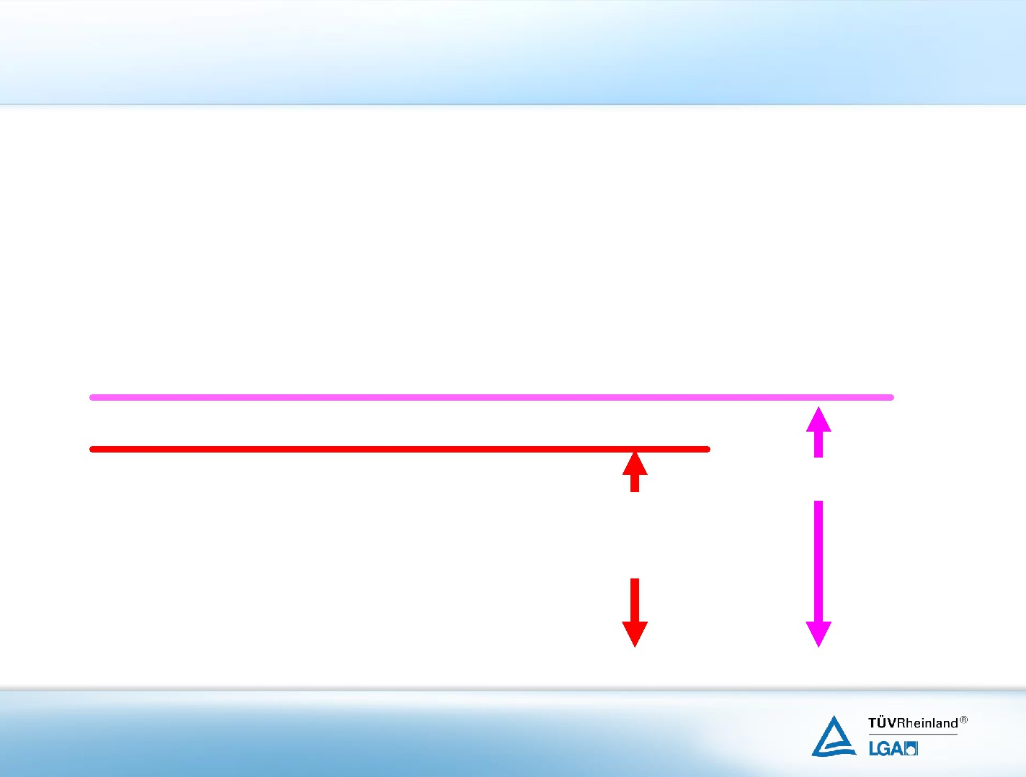
ISO 13485:2016标准的结构
Cấu trúc của tiêu chuẩn ISO 13485:2016
0
引言
Lời nói đầu
1
范围
Phạm vi
2
3
引用标准
Tiêu chuẩn tham khảo
定义
Định nghĩa
质量管理体系
Hệ thống quản lý chất lượng
管理职责
Trách nhiệm của ban lãnh đạo
资源管理
Quản lý nguồn lực
产品实现
Thực hiện sản phẩm
4
5
要求事项Yêu cầu
6
关键过程
Quy trình then chốt
7
8
测量, 分析和改进
Đo lường, phân tích và cải tiến

Slide 8

0.1 总则
0.1 Tổng quan
标准的适用范围
Phạm vi áp dụng của tiêu chuẩn
强制使用
Sử dụng bắt buộc
医疗器械的设计、生产、仓储、销售、安装、服务、最终处置和报废
Thiết kế, sản xuất, lưu kho, bán hàng, lắp đặt thiết bị y tế, dịch vụ, xử lý cuối cùng và ngừng sử dụng
相关活动的设计开发和提供（如技术支持）
Thiết kế, phát triển và cung cấp các hoạt động liên quan (ví dụ: hỗ trợ kỹ thuật)
自愿使用或合同要求 Sử dụng tự nguyện hoặc theo yêu cầu hợp đồng
原材料/部件供应商、器械零部件的组装、灭菌站、校准服务、维护服务 Nhà cung cấp nguyên liệu/linh kiện, lắp ráp linh kiện thiết bị, trạm khử trùng, dịch vụ hiệu chuẩn, dịch vụ bảo trì

Slide 9
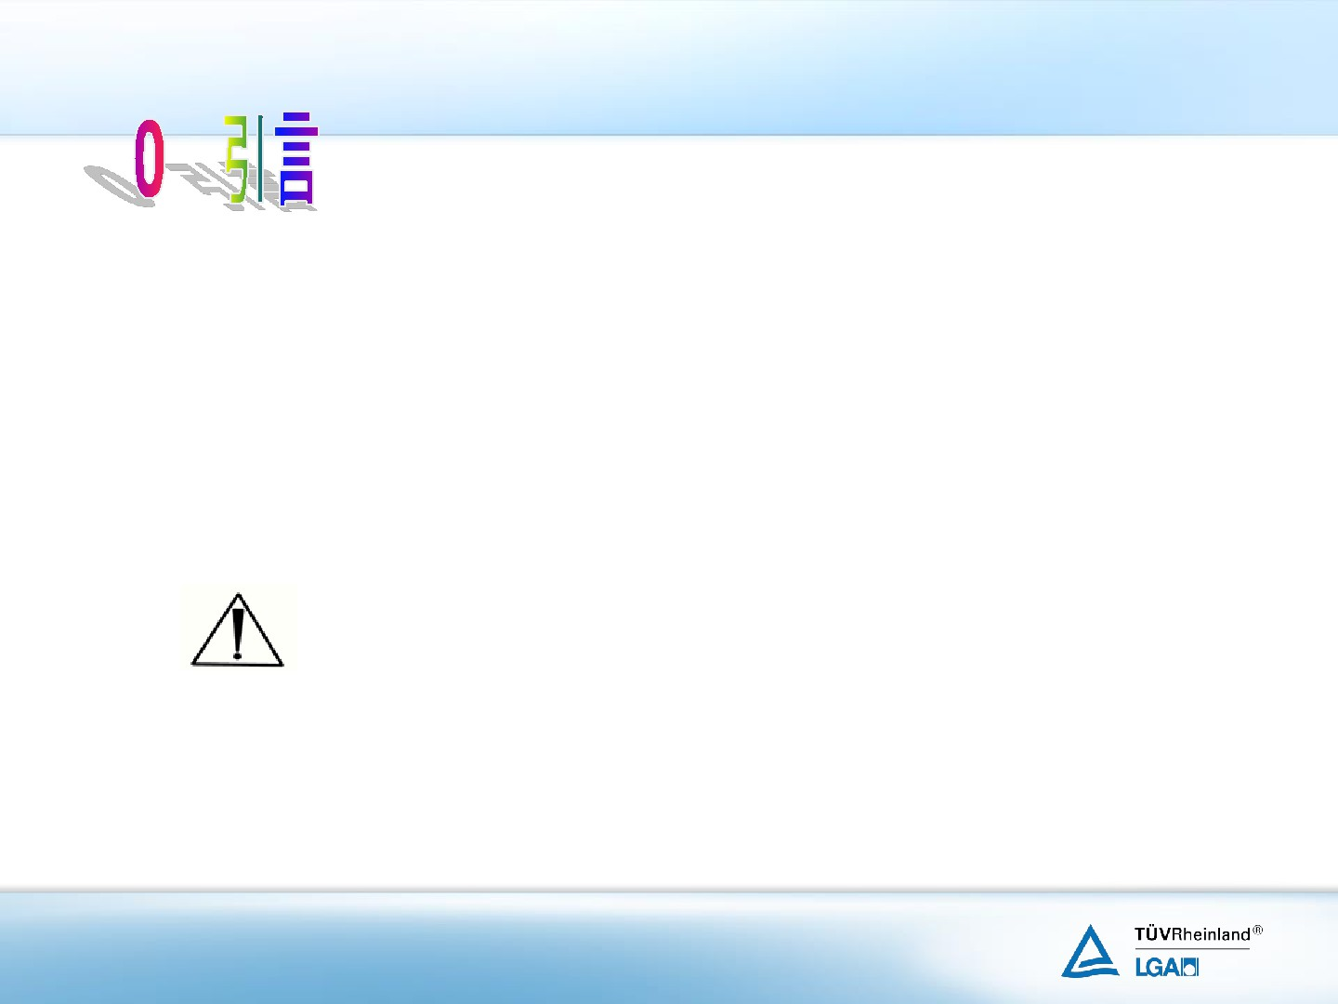
0.1 总则
0.1 Tổng quan
组织的职责
Trách nhiệm của tổ chức
识别相关法规的要求
Xác định các yêu cầu của quy định liên quan
将法规要求融入到质量管理体系中
Tích hợp các yêu cầu của quy định vào hệ thống quản lý chất lượng
法规不局限于某个国家和地区
Quy định không giới hạn ở một quốc gia hoặc khu vực cụ thể

Slide 10

0.1 总则
0.1 Tổng quan
强调符合标准要求的含义
Nhấn mạnh ý nghĩa của việc tuân thủ các yêu cầu Tiêu chuẩn
符合客户和法规的要求
Tuân thủ các yêu cầu của khách hàng và quy định
产品的安全性
Tính an toàn của sản phẩm
产品的性能
Hiệu suất của sản phẩm

Slide 11

0.1 总则
0.1 Tổng quan
建立质量管理体系的策略
Chiến lược thiết lập hệ thống quản lý chất lượng
组织的需求和目的
Nhu cầu và mục tiêu của tổ chức
组织提供的产品
Sản phẩm do tổ chức cung cấp
组织采用的过程
Quy trình mà tổ chức áp dụng
组织的规模和架构
Quy mô và cơ cấu của tổ chức
与组织活动相关的法规要求
Các yêu cầu của quy định liên quan đến hoạt động của tổ chức
不要求千篇一律的质量管理体系或文件系统
Không yêu cầu hệ thống quản lý chất lượng hoặc hệ thống Tài liệu cứng nhắc

Slide 12

0.2 重要的概念
0.2 Các khái niệm quan trọng
适当时 (as appropriate)
Khi thích hợp
如果涉及以下内容，默认情况要满足，除非组织有合理的理由
Nếu liên quan đến những nội dung sau đây, theo mặc định phải đáp ứng, trừ khi tổ chức có lý do chính đáng
产品符合要求
Sản phẩm phù hợp với yêu cầu
体系符合相关法规要求
Hệ thống tuân thủ các yêu cầu của quy định liên quan
纠正措施相关的要求
Các yêu cầu liên quan đến biện pháp khắc phục
风险管理
Quản lý rủi ro
➢
e.g.
Ví dụ:.
7.4.2 采购信息
7.4.2 Thông tin mua hàng
采购信息应表述或引用拟采购的产品, 适当时包括:
Thông tin mua hàng phải nêu rõ hoặc tham chiếu đến sản phẩm dự kiến mua, khi thích hợp bao gồm:
a) 产品规范;
a) Tiêu chuẩn sản phẩm;
。。。。。。

Slide 13

0.2 重要的概念
0.2 Các khái niệm quan trọng
风险(risk)：与产品安全性、产品性能、法规要求有关
Rủi ro (risk): Liên quan đến tính an toàn của sản phẩm, hiệu suất của sản phẩm, yêu cầu của quy định
文件化(documented)：包括建立、实施和保持
Tài liệu hóa (documented): Bao gồm thiết lập, thực hiện và duy trì
产品(product)：包括服务
Sản phẩm (product): Bao gồm cả dịch vụ
法规要求()：包括指令、条例，与产品安全和性能相关的标准
Yêu cầu của quy định (regulatory requirement): Bao gồm các chỉ thị, quy định và tiêu chuẩn liên quan đến an toàn và hiệu suất của sản phẩm
15

Slide 14

0.3 过程方法
0.3 Phương pháp tiếp cận theo quy trình
ISO 13485:2016是建立在质量管理的过程方法的基础之上
ISO 13485:2016 được xây dựng dựa trên phương pháp tiếp cận theo quy trình của quản lý chất lượng
.
过程:
Quy trình:
通过使用资源和管理, 将输入转化为输出的活动可视为过程
Hoạt động sử dụng nguồn lực và quản lý, chuyển đổi đầu vào thành đầu ra có thể được coi là quy trình
过程方法: 组织内诸过程的系统应用, 连同这些过程的识别和相互作用及其管理.
Phương pháp tiếp cận theo quy trình: Áp dụng có hệ thống các quy trình trong tổ chức, cùng với việc xác định và tương tác lẫn nhau của các quy trình này cũng như việc quản lý chúng.
过程方法的优点: 对系统中单个过程之间的联系以及过程的组合和相互作用进行连续的控制.
Ưu điểm của phương pháp tiếp cận theo quy trình: Kiểm soát liên tục các kết nối giữa các quy trình riêng lẻ trong hệ thống, cũng như sự kết hợp và tương tác của các quy trình.

Slide 15
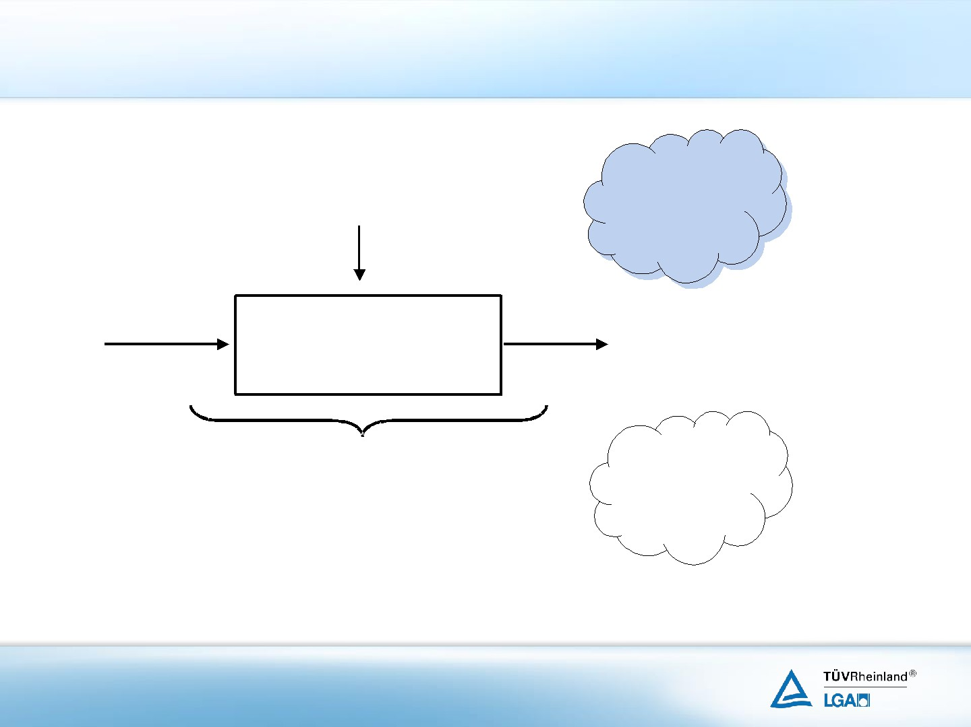
过程方法
Phương pháp tiếp cận theo quy trình
程序
Quy trình
为进行某项活动或过程所规定的途径
Cách thức quy định để thực hiện một hoạt động hoặc quy trình
过程的有效性=
Hiệu quả của quy trình =
完成策划的活动和达到策划结果的程度 Mức độ hoàn thành các hoạt động đã được lập kế hoạch và đạt được kết quả
输入
Đầu vào
包括资源
Bao gồm nguồn lực
输出
Đầu ra
过程
Quy trình
(一组相互关联相互作用的活动)
(Một nhóm các hoạt động có mối liên hệ và tương tác lẫn nhau)
产品
Sản phẩm
(过程的结果)
(Kết quả của quy trình)
监视和测量
Giám sát và đo lường
在过程的前、中、后
Trước, trong và sau quy trình
过程的效率=
Hiệu suất của quy trình =
达成的结果与使用的资源之间的关系
Mối quan hệ giữa kết quả đạt được và việc sử dụng nguồn lực

Slide 16
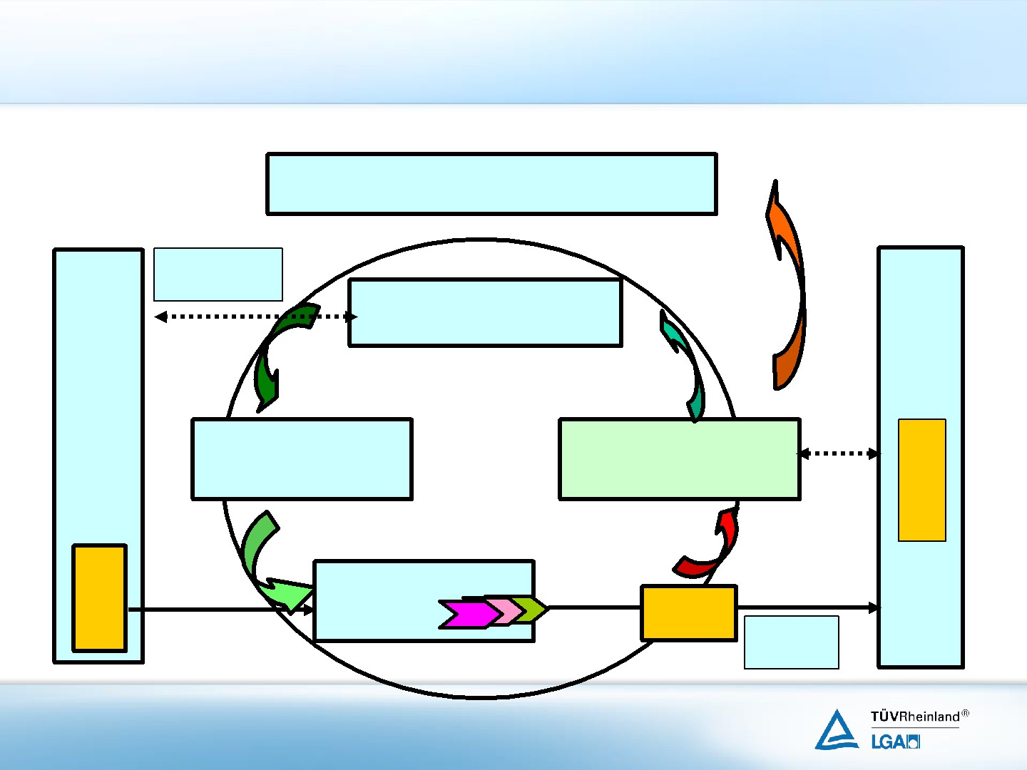
ISO 13485标准的结构
Cơ cấu của Tiêu chuẩn ISO 13485
以过程为基础的质量管理模式图
Biểu đồ mô hình quản lý chất lượng dựa trên quy trình
质量管理体系的维持
Duy trì hệ thống quản lý chất lượng
承诺
Cam kết
管理职责
Trách nhiệm của ban lãnh đạo
顾客 Khách hàng
顾客 Khách hàng
资源管理
Quản lý nguồn lực
测量、分析和改进 Đo lường, phân tích và cải tiến
要求 Yêu cầu
要求 Yêu cầu
输入
Đầu vào
输出
产品实现
Thực hiện sản phẩm
Đầu ra
交付
Bàn giao
产品
Sản phẩm

Slide 17
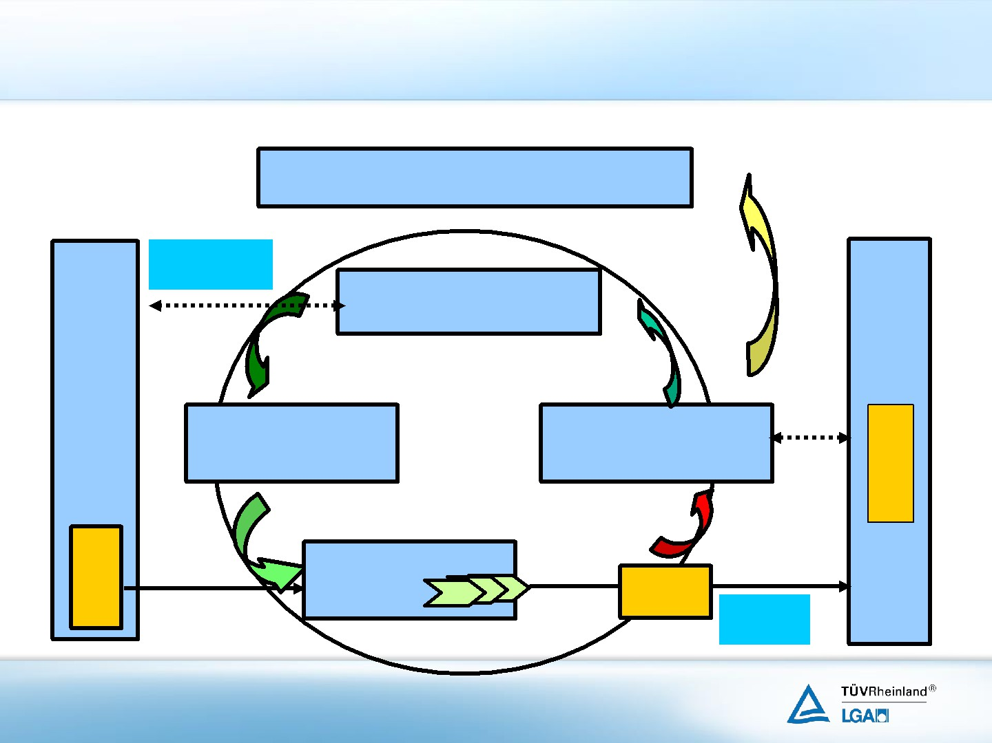
ISO 9001:2008标准的结构
Cấu trúc của tiêu chuẩn ISO 9001:2008
以过程为基础的质量管理模式图
Mô hình quản lý chất lượng dựa trên Quy trình
质管理体系
Hệ thống quản lý chất lượng
持续改进
Cải tiến liên tục
承诺
Cam kết
管理职责
Trách nhiệm của lãnh đạo
顾客 Khách hàng
顾客 Khách hàng
资源管理
Quản lý nguồn lực
测量、分析和改进 Đo lường, phân tích và cải tiến
满
意
Hài
lòng
要求 Yêu
cầu
输入
Đầu vào
输出
Đầu ra
产品实现
Thực hiện sản phẩm
产品
Sản phẩm
交付
Bàn giao

Slide 18
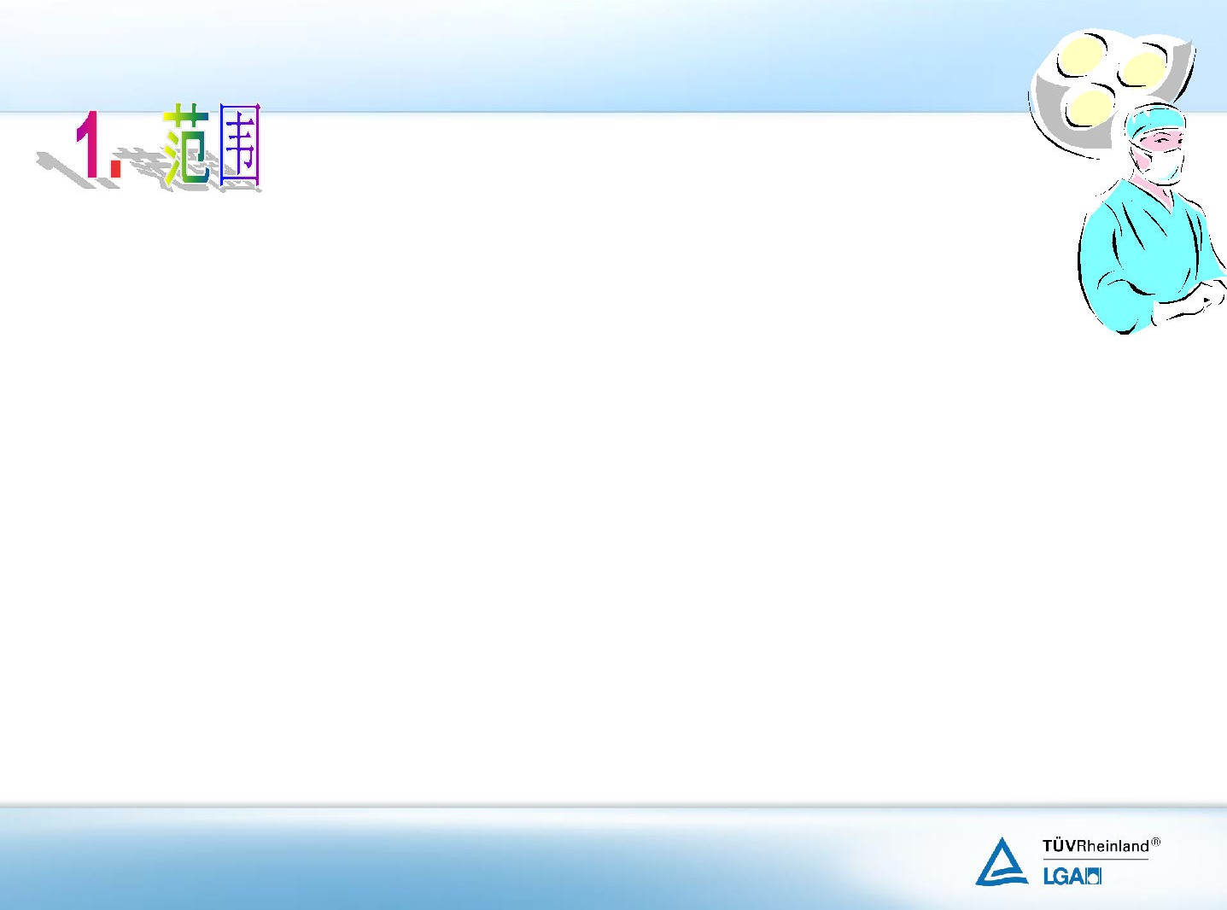
.1 总则
0.1 Tổng quan
组织需要证明有能力满足顾客的要求和法规的要求
Tổ chức cần chứng minh có khả năng đáp ứng các yêu cầu của khách hàng và yêu cầu của pháp luật
这些组织包括：
Các tổ chức này bao gồm
医疗器械的设计、生产、仓储、销售、安装、服务、最终处置和报废 Thiết kế, sản xuất, lưu kho, bán hàng, lắp đặt, dịch vụ, cuối cùng là xử lý và loại bỏ thiết bị y tế
医疗器械相关服务的提供商
Nhà cung cấp dịch vụ liên quan đến thiết bị y tế
强调组织对外部过程要控制
Nhấn mạnh việc tổ chức phải kiểm soát các Quy trình bên ngoài

Slide 19
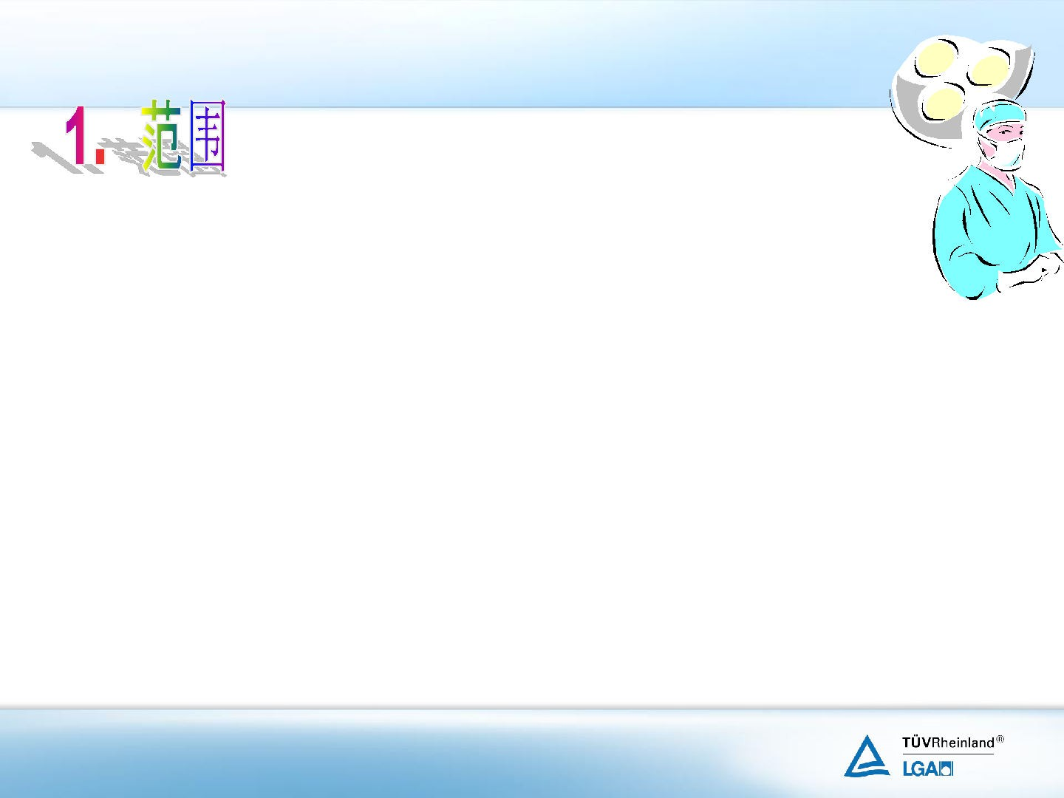
.1 总则
0.1 Tổng quan
如果法规允许，设计开发可以删减
Nếu được pháp luật cho phép, có thể lược bỏ thiết kế và phát triển
条款6、7、8可以删减，要有合理说明
Các điều khoản 6, 7, 8 có thể được lược bỏ, phải có giải thích hợp lý

Slide 20
.1 总则
0.1 Tổng quan
Tiêu chí | ISO 13485:2016 | ISO 9001:2015
Phạm vi áp dụng | Chuyên ngành thiết bị y tế | Phạm vi chung cho mọi lĩnh vực
Trọng tâm | Tuân thủ pháp lý, an toàn và hiệu quả sản phẩm y tế | Cải tiến liên tục, sự hài lòng khách hàng
Quản lý rủi ro | Chi tiết, bao gồm rủi ro liên quan đến an toàn sản phẩm | Tập trung vào rủi ro liên quan đến quy trình
Thiết kế và phát triển | Kiểm soát chặt chẽ, bao gồm phân tích rủi ro | Không yêu cầu phân tích rủi ro chi tiết
Truy xuất nguồn gốc | Bắt buộc, với tất cả các sản phẩm | Không bắt buộc, chỉ khi có yêu cầu
Hồ sơ tài liệu | Yêu cầu chi tiết và cụ thể | Yêu cầu chung, ít chi tiết hơn
Kiểm soát môi trường | Yêu cầu kiểm soát môi trường nghiêm ngặt | Không yêu cầu chi tiết về môi trường làm việc

Slide 21
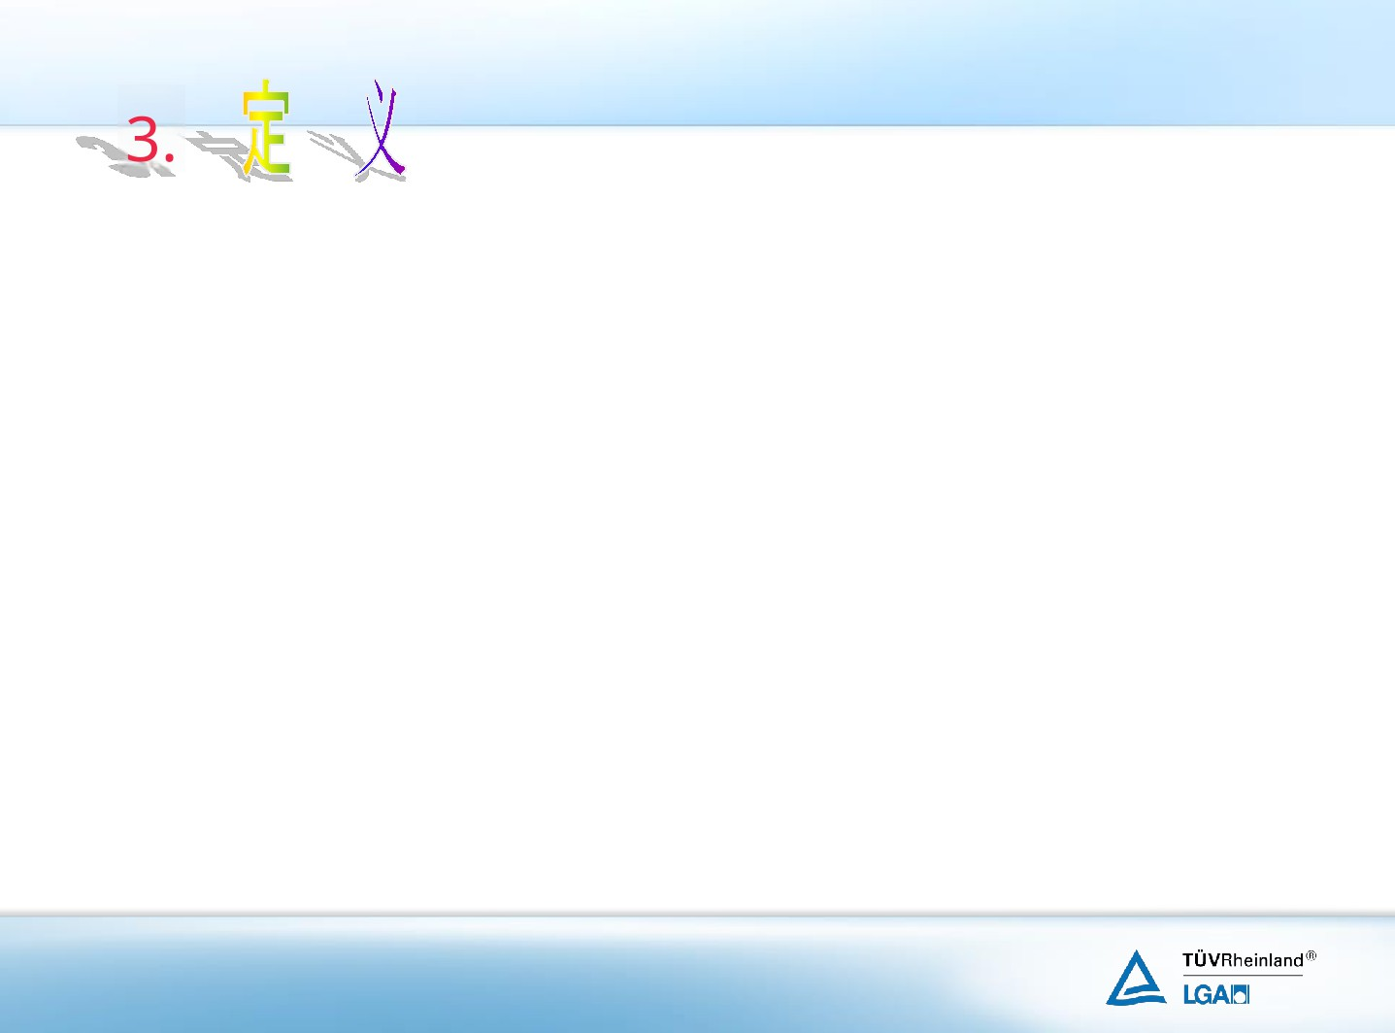
.1 总则
0.1 Tổng quan
忠告性通知
Thông báo mang tính chất tư vấn
组织所发布的通知，用于提供补充的信息和告知，以便采取如下行动：
Thông báo do tổ chức ban hành nhằm cung cấp thông tin bổ sung và thông báo nhằm:
医疗器械的使用
Sử dụng thiết bị y tế
医疗器械的修改
Sửa đổi thiết bị y tế
医疗器械的召回
Thu hồi thiết bị y tế
医疗器械的销毁
Tiêu hủy thiết bị y tế
22

Slide 22
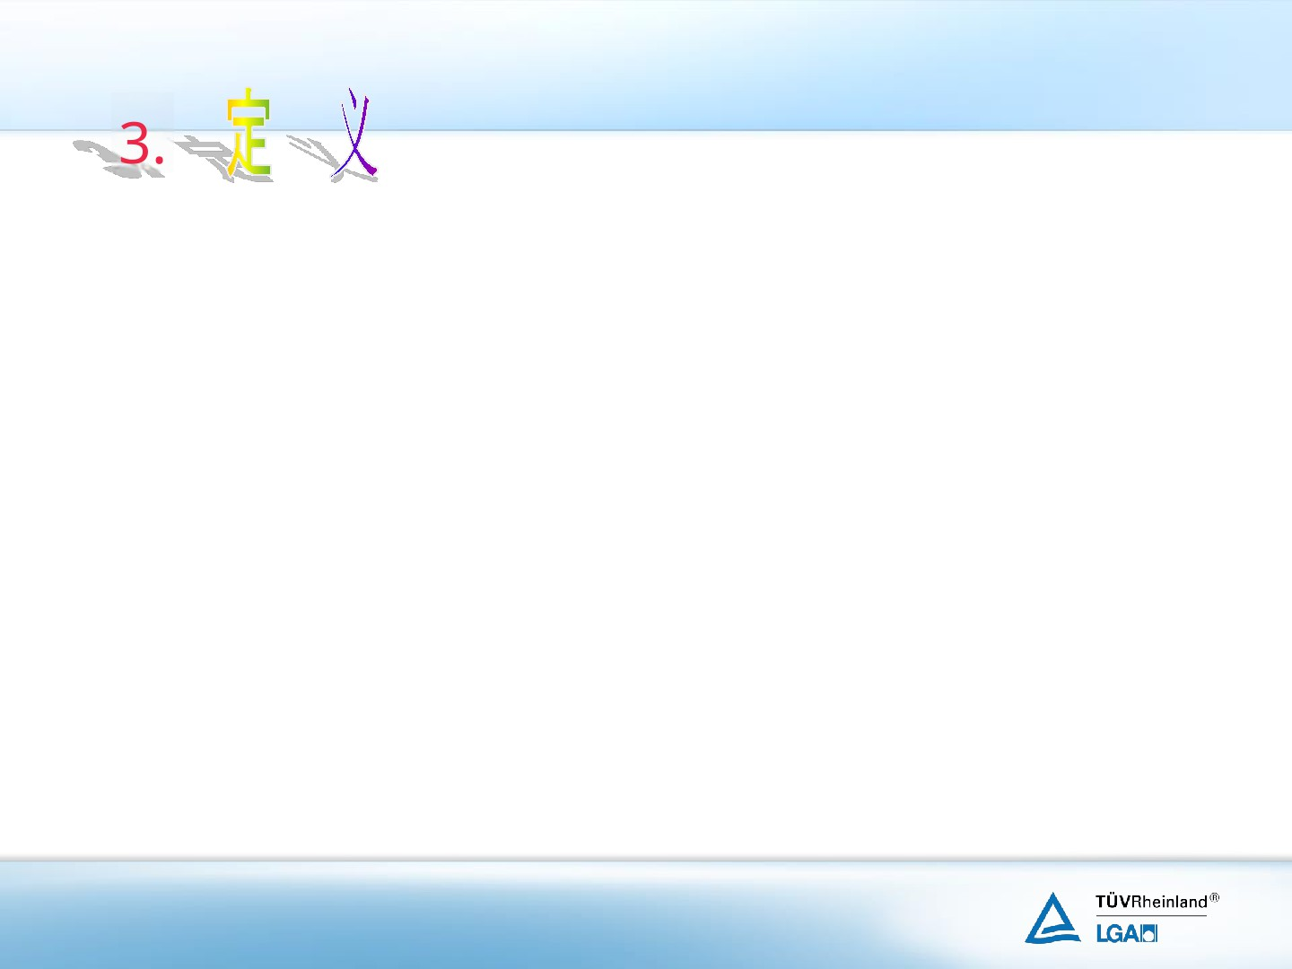
欧洲代表
Đại diện Châu Âu
在欧盟国家范围内的自然人或法人，在接到制造商的书面要求后，代表制造商行使所在国或立法机构规定的职责
Cá nhân hoặc pháp nhân trong phạm vi quốc gia thuộc Liên minh Châu Âu,
sau khi nhận được yêu cầu bằng văn bản của nhà sản xuất,
thay mặt nhà sản xuất thực hiện các trách nhiệm do quốc gia hoặc cơ quan
lập pháp quy định

Slide 23
欧洲代表
Đại diện Châu Âu
欧盟指南文件：MEDDEV 2.5/10
Tài liệu hướng dẫn của Liên minh Châu Âu: MEDDEV 2.5/10

Slide 24
欧洲代表职责
Trách nhiệm của Đại diện Châu Âu
•
向欧盟政府提供有关制造商及上市产品的相关信息
Cung cấp cho chính phủ Liên minh Châu Âu thông tin liên quan đến nhà sản xuất và sản phẩm đưa ra thị trường
•
向制造商通报“保护条款”涉及到的内容
Thông báo cho nhà sản xuất về nội dung của “Điều khoản bảo vệ”
•
协助制造商执行“警戒系统”
Hỗ trợ nhà sản xuất thực hiện “Hệ thống cảnh giác”
•
如果临床调查出现了严重不良事件，负责记录和通报
Nếu thử nghiệm lâm sàng xuất hiện các tác dụng phụ nghiêm trọng, có trách nhiệm ghi lại và thông báo

Slide 25
欧洲代表
Đại diện Châu Âu
制造商应提供给欧洲代表的文件：
Tài liệu mà nhà sản xuất nên cung cấp cho Đại diện Châu Âu:
自我符合性声明
Tuyên bố tự tuân thủ
标签和说明书
Nhãn mác và tờ rơi
CE证书
Chứng chỉ CE
上市后市场监督程序及数据，包括警戒系统报告和投诉
Quy trình và dữ liệu giám sát thị trường sau khi đưa ra thị trường, bao gồm báo cáo hệ thống cảnh giác và khiếu nại
临床数据
Dữ liệu lâm sàng
技术文档（第一部分）
Tài liệu kỹ thuật (Phần một)
分销商的信息
Thông tin của nhà phân phối
•
•
•
•
不良事故报告及纠正措施
Báo cáo tác dụng phụ và biện pháp khắc phục

Slide 26
欧洲代表
Đại diện Châu Âu
欧代可以获得技术文档，及要求的其它信息
Đại diện Châu Âu có thể có được tài liệu kỹ thuật và các thông tin cần thiết khác
欧代必须具备相关的知识和经验
Đại diện Châu Âu phải có kiến thức và kinh nghiệm liên quan
如果制造商违反指令要求，欧代应通知欧代所在地政府，并有权拒绝执行协议 Nếu nhà sản xuất vi phạm các yêu cầu của chỉ thị, Đại diện Châu Âu phải thông báo cho chính phủ nơi Đại diện Châu Âu đóng trụ sở và có quyền từ chối thực hiện thỏa thuận

Slide 27

临床评估
Đánh giá lâm sàng
当医疗器械按制造商宣称的预期用途使用时，评估和分析
临床数据来证实医疗器械的临床安全和有效
Đánh giá và phân tích dữ liệu lâm sàng để chứng minh tính an toàn và hiệu quả lâm sàng của một thiết bị y tế khi nó được sử dụng đúng mục đích như công bố của nhà sản xuất

Slide 28
投诉：
Khiếu nại:
自医疗器械被组织放行出厂后，有关医疗器械识别、质量、维护性、
可靠性、可用性、安全性和性能有关的缺陷的书面、电子或口头的沟通，
或者是与服务相关的缺陷
Thông báo bằng văn bản, điện tử hoặc bằng miệng về các khiếm khuyết liên quan
đến nhận dạng, chất lượng, khả năng bảo trì, độ tin cậy, tính sẵn có, an toàn và hiệu suất của thiết bị y tế kể từ khi thiết bị y tế được tổ chức xuất xưởng hoặc các khiếm khuyết liên quan đến dịch vụ
29

Slide 29
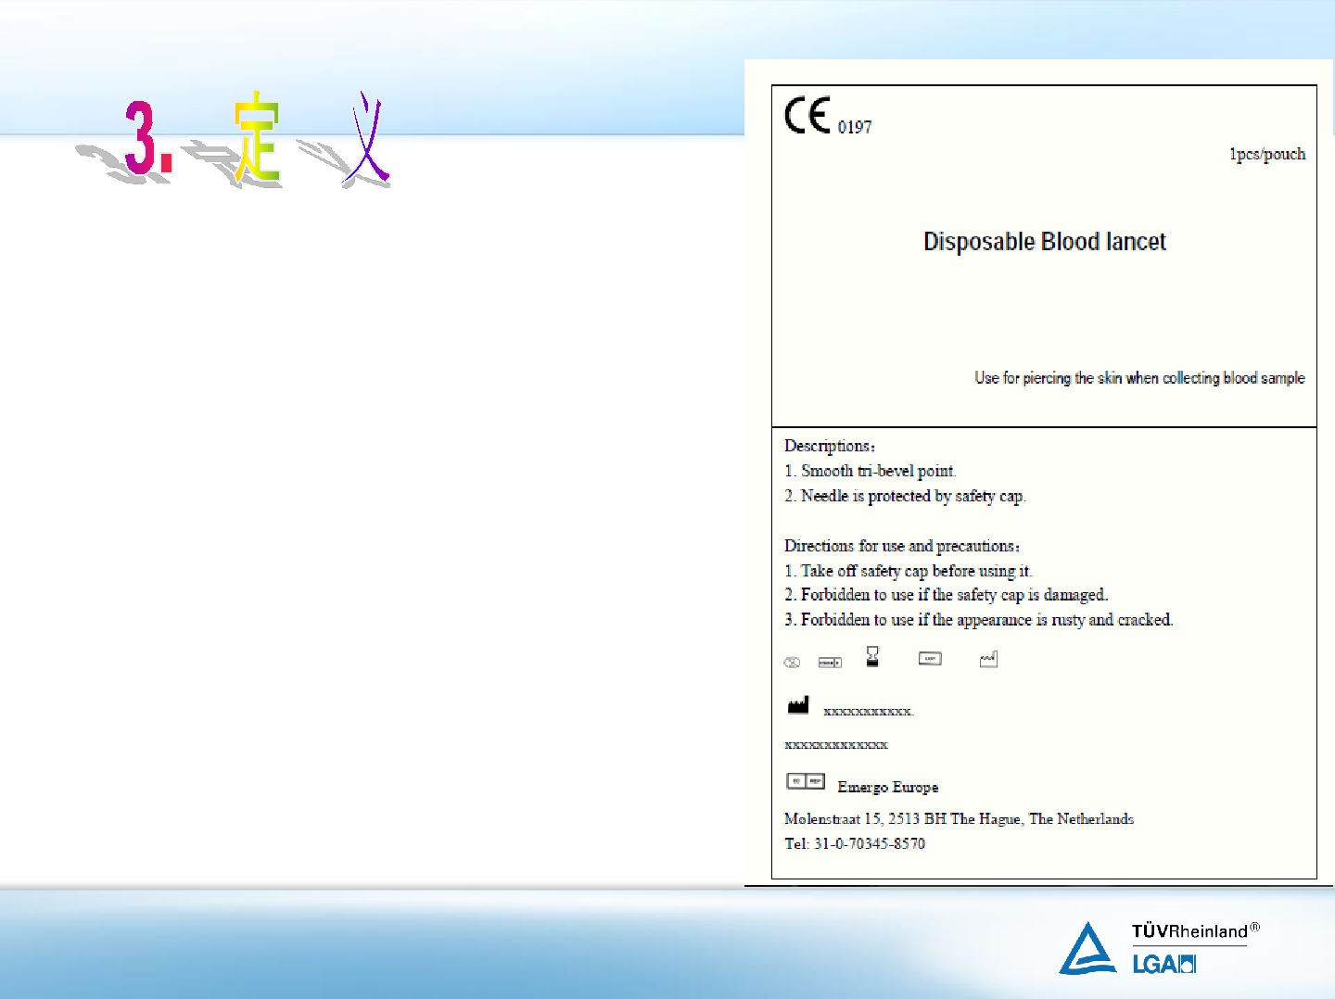
标记：
Dấu hiệu:
标签、说明书或任何其他信息用于识别、技术说明和正确使用医疗器械，
但不包括货运文件
Nhãn mác, tờ rơi hoặc bất kỳ thông tin nào khác được sử dụng để xác định, mô tả kỹ thuật và sử dụng đúng cách thiết bị y tế, nhưng không bao gồm tài liệu vận chuyển

Slide 30
制造商
Nhà sản xuất
是指在以其名义将器械投放市场前负责器械的设计、制造包装和标签的自 然人或法人，无论这些工作是他自己完成的，还是由第三方代表他完成的。
Nghĩa là cá nhân hoặc pháp nhân chịu trách nhiệm về thiết kế, sản xuất bao bì và dán nhãn của thiết bị trước khi đưa thiết bị ra thị trường dưới tên của
Mình , bất kể nhưng công việc này do chính họ thực hiện hay do bên thứ 3
thực hiện thay mặt họ hoàn thành.

Slide 31
对于制造商，标准还强调
Đối với nhà sản xuất, tiêu chuẩn cũng nhấn mạnh
制造商对法规符合性负全部责任
Nhà sản xuất chịu trách nhiệm hoàn toàn về việc tuân thủ các quy định
制造商的责任还包括上市后的责任，如忠告性通知或不良事件报告
Trách nhiệm của nhà sản xuất cũng bao gồm trách nhiệm sau bán hàng,
chẳng hạn như thông báo tư vấn hoặc báo cáo sự kiện bất lợi

Slide 32
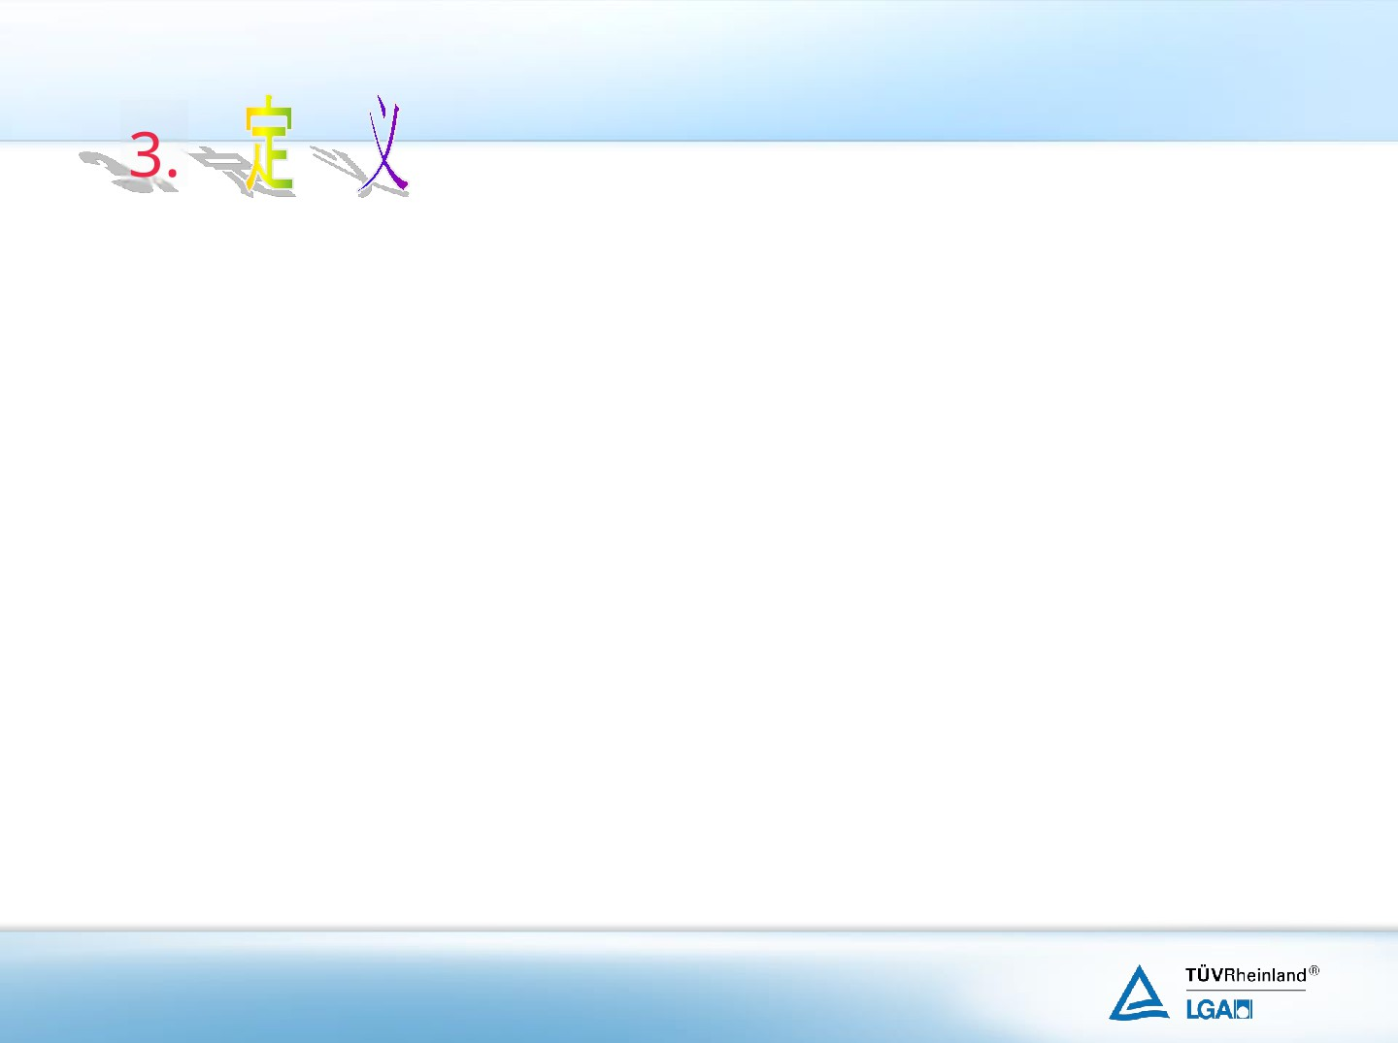
对于制造商，标准还强调
Đối với nhà sản xuất, tiêu chuẩn còn nhấn mạnh
任何欧代、分销商或进口商如果只在包装上增加其地
址和联系方式，不改变已有的包装或标签，不视为制造商
Nếu bất kỳ đại lý, nhà phân phối hoặc nhà nhập khẩu Châu Âu
nào chỉ thêm địa chỉ và thông tin liên hệ trên bao bì mà
không thay đổi bao bì hoặc nhãn hiện có thì đó sẽ không được coi là nhà sản xuất.
医疗器械附件的设计和/或生产者可以视为制造商
Nhà thiết kế và/hoặc nhà sản xuất phụ kiện thiết bị y tế có thể được coi là nhà sản xuất

Slide 33
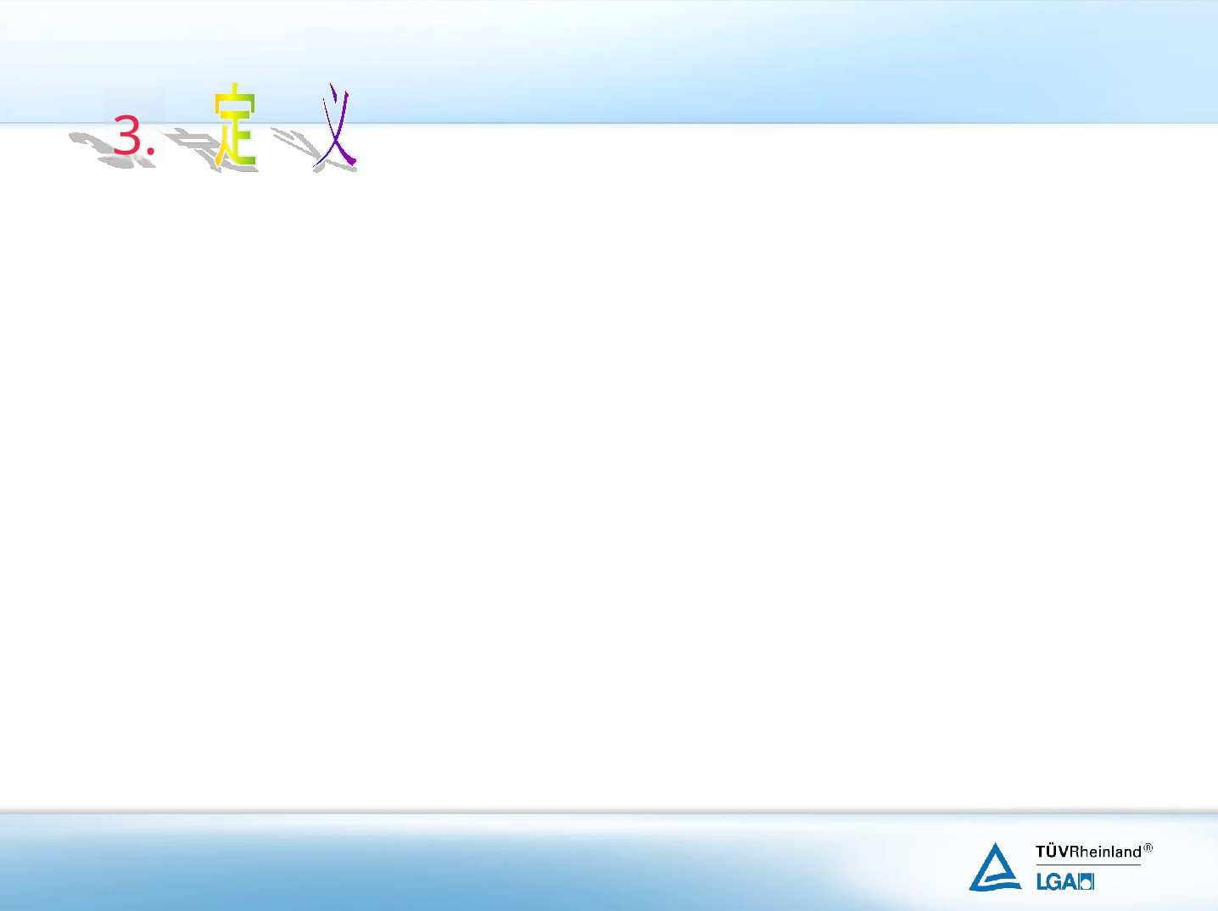
上市后监督：用于收集和分析产品上市后使用经验的系统性的程序
Giám sát sau bán hàng: Quy trình có hệ thống để thu thập và phân tích kinh nghiệm sử dụng sản phẩm sau khi bán ra thị trường hệ thống
风险：损害发生概率和严重度的组合
Rủi ro: Sự kết hợp giữa xác suất xảy ra và mức độ nghiêm trọng của thiệt hại
风险管理：用于风险分析、评估、控制和监视的系统性的方法、策略和规程
Quản lý rủi ro: Các phương pháp, chiến lược và thủ tục có hệ thống để phân tích, đánh giá, kiểm soát và giám sát rủi ro

Slide 34
性能评估：IVD产品能力的评价和分析
Đánh giá hiệu suất: Đánh giá và phân tích khả năng của sản phẩm IVD
医疗器械族：一个组织中有关安全性、功能和预期用途相似的一组医疗器械
Họ thiết bị y tế: Một nhóm các thiết bị y tế trong một tổ chức tương tự nhau về độ an toàn, chức năng và mục đích sử dụng.

Slide 35

无菌屏障：保持产品无菌状态防止微生物进入的最初包装
Rào cản vô trùng: bao bì ban đầu duy trì tính vô trùng của sản phẩm
và ngăn chặn sự xâm nhập của vi sinh vật
无菌医疗器械：满足无菌的要求的器械.
Thiết bị y tế vô trùng: Thiết bị đáp ứng các yêu cầu vô trùng.
注：带菌的机会, 10–6 EN 556-1给出定义
Lưu ý: Cơ hội nhiễm khuẩn, 10–6 EN 556-1 đưa ra định nghĩa

Slide 36
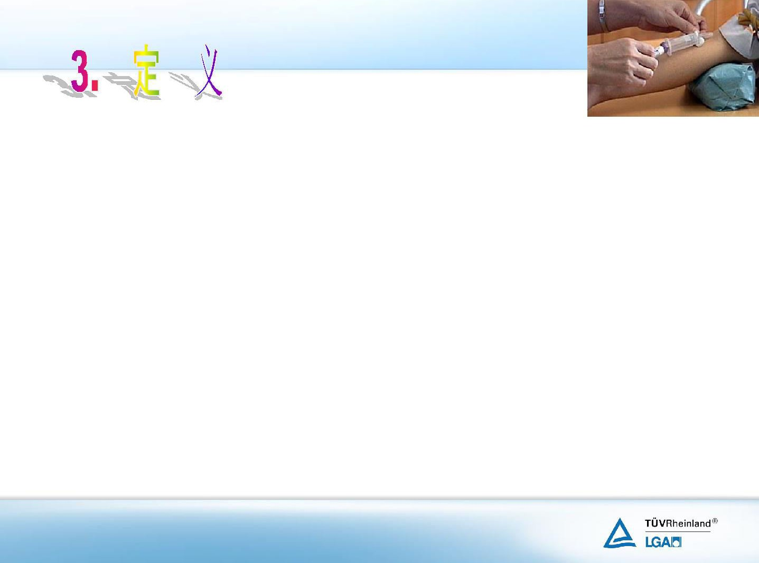
医疗器械
Thiết bị y tế
制造商的预期用途是为下列一个或多个特定目的用于人类的，不论单独使用或组合使用的仪器、设备、器具、机器、用具、植入物、体外试剂或校准物、软件、材料或者其他相似或相关物品。
Một dụng cụ, thiết bị, thiết bị, máy móc, thiết bị, bộ phận cấy ghép, thuốc thử hoặc chất hiệu chuẩn
trong ống nghiệm, phần mềm, vật liệu hoặc các hạng mục tương tự hoặc liên quan khác.
这目的是
Mục đích này là
疾病的诊断、预防、监护、治疗或者缓解；
Chẩn đoán, phòng ngừa, theo dõi, điều trị hoặc giảm nhẹ bệnh tật
损伤的诊断、监护、治疗、缓解或者补偿；
Chẩn đoán, theo dõi, điều trị, giảm nhẹ hoặc bồi thường thương tích
解剖或生理过程的研究、替代、调节或者支持；
Nghiên cứu, thay thế, điều chỉnh hoặc hỗ trợ các quá trình giải phẫu hoặc sinh lý

Slide 37
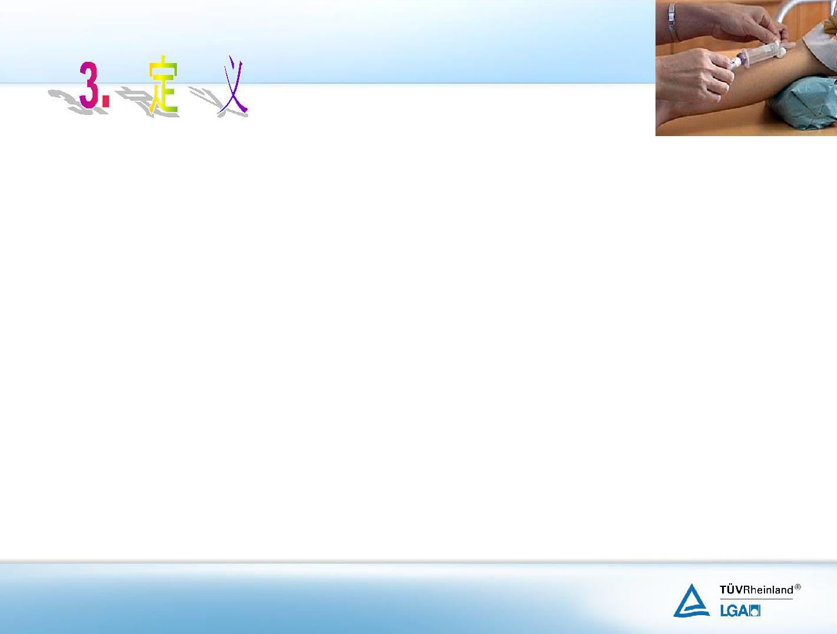
支持或维持生命
Hỗ trợ hoặc duy trì cuộc sống
妊娠控制
kiểm soát mang thai
医疗器械的消毒
Khử trùng thiết bị y tế
通过对取自人体的样本进行体外检查的方式来提供医疗信息其作用于人体体表或体内的主要设计作用不是用药理学、免疫学或代谢的手段获得，但可能有这些手段参与并起一定辅助作用。
Cung cấp thông tin y tế thông qua kiểm tra in vitro các mẫu lấy từ cơ thể con người. Chức năng
thiết kế chính của nó trên cơ thể con người hoặc trong cơ thể không được lấy bằng các phương tiện dược lý, miễn dịch hoặc trao đổi chất, nhưng những phương tiện này có thể tham gia và đóng một vai trò nhất định. .

Slide 38

增加如下定义：
Bổ sung các định nghĩa sau:
分销商、进口商、生命周期、产品、购买的产品
Nhà phân phối, nhà nhập khẩu, vòng đời, sản phẩm, sản phẩm đã mua
去掉如下定义
Loại bỏ các định nghĩa sau
供应链、有源医疗器械
Chuỗi cung ứng, thiết bị y tế có nguồn gốc

Slide 39

7 nguyên tắc Quản lý chất lượng
Hướng vào khách hàng
Công ty dựa vào khách hàng để tồn tại, do đó cần phải hiểu rõ nhu cầu hiện tại và tương lai, để đáp ứng và đạt được sự hài lòng của khách hàng
Vai trò của lãnh đạo
Người lãnh đạo cần thống nhất, tạo lập và duy trì môi trường bên trong để nhân viên tham gia và đạt mục tiêu của công ty
Sự tham gia của mọi người
Các cấp nhân viên chính là nền tảng của công ty, chỉ khi toàn bộ nhân viên
tham gia thì mới có thể đem lại lợi ích cho công ty
Tiếp cận theo quá trình
Tiến hành quản lý hoạt động và các nguồn lực thực hiện tiếp cận theo quá trình có thể đạt được kết quả có hiệu quả mong muốn
Duy trì cải tiến
Duy trì cải tiến chính là mục tiêu lâu dài của công ty
Quyết định dựa trên bằng chứng
Quyết định đúng đắn là được xây dựng dựa trên cơ sở phân tích thông tin của các số liệu
Quản lý mối quan hệ
Công ty cần dựa vào các bên liên quan và mối quan hệ tương hỗ để có thể tăng thêm giá trị cho cả hai bên

Slide 40
2.3 质量管理七大原则
以顾客为关注焦点 （客戶導向）
组织依存于顾客，所以应当理解当前和未来的需要，以满足顾客要求并争取超越顾客的期望
领导作用
领导者确定组织统一的宗旨及方向，及缔造并
保持内部环境，让员工充分参与达成组织目标
全员参与 （员工意识）
各级人员是组织之本，只有全员充分参与，才能使他们的才干为组织带来收益

Slide 41
2.3 质量管理七大原则
过程方法
将活动和相关的资源作业过程进行管理，可以更高效地得到期望的结果
持续改进
持续改进总体业绩，是组织的一个永恒目标
基于证据的决策
有效决策是建立在对数据和信息分析的基础上
相关方管理 （关系管理）
组织与相关方供方是互相依存的，互利的关系可增强双方创造价值的能力

Slide 42

Tiêu chuẩn quốc tế này sử dụng cách tiếp cận theo quá trình, trong đó kết hợp chu trình PDCA (Plan- Do-Check-Act) và tư duy dựa trên rủi ro.
Cách tiếp cận theo quá trình cho phép tổ chức lập kế hoạch các quá
trình và tương tác của chúng.
Chu trình PDCA cho phép tổ chức đảm bảo rằng các quá trình của tổ chức có đủ nguồn lực và được quản lý đầy đủ, và các cơ hội để cải tiến được xác định và thực hiện.
Tư duy dựa trên rủi ro cho phép tổ chức xác định các yếu tố có thể làm cho các quá trình của tổ chức và hệ thống quản lý chất lượng của tổ chức đi chệch khỏi các kết quả dự kiến, và để đưa ra các biện pháp kiểm soát phòng ngừa nhằm giảm thiểu các tác động tiêu cực và tận dụng tối đa các cơ hội khi chúng xuất hiện

Slide 43
Sơ đồ biểu diễn các yếu tố của 1 quá trình:
Việc theo dõi và đo lường các điểm kiểm soát, các điểm cần thiết để kiểm soát, cụ thể đối với
mỗi quá trình và sẽ khác nhau tùy thuộc vào các rủi ro liên quan.
Điểm bắt đầu
Điểm kết thúc
Nguồn đầu vào
Đầu vào
Hoạt động
Đầu ra
Bên tiếp nhận đầu ra
Quá trình trước
Ví dụ:
Từ khách hàng
Ví dụ 1: Sản xuất chế tạo
Ví dụ 2: Thiết kế phát triển
Vật chất Năng lượng Thông tin
Vật chất Năng lượng Thông tin
Quá trình tiếp theo
Ví dụ 1: BP.Kho
Ví dụ 2: BP.KDoanh
và Khách hàng
Ví dụ: Khách hàng yêu cầu 1,2
Ví dụ 1: Sản phẩm
Ví dụ 2: Hàng mẫu
Các điểm kiểm tra, kiểm soát khả thi để theo dõi đo lường kết quả

Slide 44
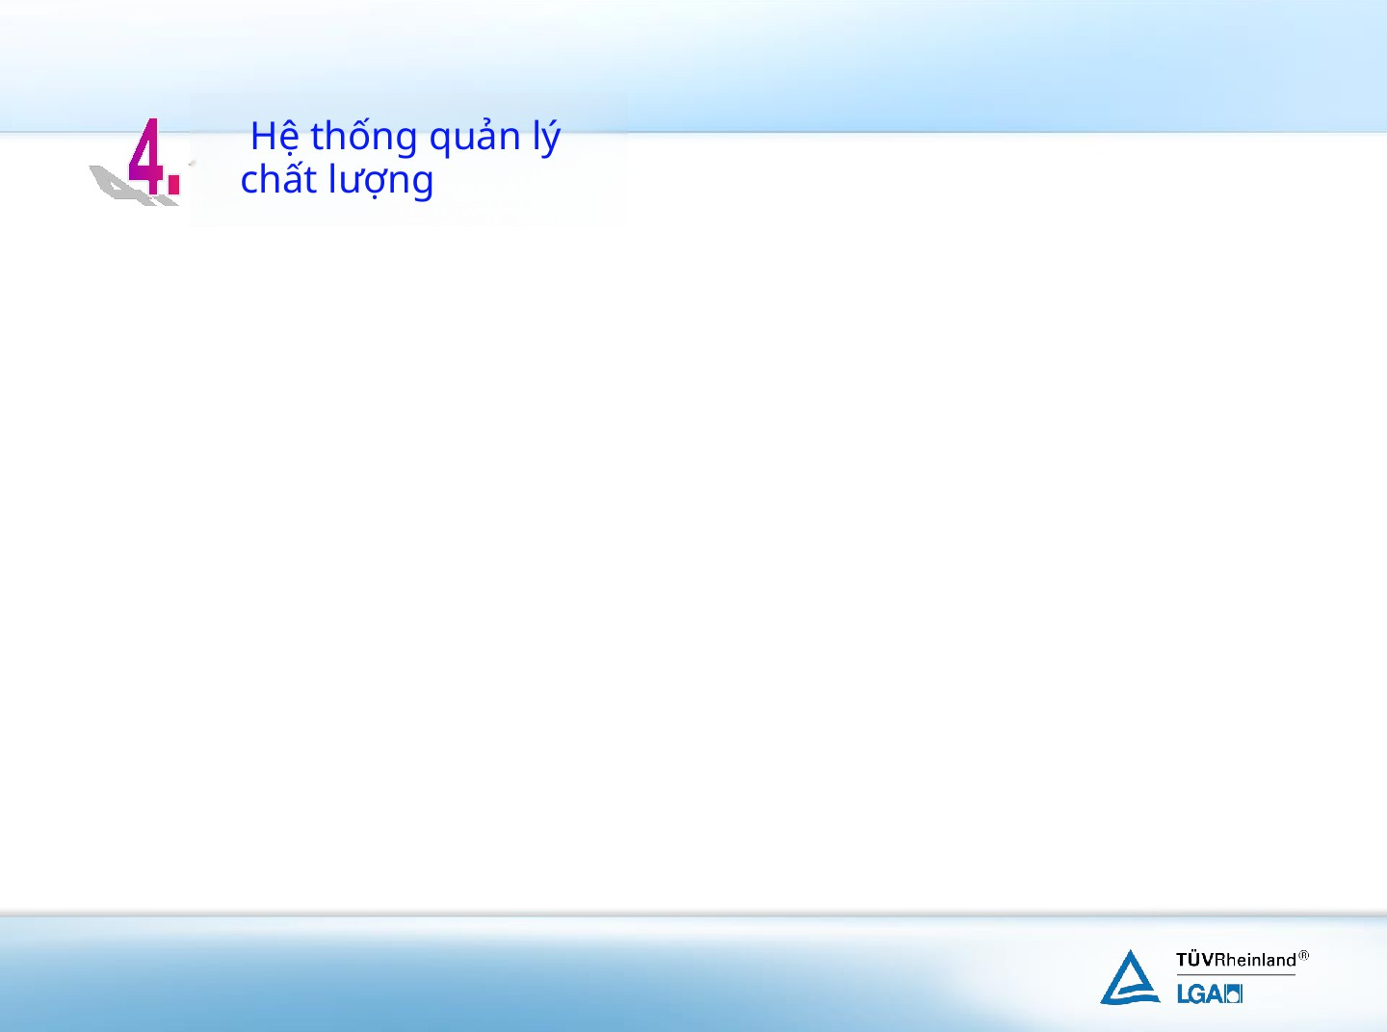
4.1 总要求
4.1 Yêu cầu chung
质量管理体系的过程包括:
Quy trình của hệ thống quản lý chất lượng bao gồm:
管理活动
Hoạt động quản lý
资源提供
Cung cấp nguồn lực
产品实现
Hiện thực hóa sản phẩm
监视测量
Theo dõi và đo lường

Slide 45
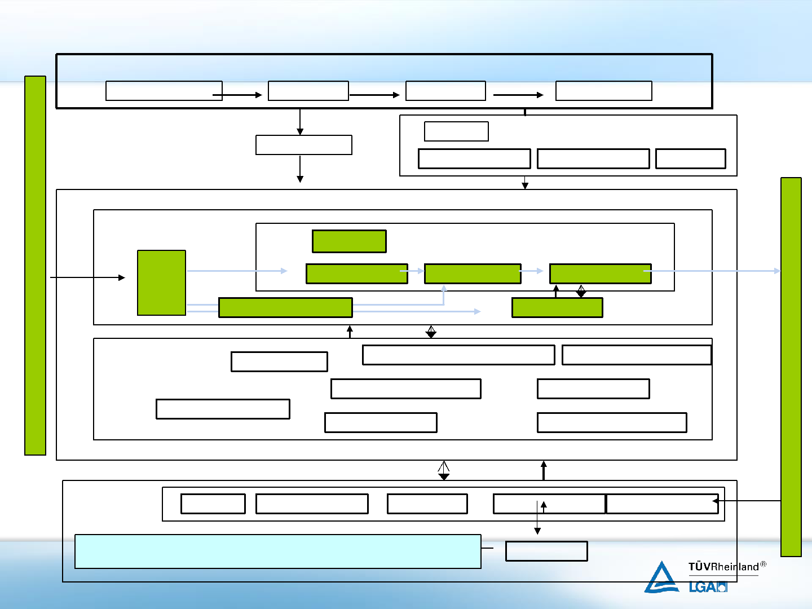
最高管理层过程
方针/目标的制定
顾
责任和运营
管理者评审 经营资源管理
支持过程
质量文件的管理 质量记录的管理 教育•培训
内部沟通过程
产品实现过程核心过程
顾
客
制造过程
与顾客有关的过 程
设计•开发过程
材料调配过程 制造•检查过程
服 务 过 程
采购•库存管理过程
客
需
支持过程
顾客财产保护
包装•保管•搬运•出厂的管理 监视•测量装置的管理
设计•开发外包的管理 修理外包的管理
识别•可追溯性过程
不合格品的管理 制造•检查外包的管理
需
求
测定•分析
内部审核 产品和过程业绩 供方的评估
顾客投诉的管理顾客满意度调查
持续性改进 QMS改善提案系统 纠正措施•预防措施
求
资料分析
40

Slide 46
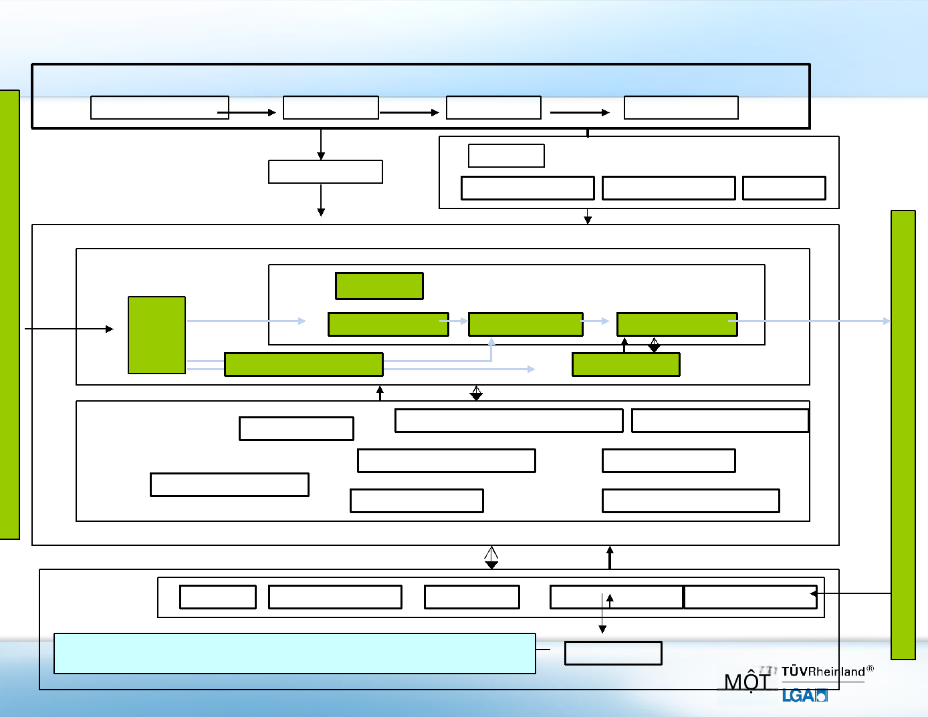
Quy trình của lãnh đạo cao nhất
Y
Phát triển chính sách, mục tiêu
Trách nhiệm HĐ
Đánh giá quản ly
QL nguồn lực
Ê
U
QT hỗ trợ
QT giao tiếp nội bộ
QL hồ sơ chất lượng
C
QL chất lượng tài liệu
GD-ĐT
Ầ
Quy trình thực hiện sản phẩm
U
Y Ê U
Quy trình cốt lõ
K
QT sản xuất
H
QT liên quan đến KH
QT thiết kế và phát triển
QT phân bổ vật tư
QT sản xuất và KT
Á
C Ầ U
C
QT mua hàng và quản lý kho
Quy trình Dịch vụ
H
H
Quy trình hỗ trợ
Bảo vệ tài sản
QL đóng gói, bảo quản, vận chuyển và xuất xưởng
QL thiết bị giám sát và đo lường
K H Á C H
À
Quản lý gia công thiết kế-phát triển
QL sửa chữa thuê ngoài
N
G
QT nhận dạng và truy xuất nguồn gốc
QL sản phẩm không phù hợp
QL SX và KT thuê ngoài
H À N G
Đo lường và phân tích
Kiểm tra nội bộ
Hiệu suất SP và QT
Đánh giá nhà cung cấp
Quản lý khiếu nại
khảo sát sự hài lòng
Hệ thống đề xuất cải tiến QMS cải tiến liên tục
Hành động khắc phục và phòng ngừa
Phân tích dữ liệu

Slide 47

4.1 总要求 Yêu cầu Chung
按本标准和适用的法规要求建立文件化的质量管理体系/Thiết lập hệ thống quản lý chất lượng được lập thành, tài liệu theo tiêu chuẩn này và các yêu cầu pháp lý hiện hành
识别自己的角色（制造商？授权代表？进口商？分销商？）➔ 需要质量手册中定义
Xác định vai trò của mình (Nhà sản xuất? Đại diện được ủy quyền? Nhà nhập khẩu? Nhà phân phối?) → Cân được định nghĩa trong QM
角色/ Vai trò
定义：角色是指组织内个人或团队所承担的具体职责、职能或职位。Định nghĩa: Vai trò là trách nhiệm, chức năng hoặc vị trí cụ thể do một cá nhân hoặc nhóm nắm giữ trong một tổ chức.
示例：Ví dụ:
制造商：负责医疗器械的设计、生产和质量控制。Nhà sản xuất: Chịu trách nhiệm thiết kế, sản xuất và kiểm soát chất lượng các thiết bị y tế.
授权代表：代表制造商处理监管事务。Đại diện được ủy quyền: Đại diện cho nhà sản xuất trong các vấn đề pháp lý.
分销商：管理产品的分销和销售。Nhà phân phối: Quản lý việc phân phối và bán sản phẩm.
重要性：明确定义的角色有助于确保运营中的问责制和清晰度，促进有效协作和遵守监管要求。Tại sao lại quan trọng: Vai trò được xác định rõ ràng giúp đảm bảo trách nhiệm giải trình và sự rõ ràng trong hoạt động, thúc đẩy sự hợp tác hiệu quả và tuân thủ các yêu cầu quy định.

Slide 48
4.1 总要求
4.1 Yêu cầu chung
基于风险的思维来控制过程
Kiểm soát Quy trình dựa trên tư duy rủi ro
变更的控制
Kiểm soát sự thay đổi
评估对质量体系的影响
Đánh giá tác động đến hệ thống chất lượng
评估对产品的影响
Đánh giá tác động đến sản phẩm
按本标准和适用的法律法规的要求进行控制
Kiểm soát theo tiêu chuẩn này và các yêu cầu của luật pháp và quy định hiện hành

Slide 49
4.1 总要求
4.1 Yêu cầu chung
外包控制（outsource）
Kiểm soát thuê ngoài
监视和控制
Giám sát và kiểm soát
符合本标准、客户和适用的法律法规的要求
Tuân thủ tiêu chuẩn này, khách hàng và các yêu cầu của luật pháp và quy định hiện hành
按照7.4的要求，控制程度基于风险的考虑和外包方的能力
Theo yêu cầu của 7.4, mức độ kiểm soát dựa trên việc xem xét rủi ro và năng lực của
bên thuê ngoài
应包括书面的质量协议
Phải bao gồm thỏa thuận chất lượng bằng văn bản

Slide 50
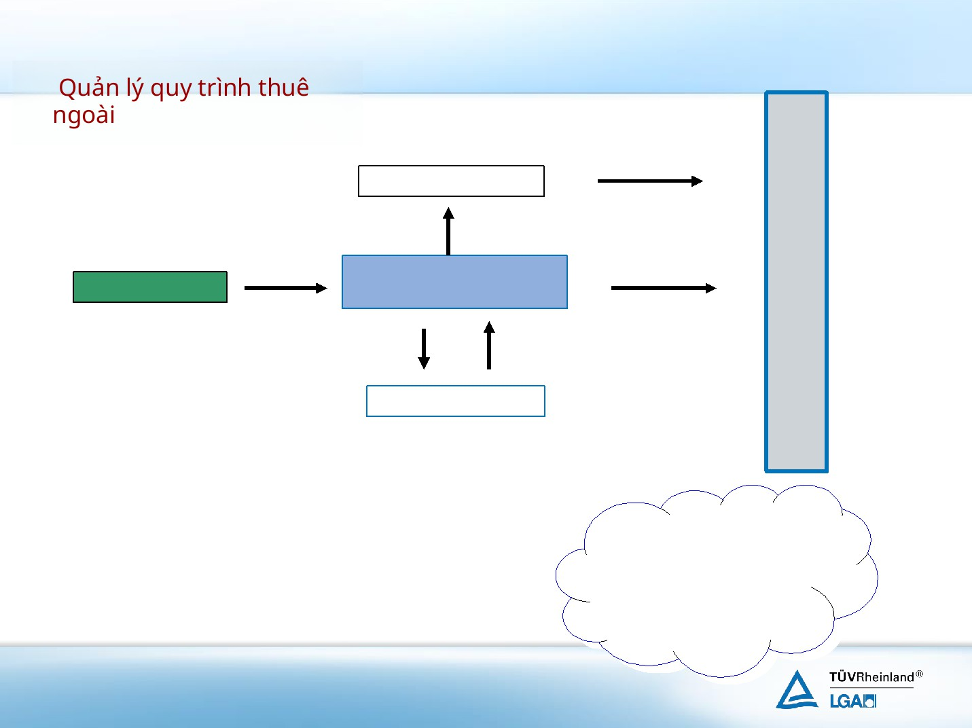
顾客
外包方
组织
供方
外包方
-设计开发
-校准/维护/安装
-生产/服务过程
任何影响产品符合要求
(灭菌，热处理, 清洁, 镀锌, 喷涂、焊接)
的外包过程必须得到控
-- 检验
制, 其控制应在质量管
理体系中加以识别, 如灭

Slide 51
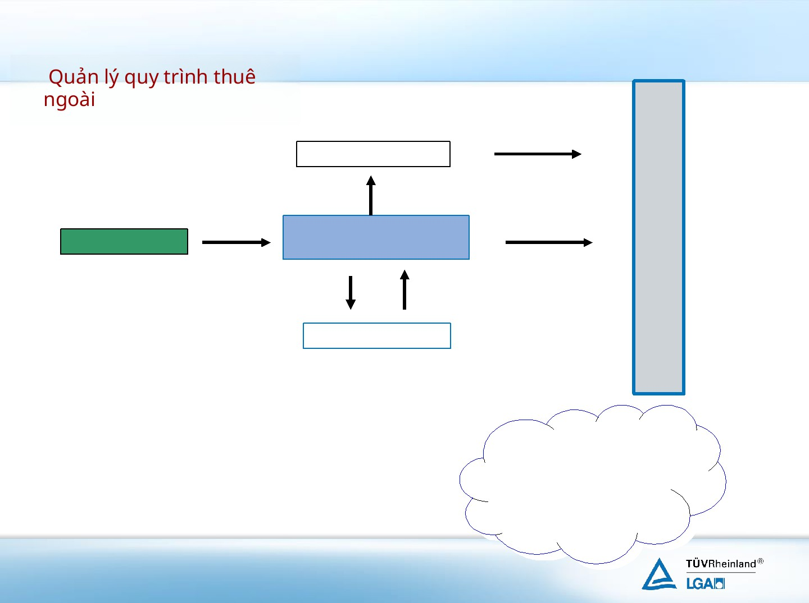
A Bên thuê ngoài A
Nhà cung cấp
Tổ chức
Khách
hàng
B Bên thuê ngoài
Ví dụ về Quy trình thuê ngoài:
Thiết kế và phát triển
Hiệu chuẩn/bảo trì/lắp đặt
- Quy trình sản xuất/dịch vụ
(Khử trùng, xử lý nhiệt, làm sạch, mạ kẽm, sơn, hàn)
Bất kỳ quá trình bên ngoài nào ảnh hưởng đến sự phù hợp của sản phẩm đều phải được kiểm soát và việc kiểm soát chúng phải được xác định trong hệ thống quản lý chất lượng.
-- Kiểm tra

Slide 52

4.1 总要求
4.1 Yêu cầu chung
用于质量管理体系的计算机软件确认
Xác nhận phần mềm máy tính được sử dụng cho hệ thống quản lý chất lượng
建立确认规程
Thiết lập Quy trình xác nhận
首次使用和变更后做确认
Thực hiện xác nhận cho lần sử dụng đầu tiên và sau khi thay đổi
确认和再确认应基于软件使用的风险
Việc xác nhận và xác nhận lại phải dựa trên rủi ro khi sử dụng phần mềm

Slide 53

4.2 文件要求
4.2 Yêu cầu về Tài liệu
质量手册 Sổ tay chất lượng
质量管理体系文件包括:
Tài liệu của hệ thống quản lý chất lượng bao gồm:
程序文件 Tài liệu Quy trình
形成文件的质量方针和质量目标；
a) Chính sách chất lượng và mục tiêu chất lượng
được hình thành bằng văn bản;
SOP/ WI SOP/WI
b) 质量手册；
Sổ tay chất lượng;
本标准所要求的形成文件的程序；
Quy trình được lập thành Tài liệu theo yêu cầu của Tiêu chuẩn này;
组织为确保其过程的有效策划、运行和控制所需的文件和记录；
Tài liệu và Hồ sơ do tổ chức yêu cầu để đảm bảo cho việc lập kế hoạch, vận hành và kiểm soát hiệu quả các quá trình của mình;
本标准所要求的记录；
Hồ sơ theo yêu cầu của Tiêu chuẩn này;
国家或地区法规规定的其他文件要求。
f) Các yêu cầu khác về Tài liệu theo quy định của quốc gia hoặc khu vực.
记录
Hồ sơ
46

Slide 54
4.2 文件要求 - 4.2.1 总则
4.2 Yêu cầu về Tài liệu - 4.2.1 Tổng quát
c) EN ISO 13485:2015所要求的程序文件
c) Tài liệu Quy trình theo yêu cầu của EN ISO 13485:2015
4.2.4 文件控制
Kiểm soát Tài liệu
记录控制
4.2.5 Kiểm soát Hồ sơ
5.6 管理评审
5.6 Xem xét lãnh đạo
6.2 培训、能力和人员意识
6.2 Đào tạo, năng lực và nhận thức của nhân viên
6.3 基础设施控制
6.3 Kiểm soát cơ sở hạ tầng
6.4 工作环境控制
6.4 Kiểm soát môi trường làm việc

Slide 55
4.2 文件要求 - 4.2.1 总则
4.2 Yêu cầu về Tài liệu - 4.2.1 Tổng quát
7.3 设计和开发（包括设计转化和变更)
7.3 Thiết kế và phát triển (bao gồm chuyển đổi và thay đổi thiết kế)
7.4.1 采购
7.4.1 Mua bán
7.5.1 产品和服务提供的控制
7.5.1 Kiểm soát việc cung cấp sản phẩm và dịch vụ
7.5.6 产品和服务过程确认
7.5.6 Xác nhận quy trình sản phẩm và dịch vụ
7.5.8 标识
7.5.8 Nhận dạng
7.5.9 可追溯性
7.5.9 Truy xuất nguồn gốc
7.5.11 产品防护
7.5.11 Bảo vệ sản phẩm
7.6 监视和测量装置的控制
7.6 Kiểm soát các thiết bị giám sát và đo lường

Slide 56

4.2 文件要求 - 4.2.1 总则
4.2 Yêu cầu về Tài liệu - 4.2.1 Tổng quát
回馈系统
Hệ thống phản hồi
投诉处理
8.2.2 Xử lý khiếu nại
8.2.4 内部审核
8.2.4 đánh giánội bộ
8.2.6 产品的监视和测量
8.2.6 Giám sát và đo lường sản phẩm
8.3.1 不合格品的控制
8.3.1 Kiểm soát sản phẩm lỗi
8.3.3 发布忠告性通知
Đưa ra thông báo tư vấn
返工
8.3.4 Làm lại
8.4 资料分析
8.4 phân tích dữ liệu
8.5.2 纠正措施
8.5.2 Biện pháp khắc phục
8.5.3 预防措施
8.5.3 Các biện pháp phòng ngừa

Slide 57

4.2 文件要求 - 4.2.1 总则
4.2 Yêu cầu về Tài liệu - 4.2.1 Tổng quát
f) 国家或地区法规要求的其他文件
f) Các Tài liệu khác theo yêu cầu của luật pháp quốc gia hoặc khu vực
欧盟 MDD /IVDD 的要求:
Yêu cầu của Liên minh Châu Âu MDD /IVDD:
符合性声明
Tuyên bố phù hợp
产品分类程序
Quy trình phân loại sản phẩm
标签、说明书语言控制程序
Quy trình kiểm soát ngôn ngữ nhãn, hướng dẫn sử dụng
临床评估程序
Quy trình đánh giá lâm sàng
警戒系统控制程序
Quy trình kiểm soát hệ thống cảnh báo
产品或质量体系重大改变的通知程序
美国 FDA法规加拿大CMDR Quy định của FDA Hoa Kỳ
CMDR Canada
Quy trình thông báo thay đổi lớn về sản phẩm hoặc hệ thống chất lượng
技术文档控制程序
Quy trình kiểm soát tài liệu kỹ thuật
重要供应商/外包方的管理
Quản lý nhà cung cấp/bên thuê ngoài quan trọng

Slide 58
4.2.2 质量手册
4.2.2 Sổ tay chất lượng
质量手册应包括:
Sổ tay chất lượng phải bao gồm:
质量管理体系的范围, 包括任何删减/不适用的细节与合理性;
Phạm vi của hệ thống quản lý chất lượng, bao gồm bất kỳ chi tiết/
loại trừ/không áp dụng nào có giải thích hợp lý;
为质量管理体系编写的形式文件的程序或对其引用;
Mô tả sự tương tác giữa các quy trình của hệ thống quản lý chất lượng;
质量管理体系过程之间的相互作用的表述
Xây dựng sự tương tác giữa các quy trình của hệ thống quản lý chất lượng;
质量管理体系中使用的文件的结构.
4. Cấu trúc của các tài liệu được sử dụng trong hệ thống quản lý chất lượng.

Slide 59

4.2.3 医疗器械文件
4.2.3 Tài liệu thiết bị y tế
组织应对每一类型/族的医疗器械建立和保持一套文档，来证实其符合本标准和相关法规的要求：
Tổ chức phải thiết lập và duy trì một bộ Tài liệu cho mỗi loại/nhóm thiết bị y tế để chứng minh sự phù hợp với Tiêu chuẩn này và các yêu cầu theo quy định có liên quan:
产品的描述，包括预期用途
Mô tả sản phẩm, bao gồm mục đích sử dụng dự kiến
—标签和说明书
—Nhãn và hướng dẫn sử dụng
—产品的技术规范
—Thông số kỹ thuật của sản phẩm
—生产、包装、仓储、处置、运输和销售规程或规范
—Quy trình hoặc Tiêu chuẩn sản xuất, đóng gói, lưu kho, xử lý,
vận chuyển và bán hàng
—监视和测量规程
—Quy trình giám sát và đo lường
—适当时，安装和服务的要求
—Các yêu cầu về lắp đặt và dịch vụ khi thích hợp

Slide 60
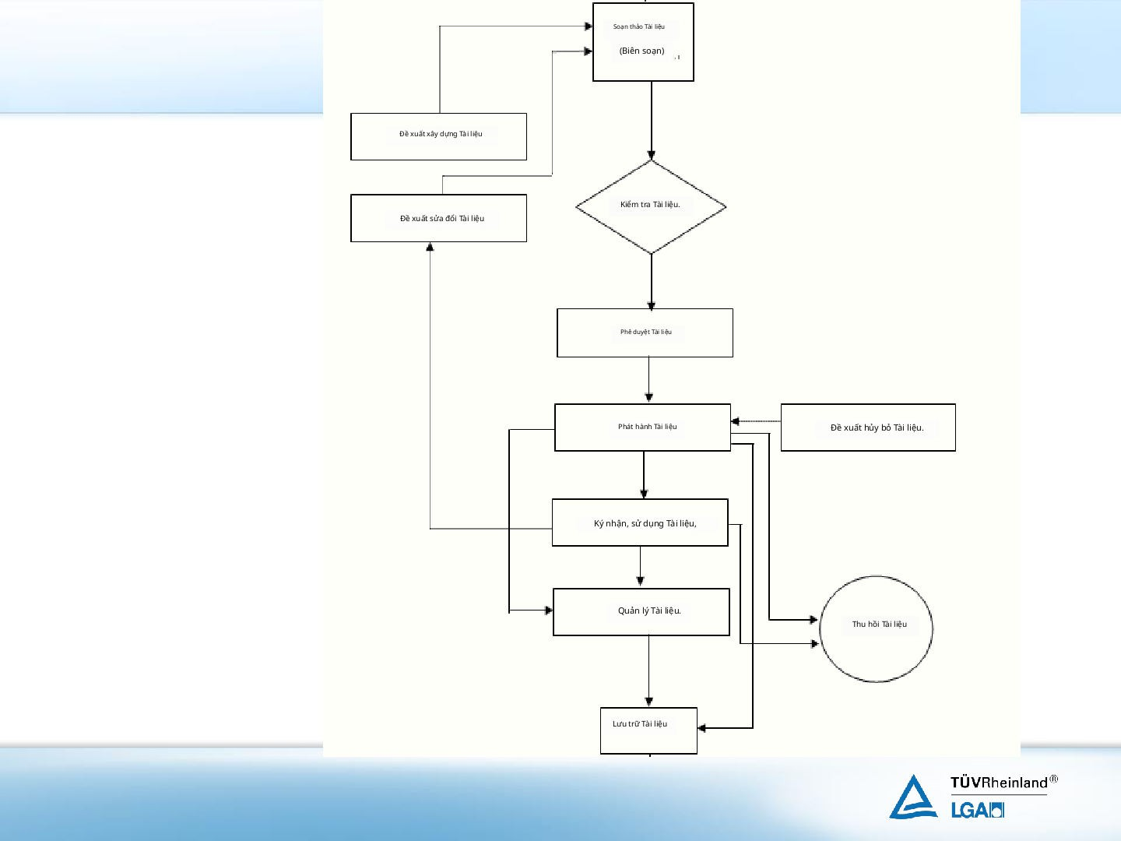
4.2.4 文件控制
4.2.4 Kiểm soát Tài liệu

Slide 61

4.2.4 文件控制
4.2.4 Kiểm soát Tài liệu
防止文件的丢失或损坏
Ngăn ngừa việc mất mát hoặc hư hỏng Tài liệu
作废文件的保存期限：
Thời hạn lưu giữ Tài liệu không còn hiệu lực:
不少于组织定义的医疗器械寿命
Không ít hơn thời hạn sử dụng thiết bị y tế do tổ chức xác định
同时不少于其相关记录的保存期限或法规要求
Đồng thời không ít hơn thời hạn lưu giữ Hồ sơ liên quan hoặc theo yêu cầu của pháp luật

Slide 62
4.2.5 记录控制
4.2.5 Kiểm soát Hồ sơ
记录控制的程序文件
Tài liệu Quy trình kiểm soát Hồ sơ
记录应保持清晰, 易于识别和检索.
Hồ sơ phải được lưu giữ rõ ràng, dễ nhận biết và dễ truy xuất.
记录的标识, 储存, 保护, 检索, 保存期限和处置
Xác định, lưu trữ, bảo vệ, truy xuất, thời hạn lưu giữ và tiêu hủy Hồ sơ UUID:
应保护个人包含健康的机密信息
Nên bảo vệ thông tin bí mật về sức khỏe của cá nhân
质量记录的保存期限: 不少于医疗器械的寿命, 从产品放行之日起算 Thời hạn lưu trữ Tài liệu chất lượng: Không ít hơn thời hạn sử dụng của thiết bị y tế, tính từ ngày sản phẩm được xuất xưởng
至少不短于2年或法规要求的期限.
Ít nhất là không ngắn hơn 2 năm hoặc thời hạn theo yêu cầu của pháp luật.

Slide 63
MDD对文件的要求
Yêu cầu của MDD đối với Tài liệu
以下文件要保留5年，植入类产品要保留15年（从最后一批产品的生产日起算
Các Tài liệu sau đây phải được lưu giữ trong 5 năm, sản phẩm cấy ghép phải được lưu giữ trong 15 năm (tính từ ngày sản xuất lô cuối cùng của sản phẩm
自我符合性声明.
Tuyên bố về sự phù hợp.
➢
产品相关信息
Thông tin liên quan đến sản phẩm
质量体系相关文件
Tài liệu liên quan đến hệ thống chất lượng
技术文档
Tài liệu kỹ thuật

Slide 64
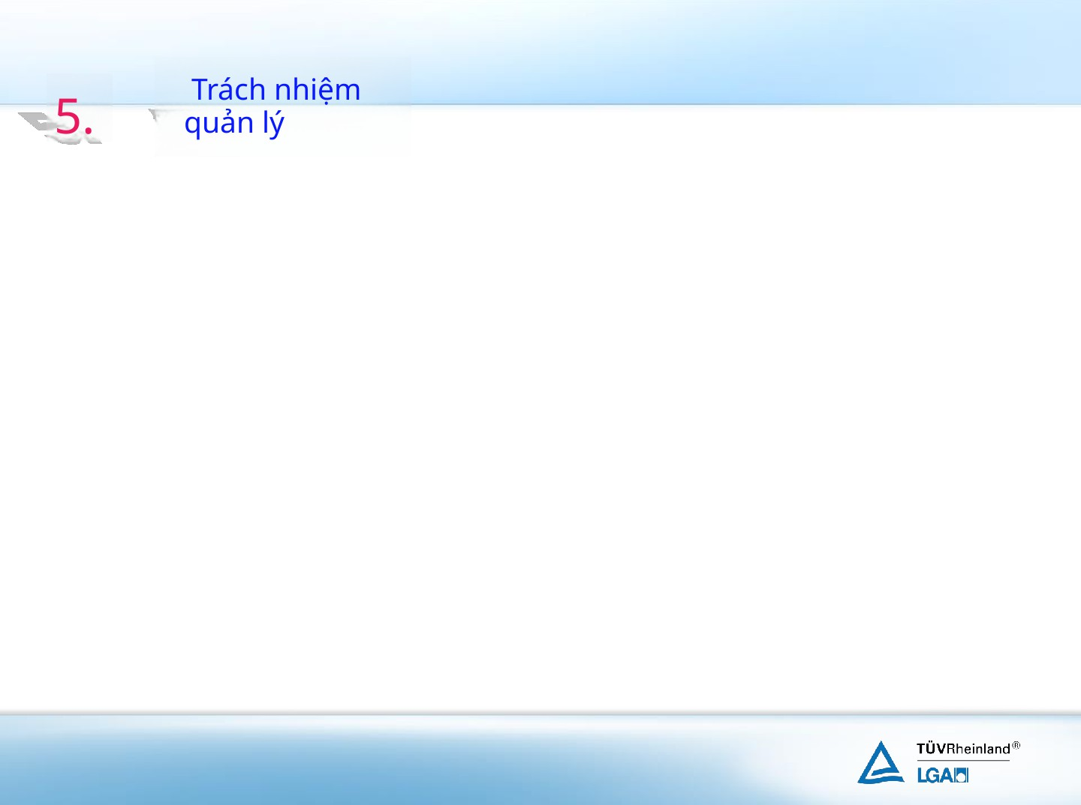
5.1 管理承诺
5.1 Cam kết của lãnh đạo
最高管理者应承诺并证实以下事项：
Lãnh đạo cao nhất phải cam kết và xác nhận những điều sau đây:
向组织传达满足顾客以及法律法规要求的重要性
Truyền đạt cho tổ chức tầm quan trọng của việc đáp ứng yêu cầu của khách
hàng cũng như các yêu cầu pháp lý và luật pháp
制定质量方针
Xác định chính sách chất lượng
确保质量目标建立
Đảm bảo mục tiêu chất lượng được thiết lập
•
•
•
•
进行管理评审
Tiến hành đánh giá của lãnh đạo
•
确保资源的获得
Đảm bảo nguồn lực có được

Slide 65

5.2 以顾客为关注点
5.2 Hướng đến khách hàng
最高管理者应确保顾客的要求和法规的要求得到确定并予以满足。
Lãnh đạo cao nhất phải đảm bảo các yêu cầu của khách hàng và yêu cầu luật định được xác định và đáp ứng

Slide 66
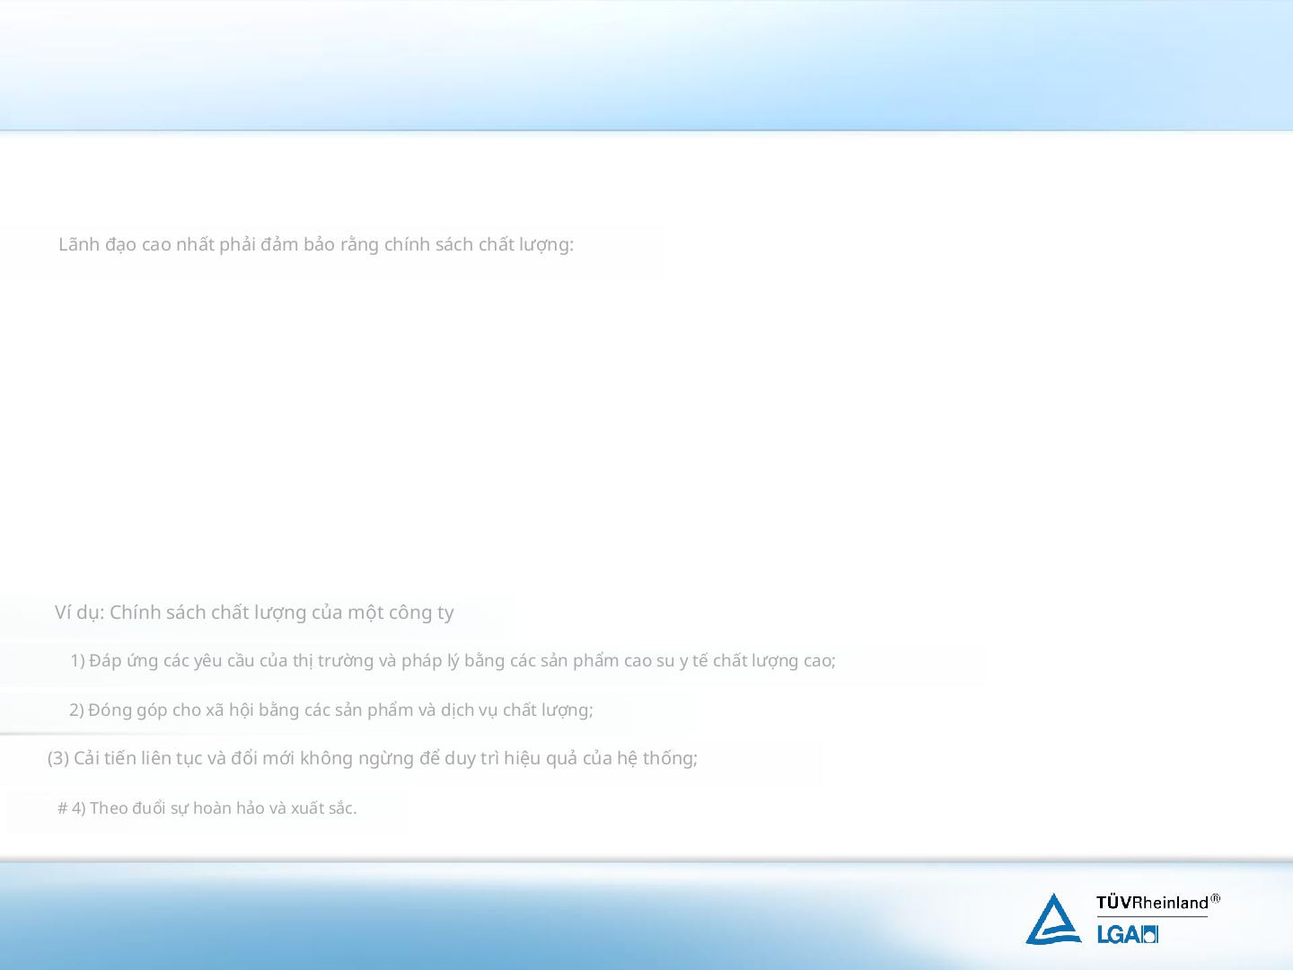
5.3 质量方针
5.3 Chính sách chất lượng
a)
与组织的宗旨相适应
Phù hợp với mục đích của tổ chức
包括对满足要求和维持质量管理体系有效性的承诺
Bao gồm cam kết đáp ứng các yêu cầu và duy trì hiệu lực của hệ thống quản lý chất lượng
提供制定和评审质量目标的框架
Cung cấp khuôn khổ để xác định và đánh giá các mục tiêu chất lượng
在组织内得到沟通和理解
Được truyền đạt và thấu hiểu trong nội bộ tổ chức
在持续适宜性方面得到评审
Được đánh giá về tính phù hợp liên tục
b)
c)
d)
e)

Slide 67
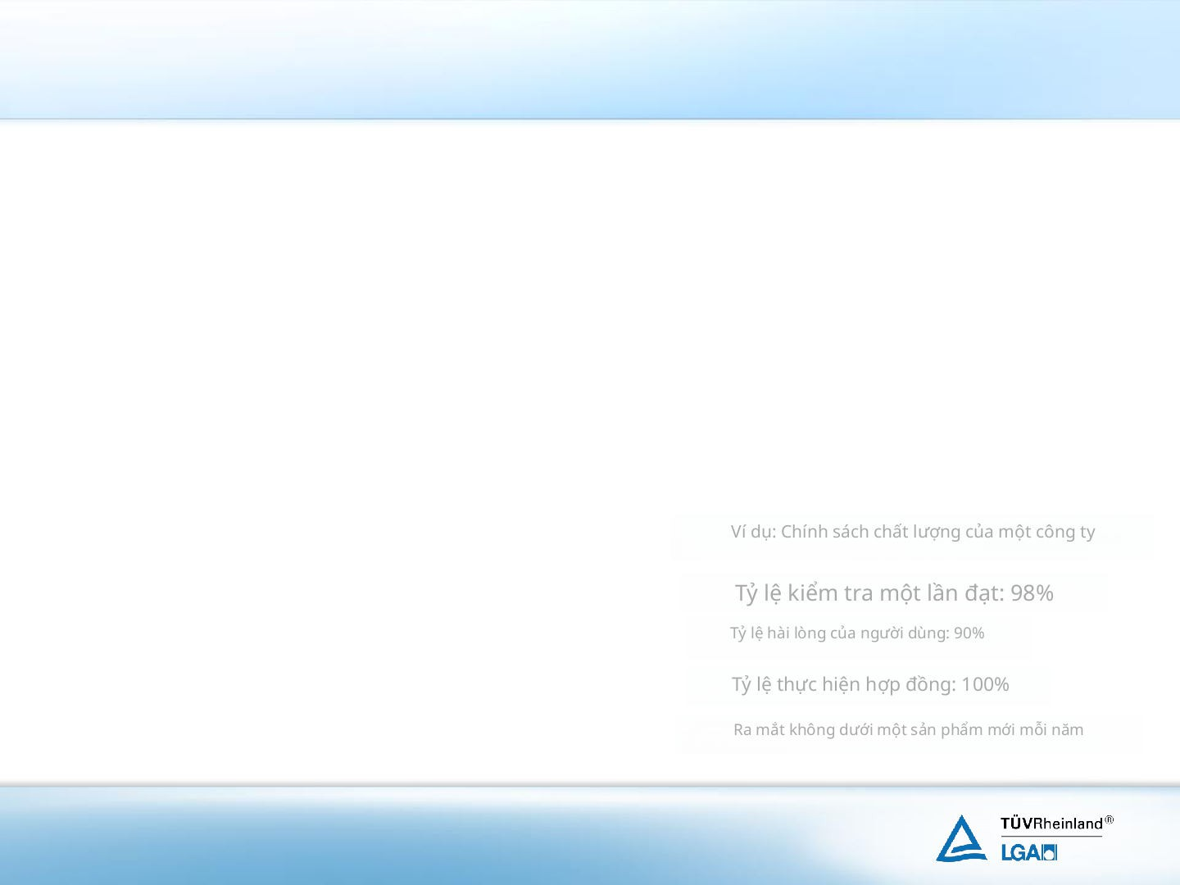
5.4.1 质量目标
5.4.1 Mục tiêu chất lượng
应在组织内相关的职能和层次上建立质量目标.
Nên thiết lập các mục tiêu chất lượng ở các chức năng và cấp độ có liên quan trong tổ chức.
质量目标应是可测量的
Các mục tiêu chất lượng phải đo lường được
应包括满足产品要求所需的内容
Nên bao gồm những nội dung cần thiết để đáp ứng các yêu cầu của sản phẩm
与质量方针保持一致
Phù hợp với chính sách chất lượng

Slide 68

5.4.1 质量目标
5.4.1 Mục tiêu chất lượng
如何建立一个切实可行的质量目标?
Làm thế nào để thiết lập một mục tiêu chất lượng khả thi?
SMART 模式
Mô hình SMART
S
Specific
Cụ thể
Measurable
Có thể đo lường được
Achievable
Khả thi
Realistic
Thực tế
Timely
Dựa trên thời gian
具体的
Cụ thể
可以衡量的
Có thể đo lường được
双方达成共识的
Hai bên cùng đồng thuận
真实的可以实现的
Thực tế, có thể đạt được
有时间期限的
Có thời hạn
M
A
R
T

Slide 69
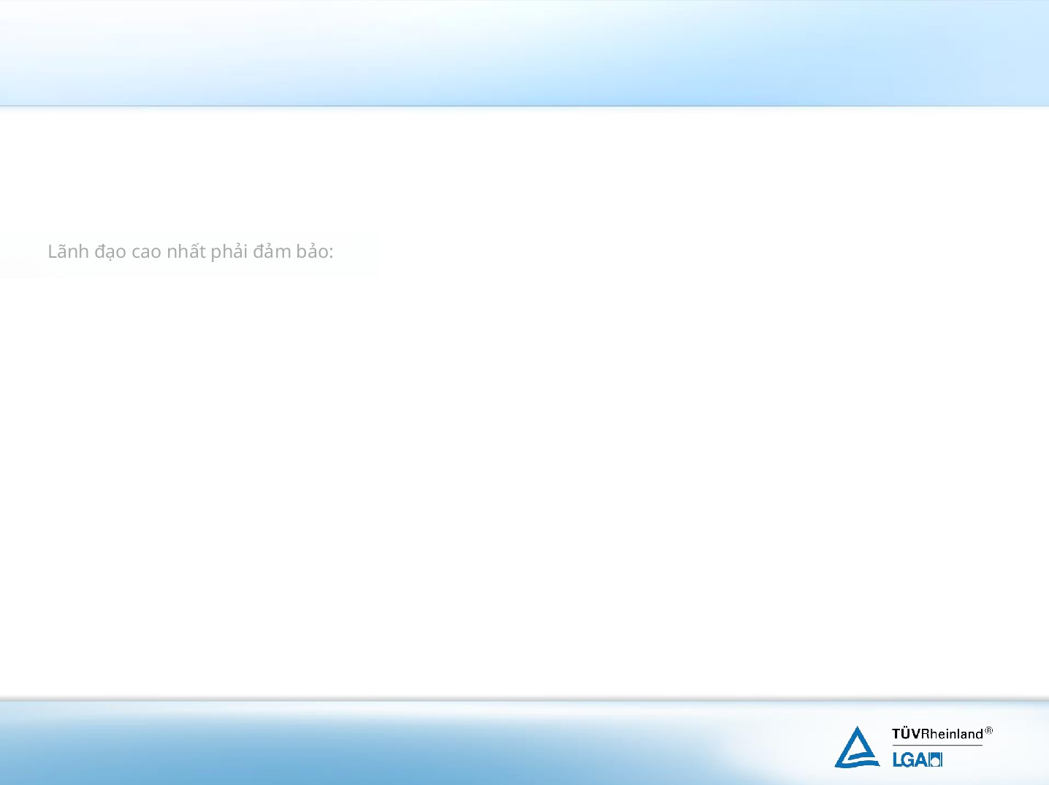
5.4.2 质量管理体系策划
5.4.2 Lập kế hoạch hệ thống quản lý chất lượng
对质量管理体系进行策划, 以满足质量目标以及4.1的要求;
Lập kế hoạch cho hệ thống quản lý chất lượng để đáp ứng các mục tiêu chất lượng cũng như các yêu cầu của 4.1;
对质量管理体系的变更进行策划和实施时, 保持质量管理体系的完整性.
b) Khi lập kế hoạch và thực hiện những thay đổi đối với hệ thống quản lý chất lượng, hãy duy trì tính toàn vẹn của hệ thống quản lý chất lượng.

Slide 70
5.5 职责, 权限与沟通
5.5 Trách nhiệm, thẩm quyền và truyền thông
最高管理者应确保组织内的职责、权限得到规定、形成文件和沟通 Lãnh đạo cao nhất phải đảm bảo trách nhiệm, thẩm quyền trong tổ chức được quy định, lập thành Tài liệu và truyền đạt
最高管理者应确定所有从事对质量有影响的管理、执行和验证工作的人员的相互关系，
.并应确保其完成这些任务所必要的独立性和权限
Lãnh đạo cao nhất phải xác định mối quan hệ qua lại của tất cả nhân sự tham gia vào việc
quản lý, thực hiện và xác minh công việc có ảnh hưởng đến chất lượng,và phải đảm bảo
tính độc lập và thẩm quyền cần thiết để thực hiện các nhiệm vụ này.
.

Slide 71
5.5.2 管理者代表
5.5.2 Người đại diện của lãnh đạo
最高管理者应指定一名管理者代表，无论该成员在其他方面的职责如何，应具有以下方面的职责和权限:
Lãnh đạo cao nhất phải chỉ định một người đại diện của lãnh đạo, bất kể
thành viên này có trách nhiệm gì ở các khía cạnh khác, phải có trách nhiệm và thẩm quyền trong các khía cạnh sau:
确保质量管理体系所需的过程得到建立、实施和保持;
Đảm bảo các quá trình cần thiết cho hệ thống quản lý
chất lượng được thiết lập, thực hiện và duy trì;
b) 向最高管理者报告质量管理体系的业绩和任何改进的需求;
Báo cáo cho lãnh đạo cao nhất về hiệu suất của hệ thống quản lý chất lượng và bất kỳ nhu cầu cải tiến nào;
确保在整个组织内提高满足法规和顾客要求的意识。
c) Đảm bảo nâng cao nhận thức về việc đáp ứng các yêu cầu luật định và của khách hàng trong toàn tổ chức.
62

Slide 72

5.5.3 内部沟通
5.5.3 Giao tiếp nội bộ
最高管理者应确保在组织内部建立适宜的沟通过程，确保对质量管理体系的有效性进行沟通。
Lãnh đạo cấp cao phải đảm bảo thiết lập quy trình giao tiếp phù hợp trong nội bộ tổ chức,
đảm bảo chất lượng của hệ thống quản lý được truyền đạt hiệu quả.
有效的内部沟通的方法:
Phương pháp giao tiếp nội bộ hiệu quả:
会议（经理会议、部门会议、班组会议, 质量会议);
板报; 公告栏内部报刊、内部网; 各种通知 … 、
Họp hành (họp ban lãnh đạo, họp bộ phận, họp nhóm, họp chất lượng); bảng tin; bảng thông báo báo chí nội bộ, mạng nội bộ;
các loại thông báo ….

Slide 73

5.6 管理评审
5.6 Xem xét của lãnh đạo
组织应建立书面规程
Tổ chức phải thiết lập quy trình bằng văn bản
最高管理者应按文件化的时间间隔评审质量管理体系，以确保其持续的适宜性、充分性和有效性
。评审应包以确保其持续的适宜性、充分性和有效性。评审应包量方针和质量目标。
Lãnh đạo cao nhất phải xem xét hệ thống quản lý chất lượng theo định kỳ được ghi lại để đảm bảo tính phù hợp, đầy đủ và hiệu quả liên tục của hệ thống.. Việc xem xét phải bao gồm việc đảm bảo tính phù hợp, đầy đủ và hiệu quả liên tục. Đánh giá nên bao gồm các chính sách định lượng
và mục tiêu chất lượng
应保持管理评审的记录
Phải lưu giữ hồ sơ xem xét của lãnh đạo
（评审计划、签到表、各输入资料、总结报告...)
（kế hoạch xem xét, bảng điểm danh, các tài liệu đầu vào, báo cáo tổng kết...)

Slide 74

评审输入
Đầu vào của xem xét
5.6.2
管理评审的输入应包括以下方面的信息：
Đầu vào của xem xét của lãnh đạo phải bao gồm thông tin về các khía cạnh sau:
顾客反馈
Phản hồi của khách hàng
审核结果
Kết quả kiểm tra
预防和纠正措施的状况
Tình trạng của các biện pháp phòng ngừa và khắc phục
以往管理评审的跟踪措施
Theo dõi các biện pháp từ các lần xem xét của lãnh đạo trước đây
可能影响质量管理体系的变更
Những thay đổi có thể ảnh hưởng đến hệ thống quản lý chất lượng
欧盟网站
Trang web của Liên minh Châu Âu
FDA网站
Trang web của FDA
Canada网站
Trang web của Canada
改进的建议
Đề xuất cải tiến
新的或修订的法规要求
Yêu cầu mới hoặc sửa đổi của pháp luật

Slide 75

5.6.2 评审输入
5.6.2 Đầu vào của xem xét
管理评审的输入应包括以下方面的信息：
Đầu vào của xem xét của lãnh đạo phải bao gồm thông tin về các khía cạnh sau:
过程和产品的监视和测量
Giám sát và đo lường quy trình và sản phẩm
向政府部门提交的报告
Báo cáo gửi cơ quan chính phủ
投诉处理
Xử lý khiếu nại

Slide 76

5.6.3 评审输出
5.6.3 Đầu ra của xem xét lãnh đạo
管理评审的输出应包括与以下方面有关的任何决定和措施：
Đầu ra của xem xét của lãnh đạo phải bao gồm bất kỳ quyết định và hành động nào liên quan đến:
对保持质量管理体系及其过程有效性所需的改进
Cải tiến cần thiết để duy trì tính hiệu quả của hệ thống quản lý chất lượng và các
quy trình của hệ thống
与顾客要求有关产品改进
Cải tiến sản phẩm liên quan đến yêu cầu của khách hàng
新/修改的法规所要求的变更
Thay đổi theo yêu cầu của luật định mới/sửa đổi
资源需求
Nhu cầu về nguồn lực

Slide 77
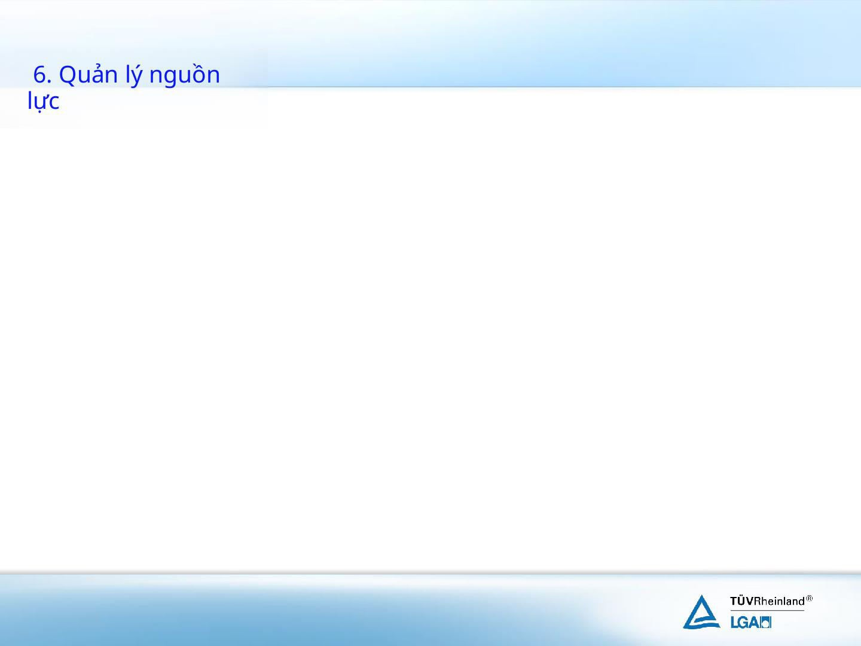
6.1资源提供
6.1 Cung cấp nguồn lực
组织应确定并提供以下方面所需的资源:
Tổ chức phải xác định và cung cấp các nguồn lực cần thiết cho:
实施质量管理体系并维持其有效性，和
Thực hiện hệ thống quản lý chất lượng và duy trì tính hiệu quả của hệ thống, và
满足法规和顾客要求。
Đáp ứng các yêu cầu của pháp luật và của khách hàng.
资源包括: 人力资源; 基础设施; 工作环境
Nguồn lực bao gồm: Nguồn nhân lực; Cơ sở hạ tầng; Môi trường làm việc

Slide 78
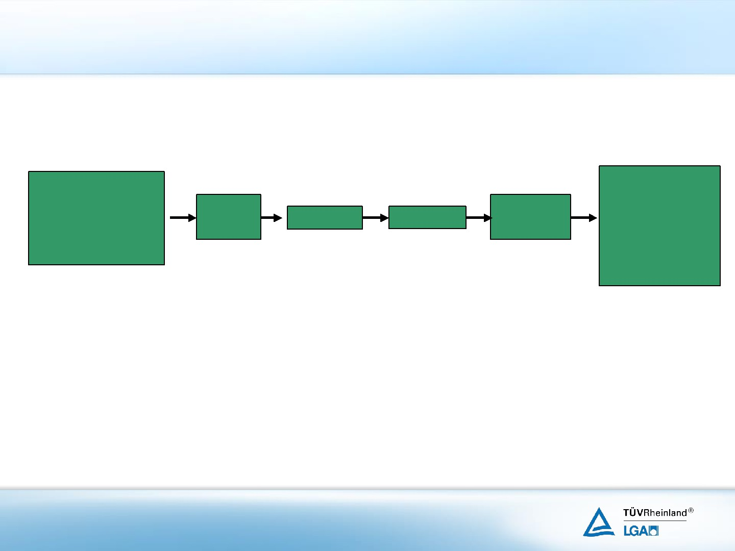
6.2 人力资源
6.2 Nguồn nhân lực
确定从事影响产质量量工作的人员所必要的能力
(规定任职资格)
保持教育、培训、技能和经验的记录
例如：
员工培训档案
明确培训需求
培训计划
提供培训
评价培训的有效性
专门的培训可能是某些岗位任职的前提，
如内审员、检验员、灭菌操作人员、洁净区工作人员等
增加了培训、能力和人员意识的程序文件

Slide 79

6.2 人力资源
6.2 Nguồn nhân lực
Lưu giữ hồ sơ về giáo dục, đào tạo, kỹ năng và kinh nghiệm
Vd:Hồ sơ đòa tạo nhân
viên
Xác định năng lực cần thiết của nhân viên thực hiện công việc ảnh hưởng đến sản phẩm chất lượng
Làm rõ nhu cầu đào tạo
Đánh giá
hiệu quả ĐT
kế hoạch ĐT
cung cấp ĐT
(quy định tiêu chuẩn chức danh)
Đào tạo chuyên môn có thể là điều kiện tiên quyết đối với một số vị trí nhất định, chẳng hạn như đánh giá viên nội bộ, thanh tra viên, người vận hành khử trùng, nhân viên khu vực sạch, v.v.. Các tài liệu quy trình giúp tăng cường đào tạo, năng lực và nhận thức của nhân viên.

Slide 80
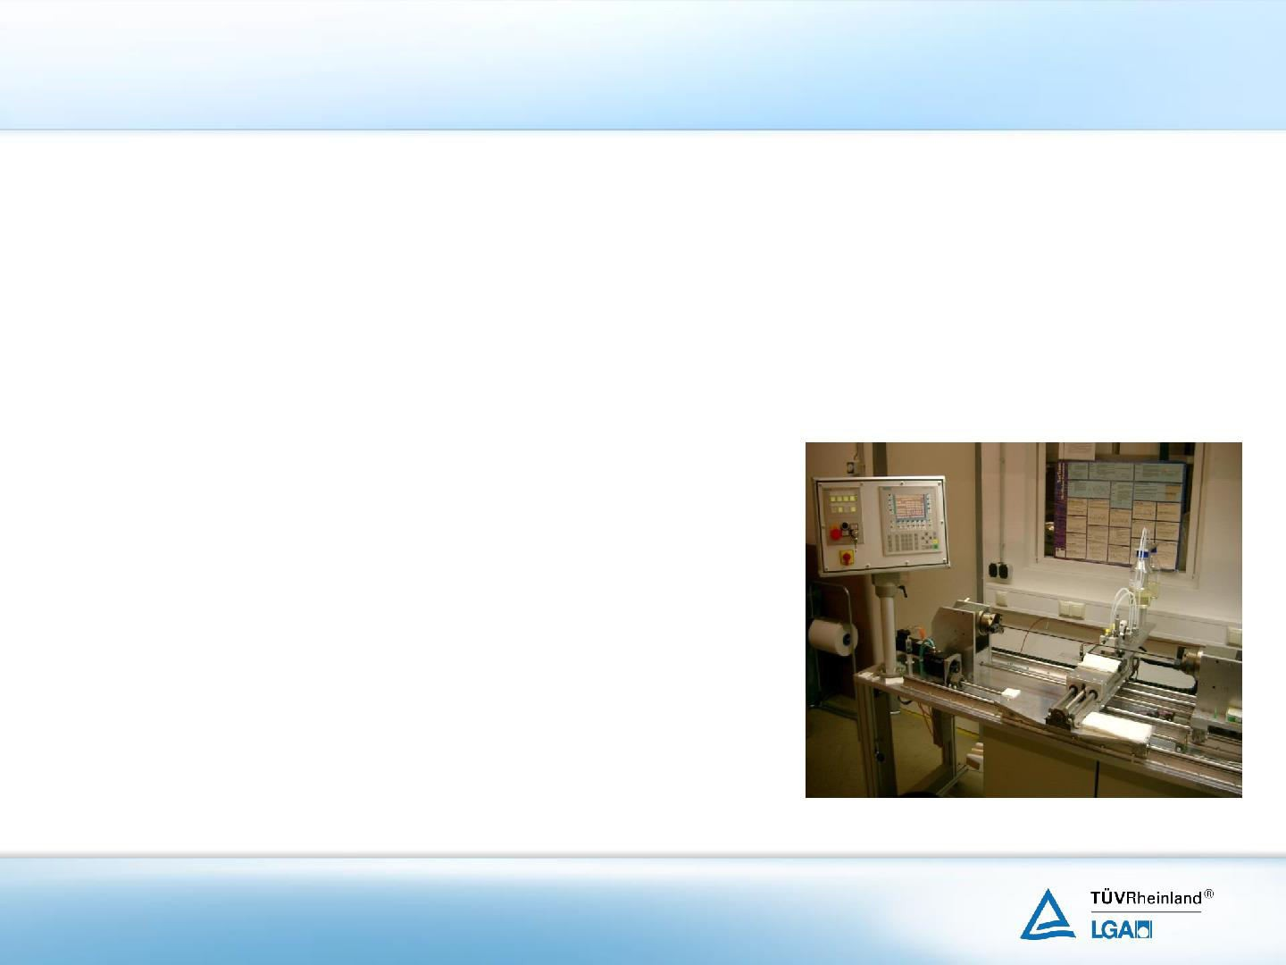
6.3 基础设施
6.3 Cơ sở hạ tầng
组织应确定、提供并维护为达到以下目的所需的基础设施
Tổ chức phải xác định, cung cấp và duy trì cơ sở hạ tầng cần thiết để đạt được các mục tiêu sau
产品符合要求
Sản phẩm phù hợp với yêu cầu
防止混淆
Ngăn ngừa nhầm lẫn
有序的处理(handling)产品
Xử lý sản phẩm một cách có trật tự

Slide 81

6.3 基础设施
6.3 Cơ sở hạ tầng
适用时，基础设施包括：
Cơ sở hạ tầng bao gồm, khi được áp dụng:
a)
建筑物、工作场所和相关的设施
Tòa nhà, nơi làm việc và các cơ sở liên quan
b)
过程设备(硬件和软件)
Thiết bị quy trình (phần cứng và phần mềm)
c)
支持性服务(如运输、通讯或计算机信息系统)
Các dịch vụ hỗ trợ (như vận chuyển, thông tin liên lạc hoặc hệ thống thông tin máy tính)
当这些维护活动本身或其缺乏可能影响产品质量时，组织应对维护活动的要求建立文件, 包括频次。
Khi các hoạt động bảo trì này hoặc sự thiếu hụt của chúng có thể ảnh hưởng đến chất lượng sản phẩm,
Tổ chức nên thiết lập Tài liệu về các yêu cầu đối với hoạt động bảo trì, bao gồm cả tần suất.
维护记录应保留。
Hồ sơ bảo trì nên được lưu giữ.

Slide 82
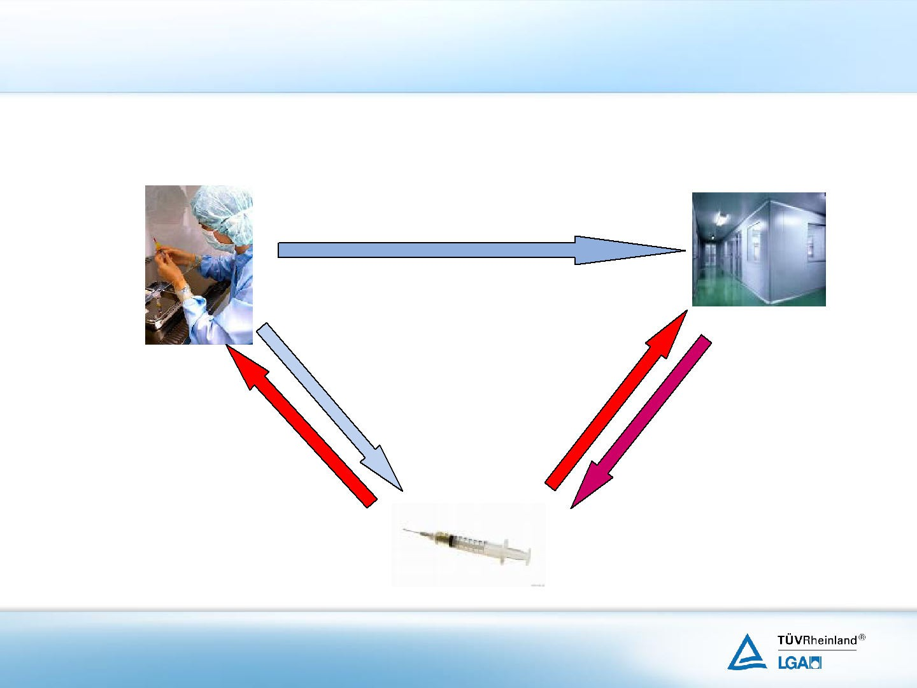
6.4 工作环境
6.4 Môi trường làm việc
特殊环境下临时工作的人员接受工作的人员接受必要的培训
Tạm thời trong môi trường đặc biệt
Nhân viên làm việc được đào tạo cần thiế
应建立对人员的健康、清洁和服装的文件化要求
Cần thiết lập các yêu cầu bằng văn bản về sức khỏe, sự sạch sẽ và quần áo của nhân viên
应建立并保持对使用过的产品进行处
理的专用要求
Nên thiết lập và duy trì đối với sản phẩm đã sử dụng xử lý các yêu cầu chuyên dụng
应建立工作环境控制程序文件和工作环 境条件的档化要求和监视、控制这些工作环境条件的程序文件或工作指导书
Cần phải thiết lập các yêu cầu về tài liệu đối
với các quy trình kiểm soát môi trường làm việc và các điều kiện môi trường làm việc cũng như các tài liệu quy trình hoặc hướng dẫn công việc để theo dõi và kiểm soát các điều kiện môi trường làm việc này.

Slide 83

6.4.1 工作环境
6.4.1 Môi trường làm việc
若人员与产品或环境的接触会影响产品质量,
Nếu sự tiếp xúc của nhân viên với sản phẩm hoặc môi trường ảnh hưởng đến chất lượng sản phẩm,
组织应建立对
Tổ chức nên thiết lập
人员的健康、清洁和服装的文件化要求
Các yêu cầu Tài liệu hóa về sức khỏe, vệ sinh và quần áo của nhân viên

Slide 84
6.4.2 污染控制
6.4.2 Kiểm soát ô nhiễm
适当时, 应建立并保持对污染或有潜在污染的产品进行处理的专用要求,以防止污染其他产品、工作环境或人员
Khi thích hợp, nên thiết lập và duy trì các yêu cầu chuyên dụng để xử lý sản phẩm bị ô nhiễm hoặc
có khả năng gây ô nhiễm để ngăn ngừa ô nhiễm các sản phẩm, môi trường làm việc hoặc nhân viên khác.
.
退货
Hàng trả lại
返修品
Hàng sửa chữa
再加工品或返工品
Sản phẩm được gia công lại hoặc sản phẩm làm lại

Slide 85

6.4.2 污染控制
6.4.2 Kiểm soát ô nhiễm
对于灭菌产品，组织应建立微生物和颗粒物的书面控制要求，并保持组装和包装过程的清洁度要求。
Đối với sản phẩm tiệt trùng, tổ chức nên thiết lập các yêu cầu kiểm soát bằng văn bản về vi sinh vật và tiểu phân, và duy trì các yêu cầu về độ sạch của Quy trình lắp ráp và đóng gói

Slide 86
环境控制的国际标准
Tiêu chuẩn quốc tế về kiểm soát môi trường
EN ISO 14644 series
Dòng EN ISO 14644
Part 1: Classification of air cleanliness
Phần 1: Phân loại độ sạch không khí
Part 2: Specifications for testing and monitoring to prove continued compliance
Phần 2: Thông số kỹ thuật để thử nghiệm và giám sát nhằm chứng minh sự tuân thủ liên tục
with ISO 14644-1
với ISO 14644-1
Part 3: Test methods
Phần 3: Phương pháp thử nghiệm
Part 4: Design, construction and start-up
Phần 4: Thiết kế, xây dựng và khởi động
Part 5: Operations
Phần 5: Vận hành
Part 6: Vocabulary
Phần 6: Thuật ngữ
Part 7: Separative enclosures (clean air hoods, gloveboxes, isolators, mini- environments)
Phần 7: Khu vực cách ly (buồng khí sạch, tủ an toàn sinh học, thiết bị cách ly, môi trường vi mô
Part 8: Classification of airborne molecular contamination
Phần 8: Phân loại ô nhiễm phân tử trong không khí
EN ISO 14698-1:2003 Cleanrooms and Associated Environments Biocontamination Control
EN ISO 14698-1:2003 Buồng sạch và Môi trường Liên quan Kiểm soát Ô nhiễm Sinh học
Part 1: General Principles and Methods
Phần 1: Nguyên tắc và Phương pháp Chung
Part 2: Evaluation and Interpretation of Biocontamination Data
Phần 2: Đánh giá và Diễn giải Dữ liệu Ô nhiễm Sinh học

Slide 87
6.4.2 污染控制
6.4.2 Kiểm soát ô nhiễm
环境微生物污染控制
Kiểm soát ô nhiễm vi sinh vật môi trường
浮游菌的监测
Giám sát vi khuẩn lơ lửng
沉降菌的监测
Giám sát vi khuẩn lắng đọng
表面附着菌的监测（设备，人手，服装，墙壁，天花板，门，桌椅
Giám sát vi khuẩn bám dính bề mặt (thiết bị, tay người, quần áo, tường, trần nhà,
Cửa ra vào, bàn ghế
工艺用水
Nước sử dụng trong Quy trình

Slide 88

6.4.2 污染控制
6.4.2 Kiểm soát ô nhiễm
评估和控制微生物危害
Đánh giá và kiểm soát nguy cơ vi sinh vật
➢
识别对过程或产品的潜在危害
Xác định các mối nguy tiềm ẩn đối với Quy trình hoặc sản phẩm
➢
建立控制限度
Thiết lập giới hạn kiểm soát
➢
建立监视和观察频次
Thiết lập tần suất giám sát và quan sát
➢
建立纠正措施
Thiết lập các biện pháp khắc phục
➢
建立培训程序
Thiết lập Quy trình đào tạo

Slide 89
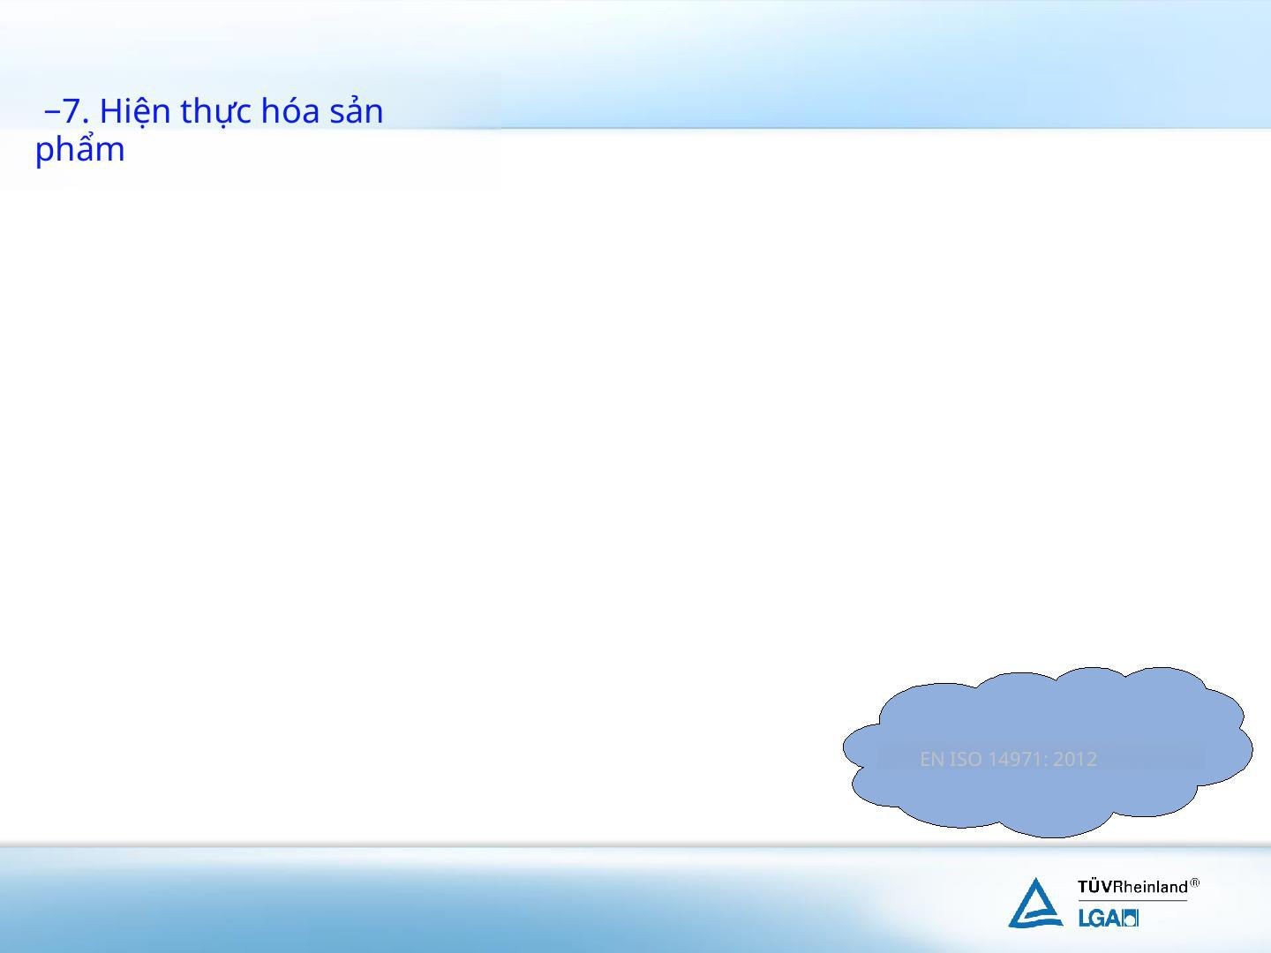
7.1 产品实现的策划
7.1 Lập kế hoạch thực hiện sản phẩm
策划哪些内容：
Lập kế hoạch những nội dung nào:
产品的质量目标和要求
Mục tiêu và yêu cầu chất lượng của sản phẩm
针对产品确定过程、文件和资源的需求，包括基础设施和工作环境
Xác định nhu cầu về Quy trình, Tài liệu và nguồn lực cho sản phẩm, bao gồm cơ sở hạ tầng
và công việc môi trường
产品所要求的验证、确认、监视、检验和试验，处置，仓储，发货和追溯性活动，以及产品接收准则
Xác định, phê duyệt, giám sát, kiểm tra và thử nghiệm theo yêu cầu của sản phẩm, xử lý, kho bãi,
vận chuyển và các hoạt động truy xuất nguồn gốc, cũng như các quy tắc tiếp nhận sản phẩm
为实现过程及其产品满足要求提供证据所需的记录
Các bản ghi cần thiết để cung cấp bằng chứng rằng quy trình và
sản phẩm của quy trình đó đáp ứng các yêu cầu
EN ISO 14971:2012
TRONG ISO 14971:2012

Slide 90
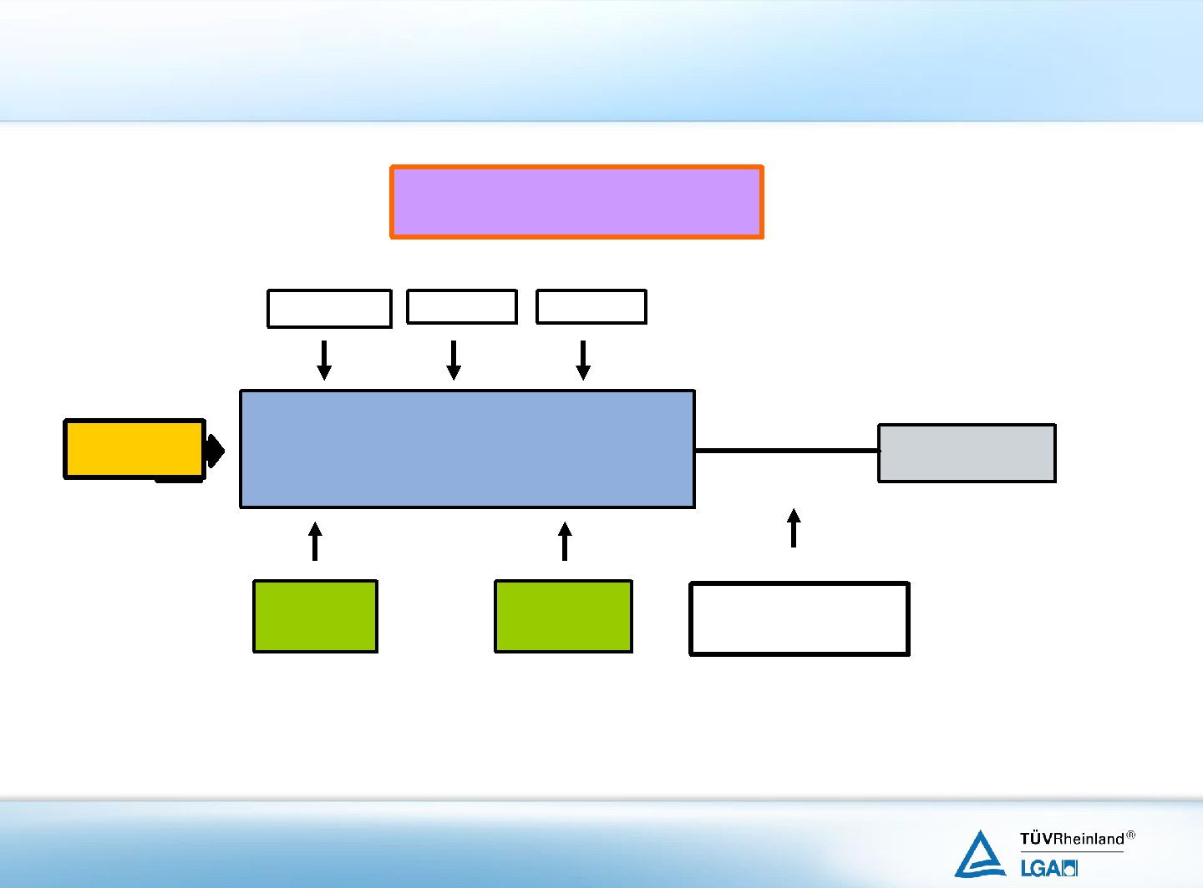
7.1 产品实现的策划
7.1 Hoạch định thực hiện sản phẩm
过程控制
Kiểm soát quá trình
人力资源
Nguồn nhân lực
工作环境
MT làm việc
基础设施
CSGT
过程/Quá trình
计划的结果
Kết quả đã hoạch định
输 入
Đầu vào
(产 品 实 现 或 其 他) (thực hiện sản phẩm hoặc khác)
输 出
Đầu ra
策划/ Hoạch định
过程的监视和测量
QT giám sát và
Đo lường
输出的监视和测量 Giám sát và đo lường kết quả đầu ra
(方法)
(phương pháp)

Slide 91
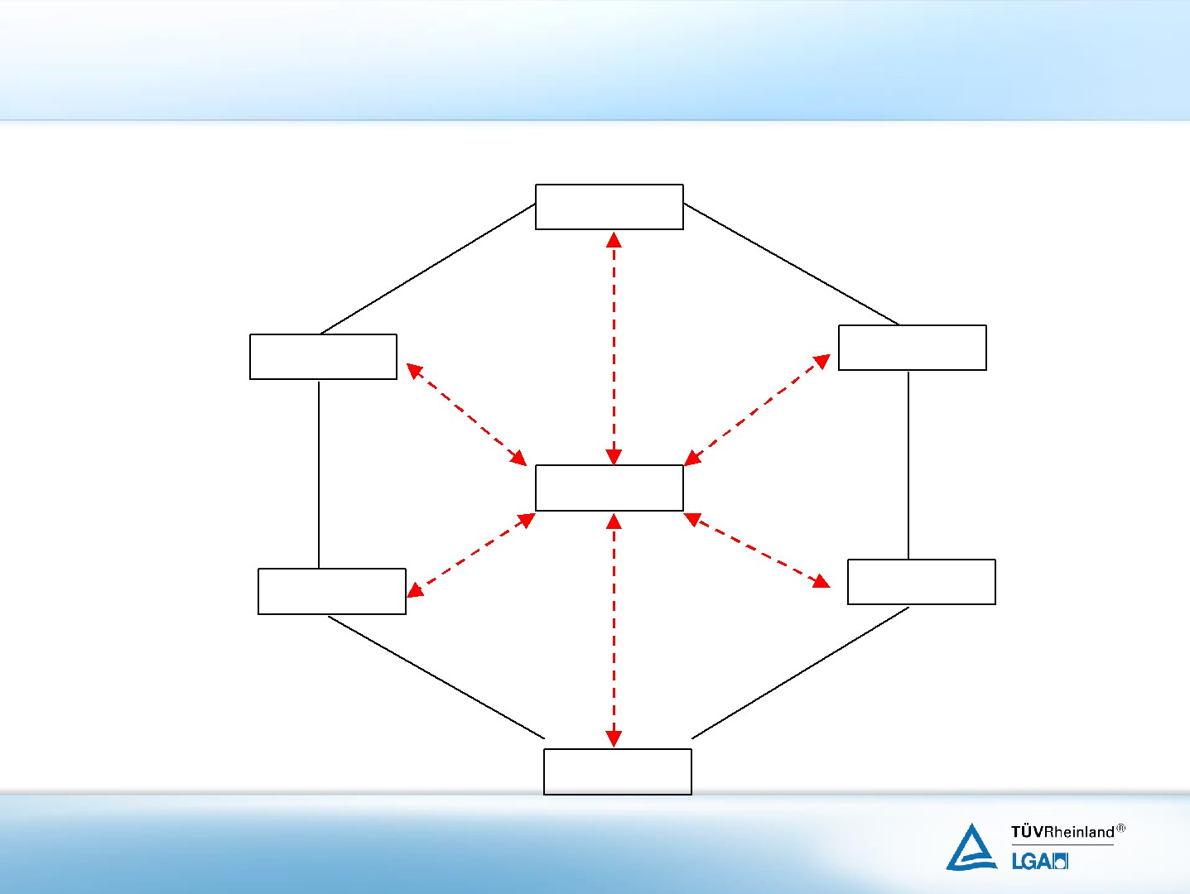
7.1 | 产品实现的策划
7.1 | Hoạch định thực | hiện | sản phẩm
概念/Khái niệm
设计开发
Thiết kế và phát triển
退市报废
Thu hồi và loại bỏ
生命周期
Vòng đời
使用/Sử dụng
生产制造
Sản xuất
上市
Tung ra thị trường

Slide 92

7.2 与顾客有关的过程
7.2 Quy trình liên quan đến khách hàng
要求的确定
Xác định các yêu cầu
顾客规定的要求,包括对交付和交付后活动的要求; Các yêu cầu do khách hàng quy định, bao gồm các yêu cầu đối với việc giao hàng và các hoạt động sau giao hàng;
顾客虽然未明示,但规定的用途或已知的预期用途所必需的要求;
Mặc dù khách hàng không nêu rõ, nhưng mục đích sử dụng đã
quy định hoặc mục đích sử dụng dự kiến đã biết các yêu cầu cần thiết;
与产品有关的法律法规要求;
Các yêu cầu về luật pháp và quy định liên quan đến sản phẩm;
与产品安全使用和特定性能相关的用户培训需求
Nhu cầu đào tạo người dùng liên quan đến việc sử dụng sản phẩm an toàn và hiệu suất cụ thể
组织确定的任何附加要求.
Bất kỳ yêu cầu bổ sung nào do tổ chức xác định.

Slide 93

7.2 与顾客有关的过程
7.2 Quy trình liên quan đến khách hàng
与产品有关要求的评审，应确保
Đánh giá các yêu cầu liên quan đến sản phẩm, cần đảm bảo rằng
产品要求得到规定和文件化
Các yêu cầu về sản phẩm được quy định và lập thành Tài liệu
与以前表述不一致的合同或订单要求已经解决
Các yêu cầu của hợp đồng hoặc đơn đặt hàng không phù hợp với
các tuyên bố trước đó đã được giải quyết
满足适用的法规要求
Đáp ứng các yêu cầu quy định hiện hành
用户培训需求的识别
Xác định nhu cầu đào tạo người dùng
组织有能力满足规定的要求
Tổ chức có khả năng đáp ứng các yêu cầu đã quy định

Slide 94

7.2 与顾客有关的过程
7.2 Quy trình liên quan đến khách hàng
评审结果及评审所引起的措施的记录应予保持
Kết quả đánh giá và Tài liệu về các biện pháp do đánh giá gây ra phải được lưu giữ
在顾客对要求没有提供书面说明的情况下，这些要求在接受前得到确认
Trong trường hợp khách hàng không cung cấp hướng dẫn bằng văn bản
về các yêu cầu, các yêu cầu này phải được chấp nhận trước khi được xác nhận.
当产品要求有改变时，应确保文件得到修正，相关人员知道已变更的要求。
Khi các yêu cầu về sản phẩm thay đổi, cần đảm bảo rằng Tài liệu được sửa đổi và các cá nhân liên quan biết các yêu cầu đãthay đổi

Slide 95

7.2 与顾客有关的过程
7.2 Quy trình liên quan đến khách hàng
顾客沟通
Giao tiếp với khách hàng
组织应计划并实施与顾客沟通的有效安排，并形成文件:
Tổ chức phải lập kế hoạch và thực hiện các sắp xếp hiệu quả để giao tiếp với khách hàng và
lập thành Tài liệu:
产品信息
Thông tin sản phẩm
询价、合同和订单的处理，包括对其修订
Xử lý yêu cầu báo giá, hợp đồng và đơn đặt hàng, bao gồm cả việc sửa đổi chúng
顾客反馈，包括顾客投诉
Phản hồi của khách hàng, bao gồm cả khiếu nại của khách hàng
•
•
忠告性通知 (Advisory Notices)
Thông báo tư vấn (Advisory Notices)
组织应按照适用的法规要求，与管理当局进行沟通
Tổ chức phải liên lạc với cơ quan quản lý theo các yêu cầu quy định hiện hành

Slide 96

7.3 设计和开发
7.3 Thiết kế và phát triển
设计与开发策划
Hoạch định thiết kế và phát triển
设计输入
Đầu vào thiết kế
设计输出
Đầu ra thiết kế
设计评审
Đánh giá thiết kế
设计验证
Xác minh thiết kế
•设计确认
Xác nhận thiết kế
•设计转化
Chuyển đổi thiết kế
•设计更改的控制
Kiểm soát các thay đổi thiết kế
•设计开发文件
Tài liệu thiết kế và phát triển
Design Control Guidance For Medical Hướng dẫn Kiểm soát Thiết kế cho Device Manufacturers
Nhà sản xuất Thiết bị Y tế
http://www.fda.gov/cdrh/comp/designgd.pdf
Tẹp tin. pdf

Slide 97
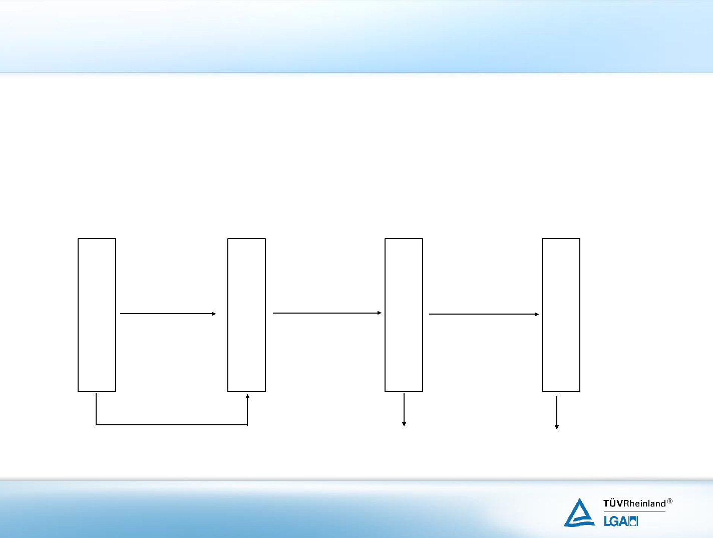
医疗器械的设计与开发?
Thiết kế và phát triển dụng cụ y tế?
医疗器械制造商将顾客(包括病人、医生、医院等)的需求和期望识别后，转换为工程和技术上的具体要求，并将这些要求转化为医疗器械产品的特性和规范。
Các nhà sản xuất thiết bị y tế xác định nhu cầu và mong đợi của khách hàng (bao gồm bệnh nhân, bác sĩ, bệnh viện, v.v.)
và chuyển đổi chúng thành các yêu cầu kỹ thuật và kỹ thuật cụ thể, vàChuyển các yêu cầu này thành đặc tính và thông số kỹ thuật của sản phẩm thiết bị y tế.
需求
特性
设计转换 Chuyển đổi Thiết bị
医疗
和
要求
或
器械
Thiết bị
Y tế
期望
Nhu cầu và kỳ vọng
规范
yêu cầu
Đặc tính Hoặc Tiêu
chuẩn
设计与开发的输入
đầu vào cho thiết kế và phát triển
设计与开发的输出
đầu ra của thiết kế và phát triển
生产的输出
đầu ra của sản xuất

Slide 98
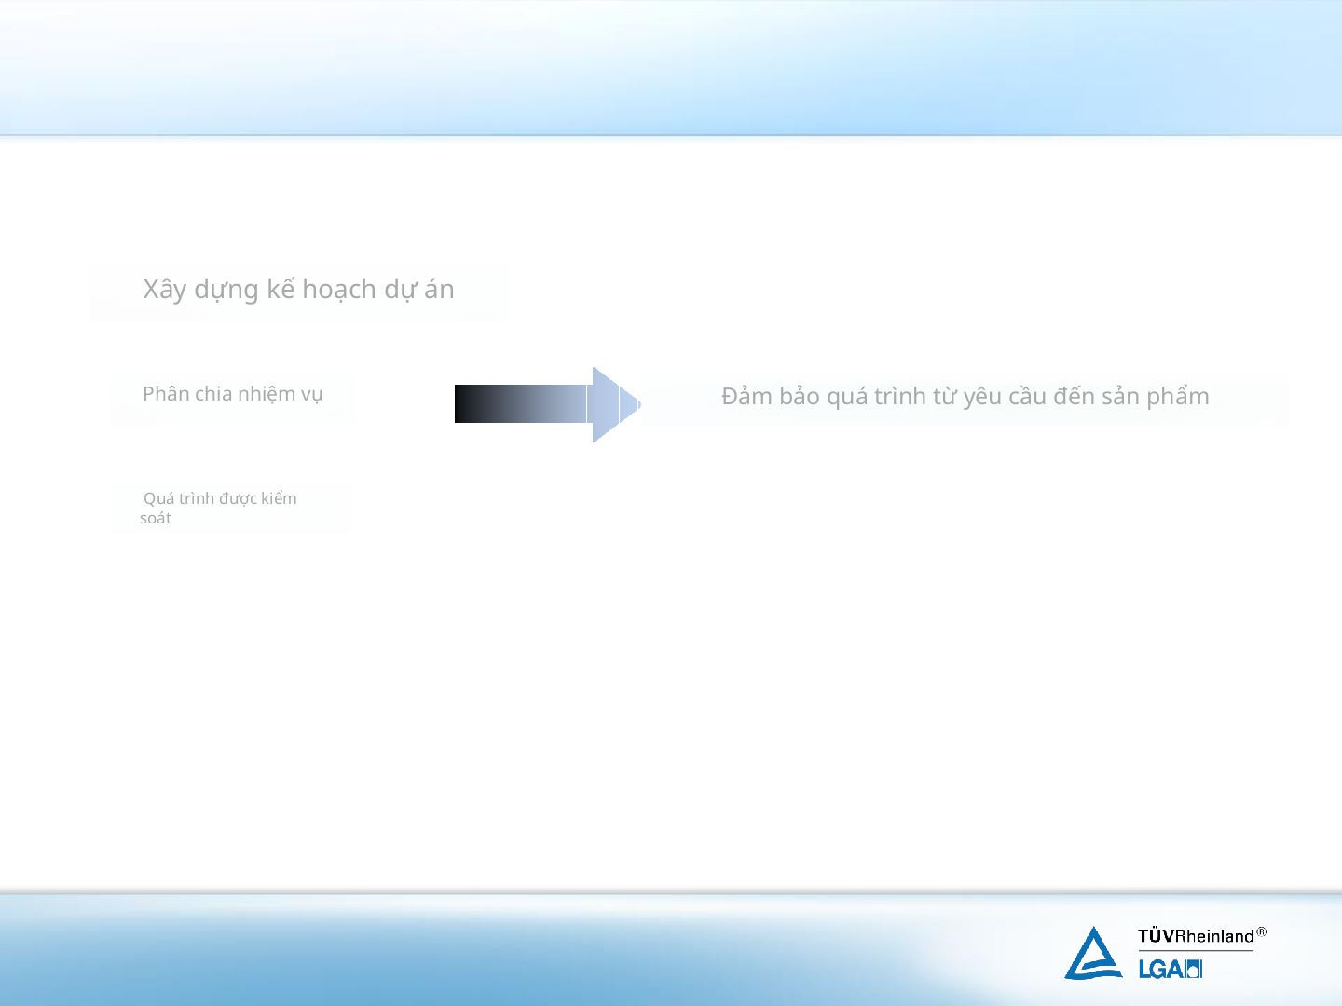
7.3.2 设计与开发策划 (Planning)
7.3.2 Lập kế hoạch thiết kế và phát triển (Planning)

Slide 99
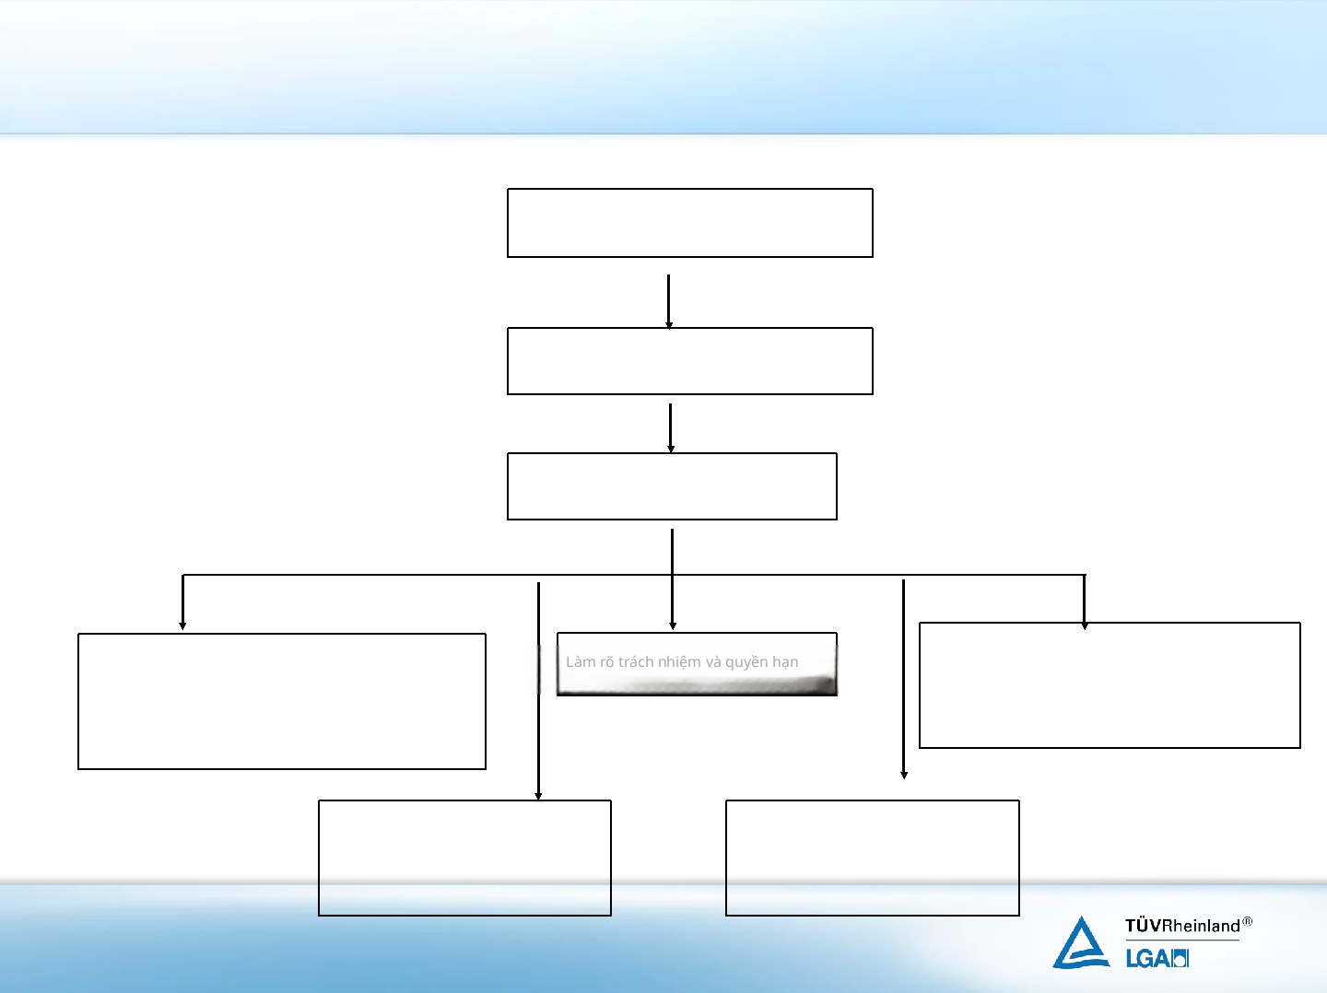
7.3.2 设计与开发策划 (Planning)
7.3.2 Lập kế hoạch thiết kế và phát triển (Planning)
明确设计负责人
Xác định rõ người chịu trách nhiệm thiết kế
了解需求和期望
Tìm hiểu các nhu cầu và kỳ vọng
制订开发计划
Lập kế hoạch phát triển
明确划分各阶段及各阶段的评审 Phân chia rõ ràng các giai đoạn và đánh Đánh giá từng giai đoạn
明确评审、验证和确认及设计转换活动
Xác định rõ hoạt động đánh giá, xác
Minh , xác nhận và chuyển giáo thiết kế
设计输出到输入的追溯性 Thiết kế truy xuất nguồn gốc đầu ra đến đầu vào
需要的资源，包括有能力的人员
Các nguồn lực cần thiết, bao
Gồm cả nhân sự có năng lực

Slide 100
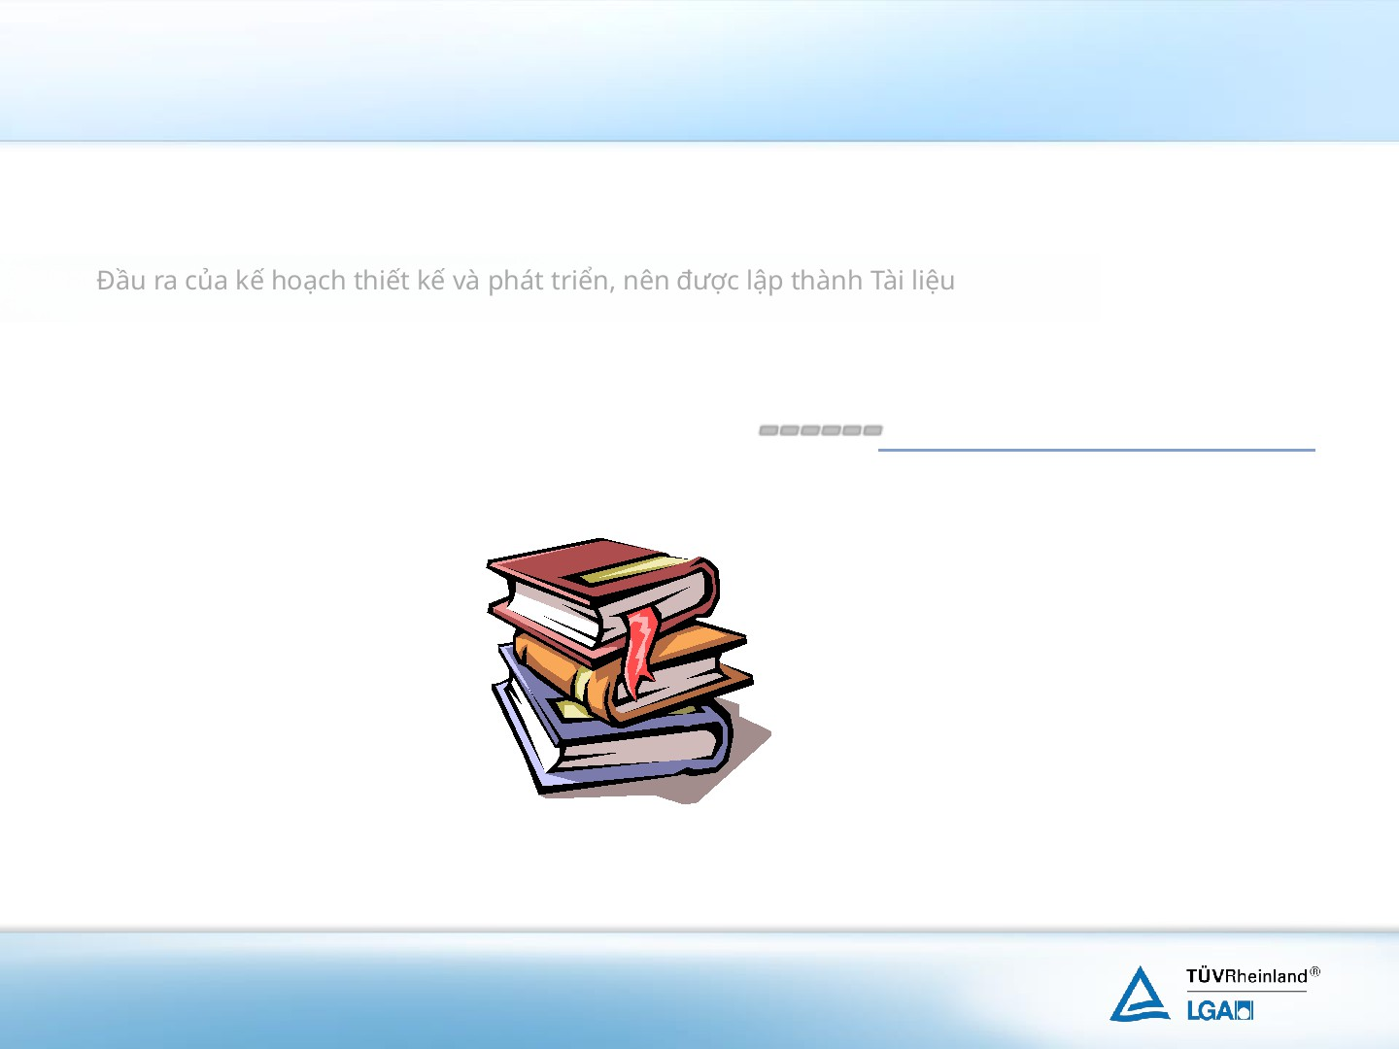
7.3.2 设计与开发策划 (Planning)
7.3.2 Lập kế hoạch thiết kế và phát triển (Planning)
------设计开发计划书
------Tài liệu kế hoạch thiết kế và phát triển

Slide 101
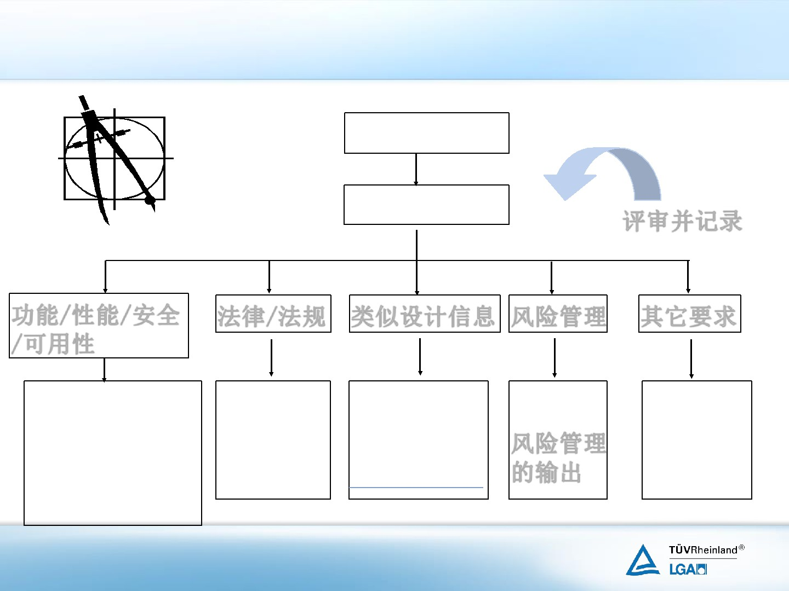
7.3.3 设计与开发输入 (Inputs)
需求和期望
具体的要求
/
MDD指令
基本要求检查表
企业内部竞争对手
www.fda.gov
使用者和患者要求
特征分析
经济可行性市场可行性工艺可行性
……
标准要求
企业要求
91

Slide 102
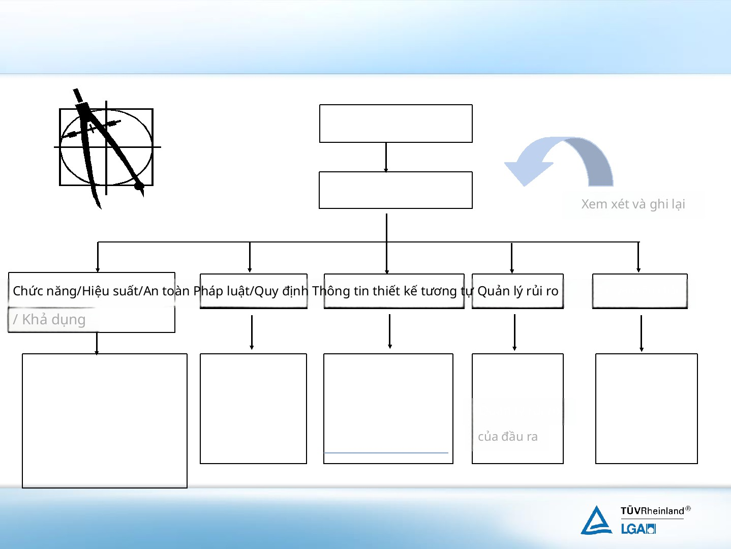
7.3.3 设计与开发输入 (Inputs)
7.3.3 Đầu vào của thiết kế và phát triển (Inputs)
Nhu cầu và kỳ vọng
Yêu cầu cụ thể
yêu cầu khác
/
Yêu cầu của người sử dụng và bệnh nhân
Yêu cầu tiêu chuẩn
Yêu cầu của doanh nghiệp
Phân tích tính
năng
Tính khả thi về kinh ‘
Tế, thị trường
Hướng dẫn MDD
Kiểm tr yêu cầu
cơ bản
Đối thủ cạnh tranh cớ bản
Khả thi về quý trình Thực tế
www.fda.gov
……

Slide 103
7.3.3 设计与开发输入 (Inputs)
这些要求应
Những yêu cầu này nên
Hoàn thành
Rõ ràng
Có thể được xác minh hoặc xác nhận
Không được mâu thuẫn lẫn nhau

Slide 104
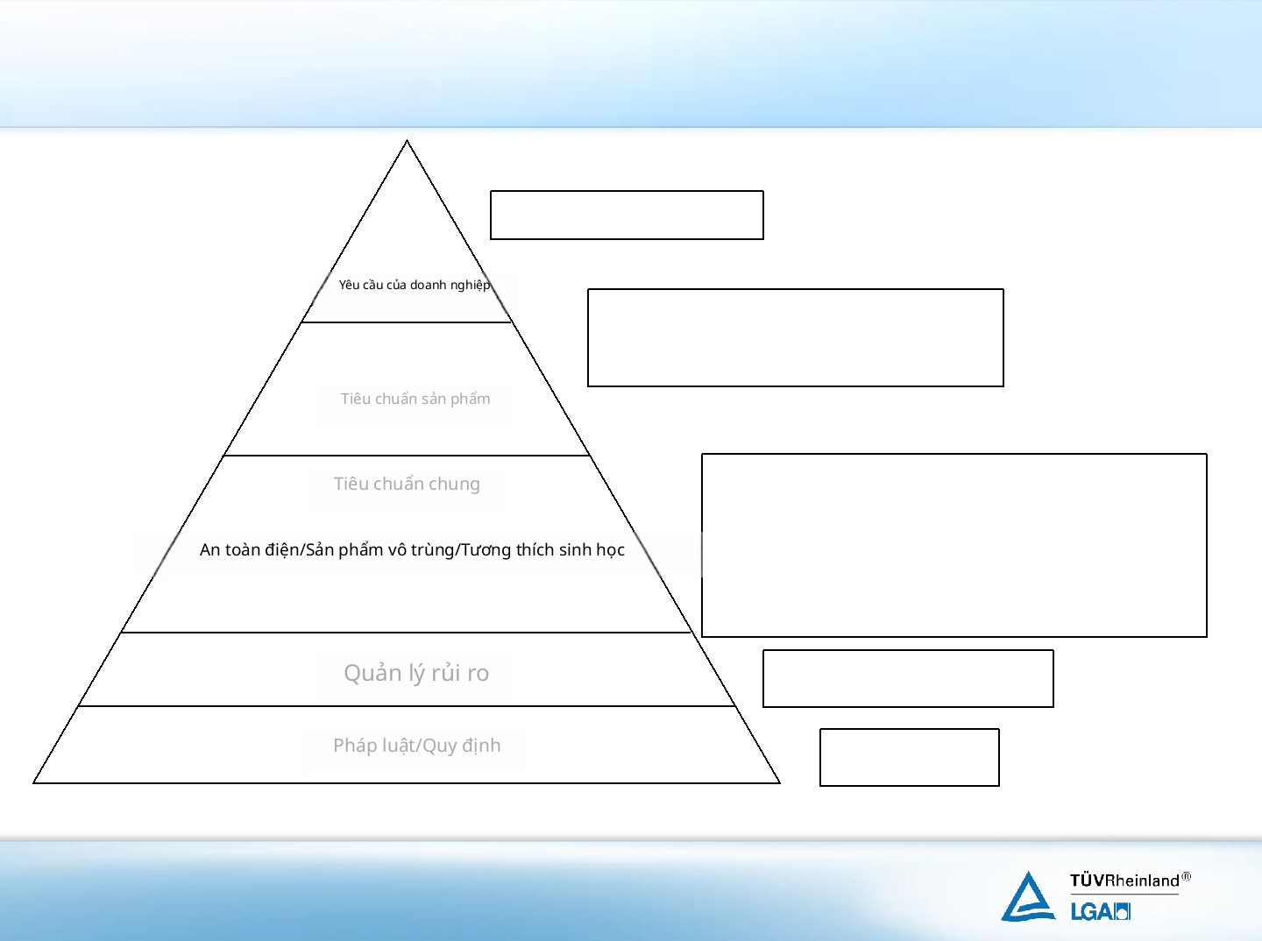
7.3.3 设计与开发输入 (Inputs)
7.3.3 Đầu vào của thiết kế và phát triển (Inputs)
外形、材料、工艺
Hình dạng, vật liệu, quy trình
企业要求
手套： EN 455
Găng tay: EN 455
输液器器：EN ISO 8536
Dụng cụ truyền dịch: EN ISO 8536
产品标准
通用标准
生物相容性 EN ISO 10993
Tính tương thích sinh học EN ISO 10993
灭菌 EN ISO 11135/11137 ，净化车间
Khử trùng EN ISO 11135/11137, phòng sạch
ISO 14644
Tiêu chuẩn ISO14644
无菌包装 EN ISO 11607
Bao bì vô trùng EN ISO 11607
标签要求 EN 980 EN1041
Yêu cầu nhãn mác EN 980 EN1041
电气安全/无菌产品/生物相容性
风险管理
EN ISO 14971
TRONG ISO 14971
法律/法规
MDD指令
Chỉ thị MDD

Slide 105

7.3.3 设计与开发输入 (Inputs)
7.3.3 Đầu vào của thiết kế và phát triển (Inputs)
无菌产品
Sản phẩm vô trùng
EN 556-1:2001+AC:2006 EN 13824:2004
EN ISO 11135-1:2007
EN ISO 11137-1:2006/A1:2013 EN ISO 11137-2:2013
EN ISO 11607-1:2009
EN ISO 11607-2:2006
EN ISO 11737-1:2006/AC:2009

Slide 106
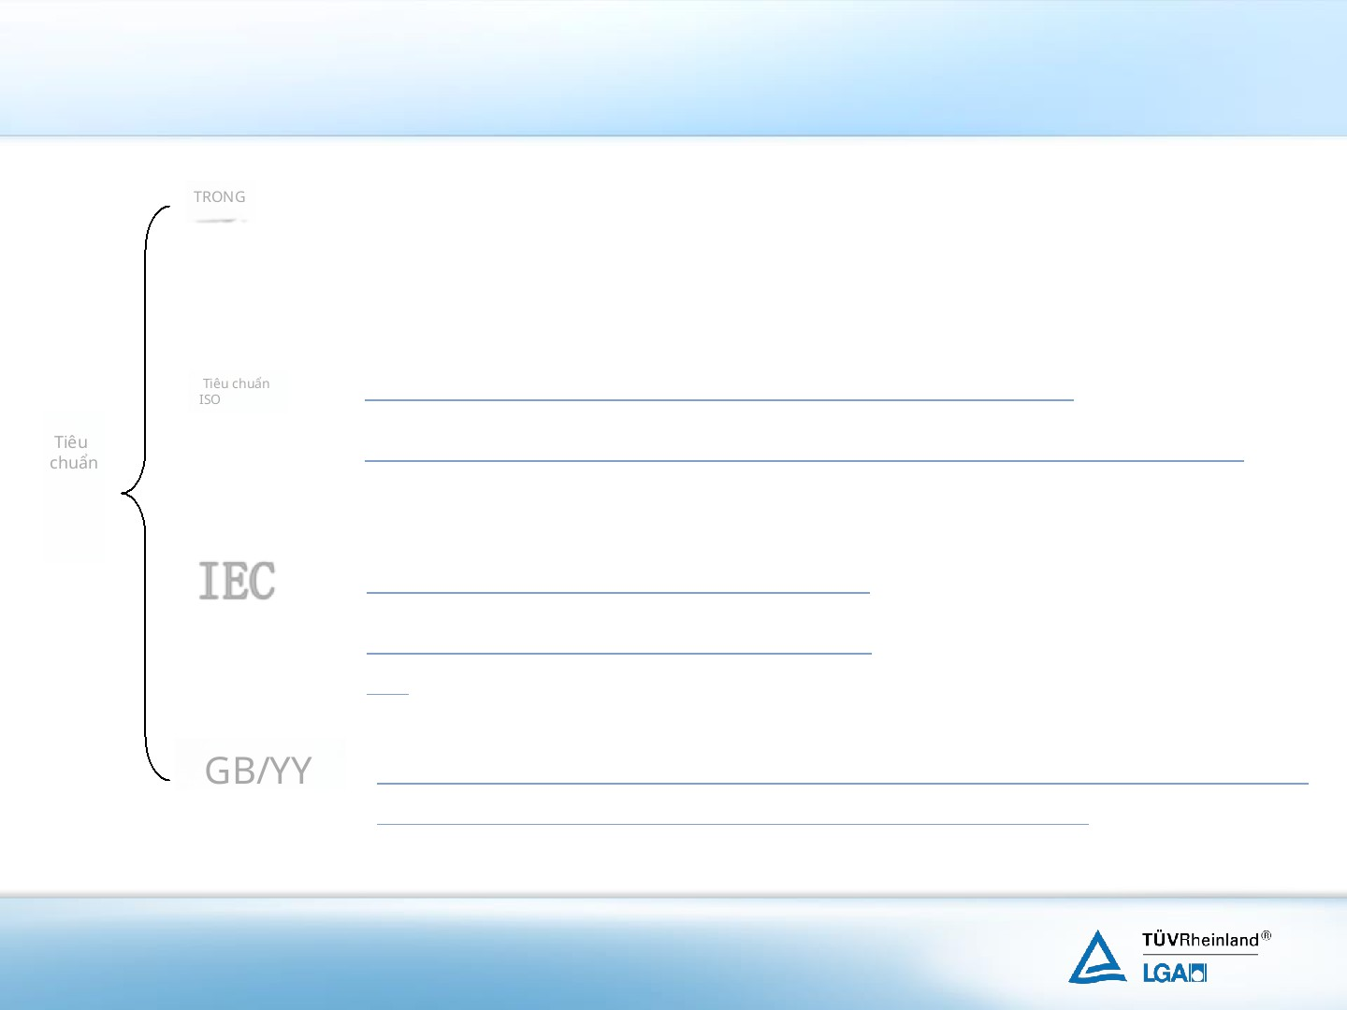
7.3.3 设计与开发输入 (Inputs)
7.3.3 Đầu vào của thiết kế và phát triển (Inputs)
EN TRONG
http://ec.europa.eu/growth/single-market/european- standards/harmonised-standards/medical- devices/index_en.htm
标
Tiêu
ISO
http://www.iso.ch/iso/en/stdsdevelopment/tc
/tclist/TechnicalCommitteeList.TechnicalCommitteeList
准
chuẩn
IEC
http://webstore.iec.ch/webstore
/webstore.nsf/$$search?openfo rm
GB/YY
http://www.cssn.net.cn/pages/search/standardSearch.jsp? fl=1&grflagA=C&grflagB=30/49&grflagC=null

Slide 107
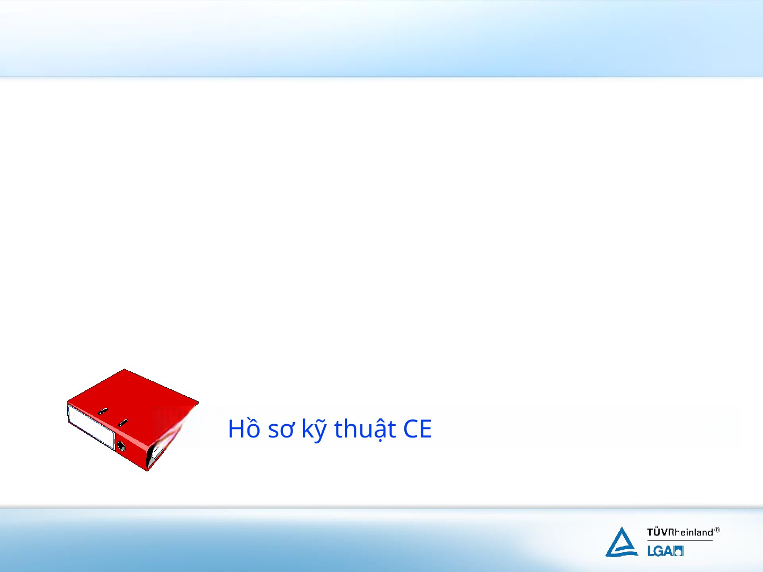
7.3.4 设计与开发输出 (Outputs)
7.3.4 Đầu ra của thiết kế và phát triển (Outputs)
为采购、生产、安装、检验和试验、服务提供依据
Cung cấp cơ sở cho mua sắm, sản xuất, lắp đặt, kiểm tra và thử nghiệm, dịch vụ
满足设计和开发输入的要求
Đáp ứng các yêu cầu đầu vào của thiết kế và phát triển
技术文档 Technical Files
Hồ sơ kỹ thuật Technical Files

Slide 108
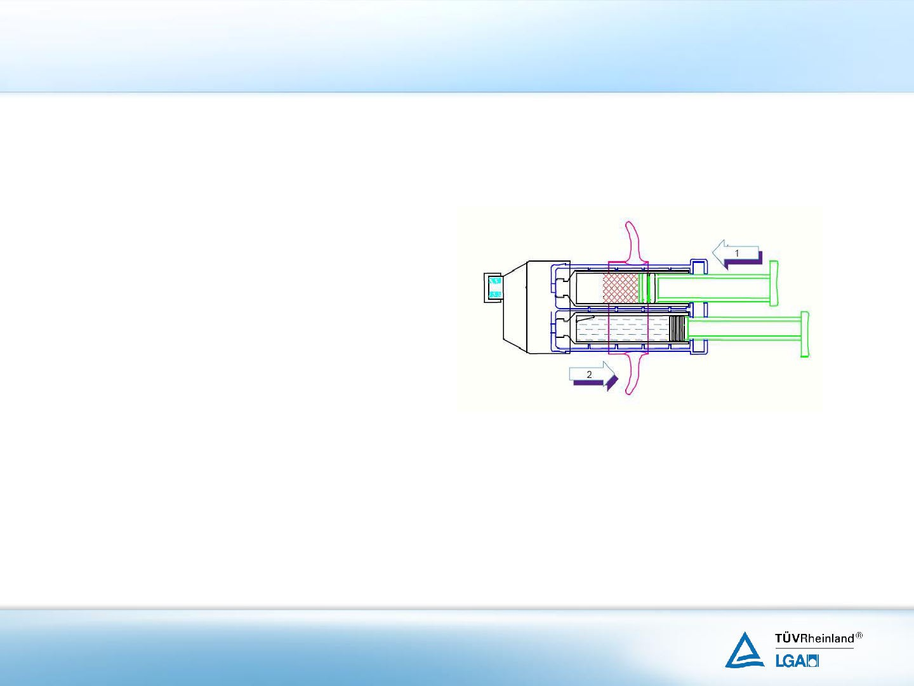
7.3.4 设计与开发输出 (Outputs)
7.3.4 Đầu ra của Thiết kế và Phát triển (Outputs)
➢
原材料、组装部件的列表及技术规范
Danh sách nguyên vật liệu, linh kiện lắp ráp và Tiêu chuẩn kỹ thuật
工艺流程/作业指导书
Quy trình công nghệ/Hướng dẫn vận hành
产品质量标准和接受准则
Tiêu chuẩn chất lượng sản phẩm và tiêu chí nghiệm thu
生产和检测程序
Quy trình sản xuất và kiểm tra
生产的环境要求
Yêu cầu môi trường sản xuất
标签和说明书
Nhãn mác và tờ hướng dẫn sử dụng
样品和样机
Mẫu và nguyên mẫu
安装和售后服务程序和顾客培训程序
Quy trình lắp đặt, dịch vụ sau bán hàng và đào tạo khách hàng
……
➢
➢
➢
➢
➢
➢
➢

Slide 109

7.3.5 设计与开发评审 (Review)
7.3.5 Xem xét Thiết kế và Phát triển (Review)
评价设计和开发的结果满足要求的能力
Đánh giá khả năng đáp ứng yêu cầu của kết quả thiết kế và phát triển
识别任何问题并提出必要的措施
Xác định bất kỳ vấn đề nào và đề xuất các biện pháp cần thiết
应包括评审人和评审日期
Nên bao gồm người đánh giá và ngày đánh giá

Slide 110

7.3.5 设计与开发评审 (Review)
7.3.5 Xem xét Thiết kế và Phát triển (Review)
生产能力
Năng lực sản xuất
检验能力
Năng lực kiểm tra
厂房设施
Cơ sở vật chất nhà máy
人力资源
Nguồn nhân lực
寿命周期
Vòng đời
危害/风险
Mối nguy/Rủi ro
概念
Khái niệm
产品
Sản phẩm
安全性/有效性
Tính an toàn/Hiệu quả
物料及供货商
Vật tư và nhà cung cấp
包装/标签
Bao bì/Nhãn mác
实验结果
Kết quả thực nghiệm
灭菌方法
Phương pháp khử trùng
……
设备能力
Năng lực thiết bị
环境要求
Yêu cầu môi trường

Slide 111
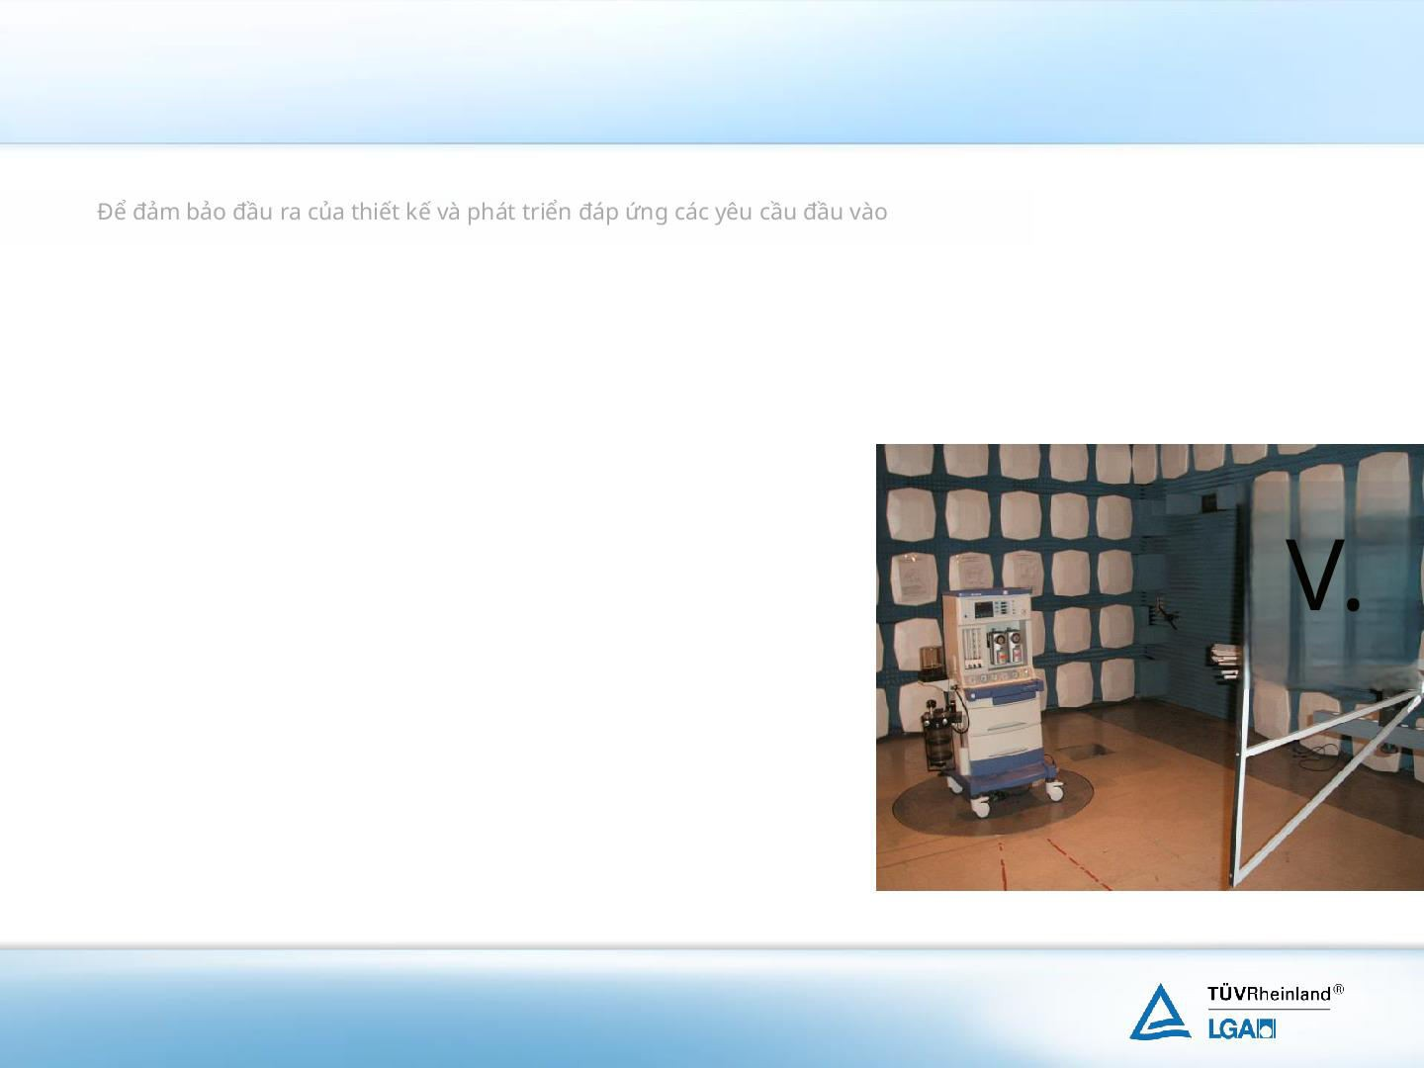
7.3.6 设计与开发验证 (Verification)
7.3.6 Thẩm định Thiết kế và Phát triển (Verification)
验证活动应包括（针对样品或样机）:
Các hoạt động thẩm định nên bao gồm (đối với mẫu hoặc nguyên mẫu):
产品性能
Hiệu suất sản phẩm
产品安全性
Tính an toàn của sản phẩm
有效期试验
Thử nghiệm thời hạn sử dụng
运输模拟试验
Thử nghiệm mô phỏng vận chuyển
等等
V.v.

Slide 112
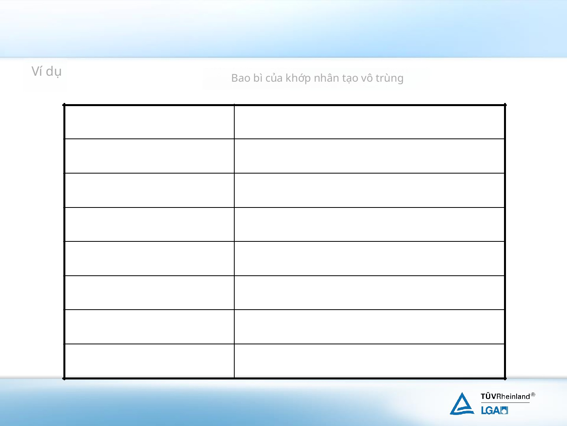

7.3.6 设计与开发验证 (Verification)
7.3.6 Thẩm định Thiết kế và Phát triển (Verification)
是否与产品反应
Có phản ứng với sản phẩm hay không
物理化学试验，生物性能
Thử nghiệm hóa lý, hiệu suất sinh học
是否适合包装过程
Có phù hợp với Quy trình đóng gói hay không
通过包装过程验证
Thông qua thẩm định Quy trình đóng gói
是否适合灭菌过程
Có phù hợp với Quy trình khử trùng hay không
EN ISO 11137 灭菌试验
Thử nghiệm khử trùng EN ISO 11137
是否适合运输过程
Có phù hợp với Quy trình vận chuyển hay không
GB/T 4857.1~23 运输包装试验
Thử nghiệm bao bì vận chuyển GB/T 4857.1~23
阻菌性
Tính kháng khuẩn
EN ISO 11607 阻菌试验
Thử nghiệm kháng khuẩn EN ISO 11607
EO 透性
Khả năng thẩm thấu EO
EO残留量试验 EN ISO 10993-7
Thử nghiệm dư lượng EO EN ISO 10993-7
封口的完整性
Tính toàn vẹn của niêm phong
EN ISO 11607 包装过程确认
Xác nhận Quy trình đóng gói EN ISO 11607
封口的有效期
Thời hạn sử dụng của niêm phong
ASTM 1980 加速老化试验
Thử nghiệm lão hóa gia tốc ASTM 1980

Slide 113



7.3.6 设计与开发验证 (Verification)
7.3.6 Thẩm định Thiết kế và Phát triển (Verification)
验证计划
Kế hoạch thẩm định
验证方法
Phương pháp thẩm định
接受准则
Tiêu chí nghiệm thu
统计方法，包括样品数量的合理性
Phương pháp thống kê, bao gồm tính hợp lý của số lượng mẫu
与其他设备的联用
Kết hợp sử dụng với các thiết bị khác
验证报告
Báo cáo thẩm định
按照计划进行各项参数的验证试验
Tiến hành thử nghiệm thẩm định các thông số theo kế hoạch
记录试验设备、条件、环境、人员和试验数据等
Ghi lại thiết bị thí nghiệm, điều kiện, môi trường, nhân sự và dữ liệu thử nghiệm, v.v.
计算试验结果,并判定是否通过
Tính toán kết quả thử nghiệm và xác định xem có đạt hay không
完成结论性的验证报告
Hoàn thành báo cáo thẩm định kết luận

Slide 114
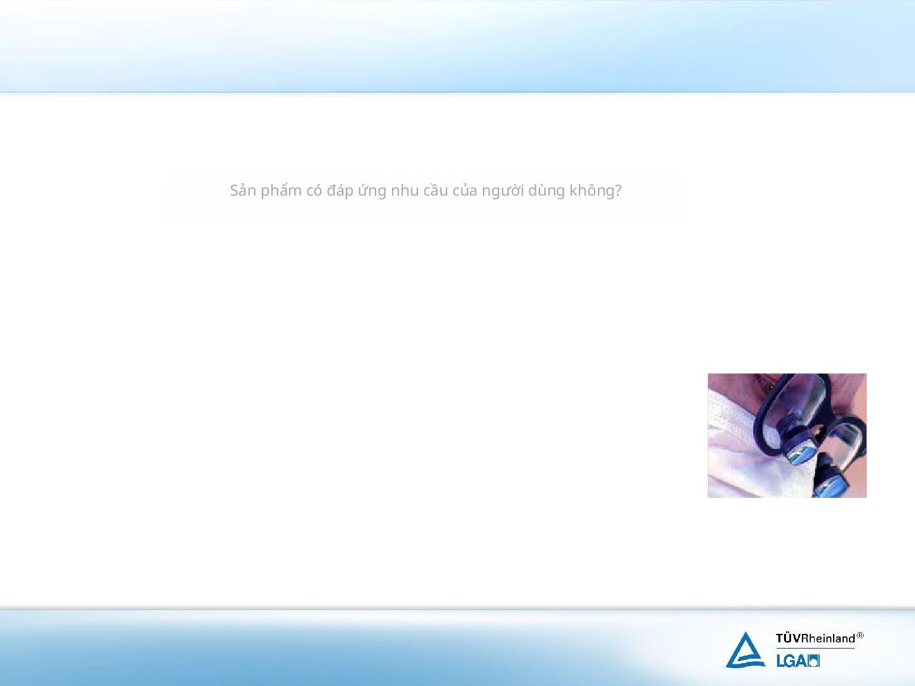
7.3.7 设计与开发确认 (Validation)
7.3.7 Xác nhận Thiết kế và Phát triển (Validation)
•通过临床试验或临床评估
•Thông qua thử nghiệm lâm sàng hoặc đánh giá lâm sàng
通过技术手段模拟使用情况进行确认
Xác nhận bằng phương tiện kỹ thuật mô phỏng điều kiện sử dụng

Slide 115
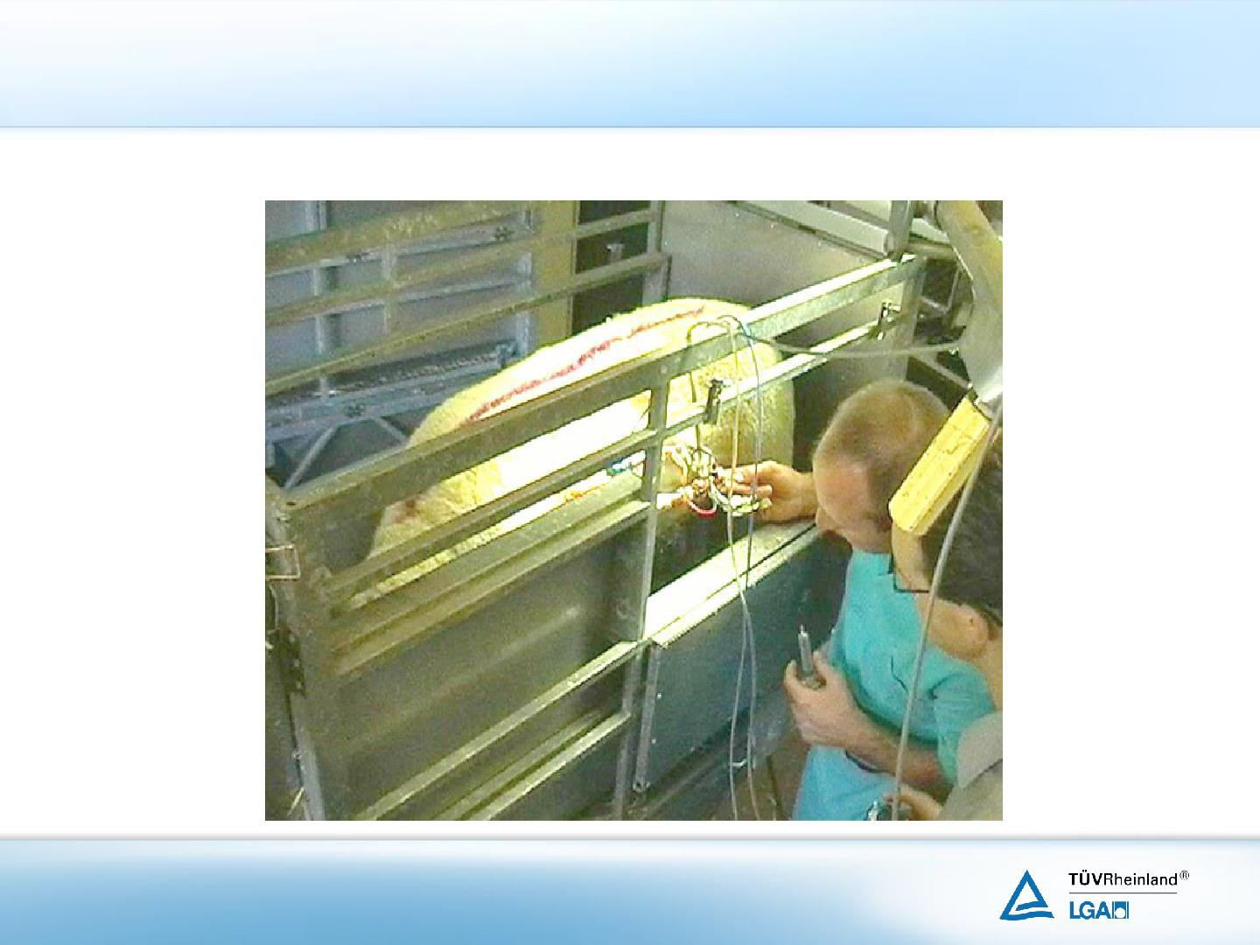
7.3.7 设计与开发确认 (Validation)
7.3.7 Xác nhận Thiết kế và Phát triển (Validation)
动物试验
Thử nghiệm trên động vật

Slide 116

7.3.7 设计与开发确认 (Validation)
7.3.7 Xác nhận Thiết kế và Phát triển (Validation)
临床评估
Đánh giá lâm sàng
-临床文献 Clinical Literature: 对相关文献的收集汇总
-Tài liệu lâm sàng Clinical Literature: Thu thập và tóm tắt các tài liệu liên quan
-临床试验 Clinical Investigation : 临床调查研究报告
-Thử nghiệm lâm sàng Clinical Investigation: Báo cáo nghiên cứu điều tra lâm sàng
(新技术, 新预期目的, 新材料)
(Công nghệ mới, mục đích dự kiến mới, vật liệu mới)
-结合路经: 对临床试验和类似器械的科学文献的研究结果
-Kết hợp lộ trình: Kết quả nghiên cứu về thử nghiệm lâm sàng và tài liệu khoa học của các thiết bị tương tự

Slide 117
7.3.7 设计与开发确认 (Validation)
7.3.7 Xác nhận Thiết kế và Phát triển (Validation)
确认计划
Kế hoạch xác nhận
确认方法
Phương pháp xác nhận
接受准则
Chấp nhận các tiêu chí
统计方法
Phương pháp thống kê
与其他设备的联用
Kết hợp sử dụng với các thiết bị khác
确认的结果和记录及相关的活动应形成文件并保留
Các kết quả, Tài liệu ghi nhận được xác nhận và các hoạt động liên quan cần được lập thành Tài liệu và lưu trữ.

Slide 118

7.3.7 设计与开发确认 (Validation)
7.3.7 Xác nhận Thiết kế và Phát triển (Validation)
在客户使用产品之前，设计开发确认应完成
Cần hoàn thành xác nhận thiết kế và phát triển trước khi
khách hàng sử dụng sản phẩm
临床评估和临床调查应符合法规要求
Đánh giá lâm sàng và điều tra lâm sàng phải tuân thủ các
yêu cầu theo quy định.
用于临床研究的器械不能被客户(customer)使用
Khách hàng (customer) không được phép sử dụng các dụng cụ dùng cho nghiên cứu lâm sàng

Slide 119
7.3.7 设计与开发确认 (Validation)
7.3.7 Xác nhận Thiết kế và Phát triển (Validation)
临床评估
Đánh giá lâm sàng
MEDDEV 2.7.1 Evaluation of Clinical Data Guideline MEDDEV 2.7.1 Hướng dẫn Đánh giá Dữ liệu Lâm sàng NB-MED 2.7/Rec 3 Evaluation of Clinical Data
NB-MED 2.7/Rec 3 Đánh giá Dữ liệu Lâm sàng
临床调查
Điều tra lâm sàng
EN ISO 14155:2011 Clinical investigation of medical EN ISO 14155:2011 Điều tra lâm sàng về y tế
devices for human subjects - Good clinical practice
thiết bị dành cho người - Thực hành lâm sàng tốt

Slide 120
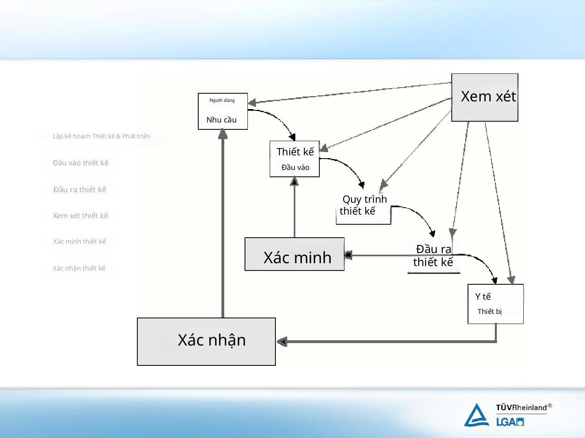
设计与开发策划
Lập kế hoạch thiết kế và phát triển
设计输入
Thông tin thiết kế đầu vào
设计输出
Đầu ra thiết kế
设计评审
Đánh giá thiết kế
设计验证
Kiểm nghiệm thiết kế
设计确认
Xác nhận thiết kế

Slide 121

7.3.8 设计与开发转换 (transfer)
7.3.8 Chuyển giao Thiết kế và Phát triển (transfer)
建立程序文件
Lập Tài liệu Quy trình
评估设计输出应用于正式生产的适当性
Đánh giá tính phù hợp của việc áp dụng đầu ra thiết kế vào sản xuất chính thức
工艺化
Quy trình hóa
样品
Mẫu
批量生产
Sản xuất hàng loạt
形成最终的生产工艺参数
Hình thành các thông số Quy trình sản xuất cuối cùng

Slide 122
7.3.9 设计与开发变更控制 (Changes)
7.3.9 Kiểm soát Thay đổi Thiết kế và Phát triển (Changes)
建立程序文件
Lập Tài liệu Quy trình
确定以下方面相关的重大变化
Xác định những thay đổi lớn liên quan đến các khía cạnh sau:
功能
Chức năng
性能
Hiệu suất
可用性
Tính khả dụng
安全性
Tính an toàn
法规相关
Liên quan đến quy định

Slide 123
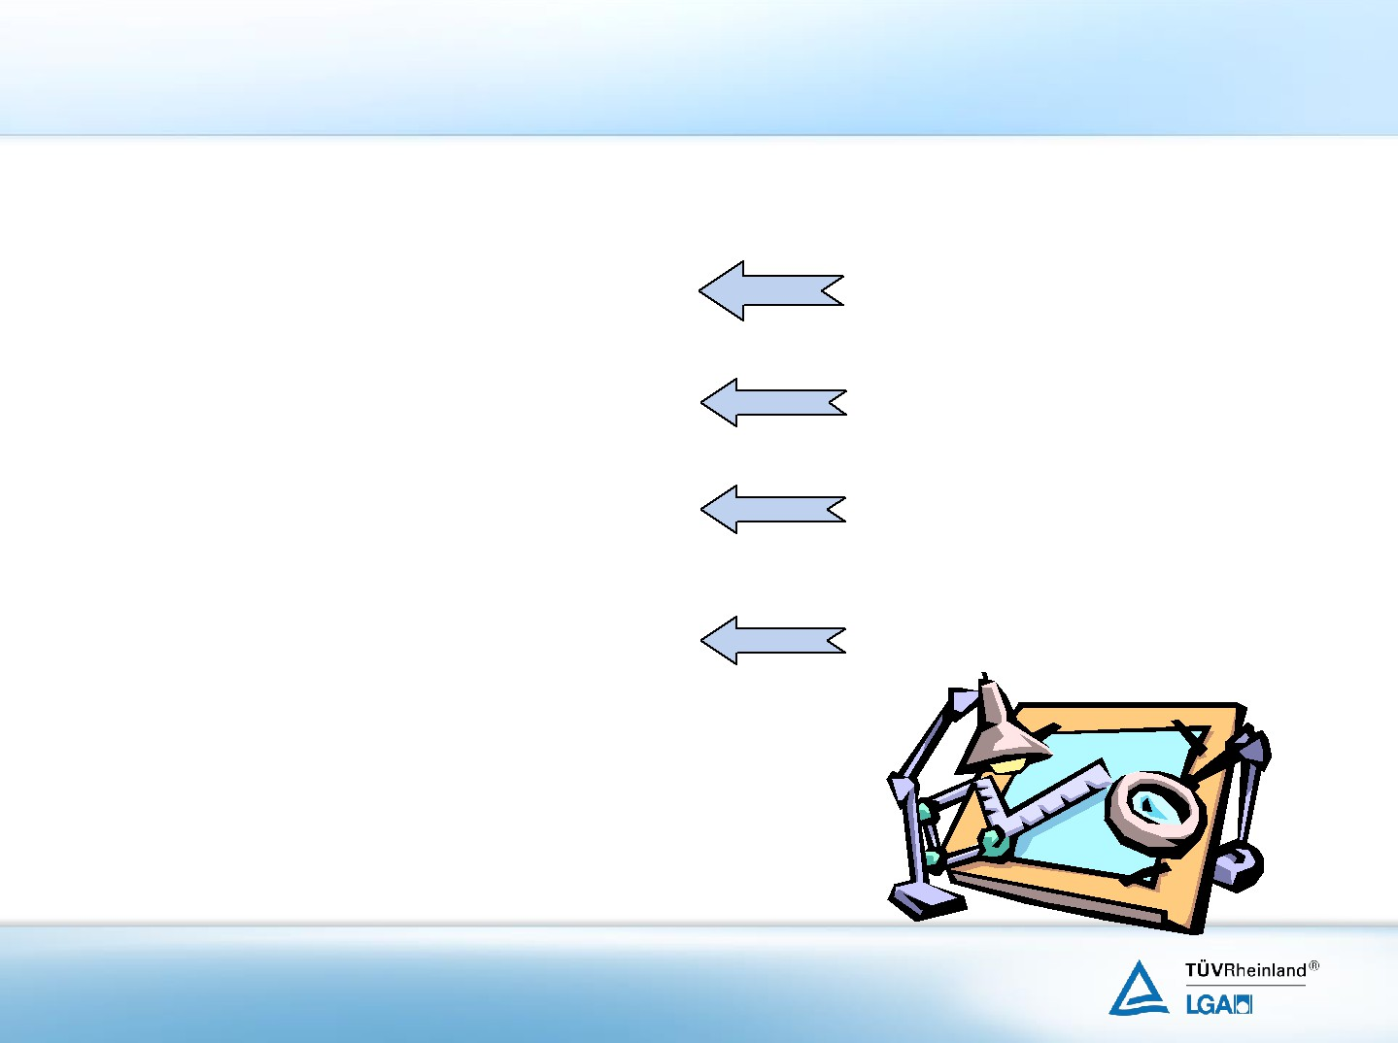
7.3.9 设计与开发变更控制 (Changes)
7.3.9 Kiểm soát Thay đổi Thiết kế và Phát triển (Changes)
预期用途?
Mục đích sử dụng dự kiến?
技术指标或参数?
Thông số hoặc chỉ số kỹ thuật?
评价，包括在制品，已交付产品，风险管理
，产品实现过程
Đánh giá, bao gồm cả sản phẩm đang sản xuất, đã giao sản phẩm, quản lý rủi ro, Quy
trình sản xuất sản phẩm
进行验证
Tiến hành xác nhận
-
关键原材料/元器件?
Nguyên liệu thô/linh kiện chính?
系统的其它组件?
Các thành phần khác của hệ thống?
用户接口?
Giao diện người dùng?
新的危害/风险?
Mối nguy/nguy cơ mới?
临床使用?
Sử dụng lâm sàng?
适当时，确认
Xác nhận khi thích hợp
得到批准
Được Phê duyệt
影响产品的法规变更?
Thay đổi quy định ảnh hưởng đến sản phẩm?

Slide 124
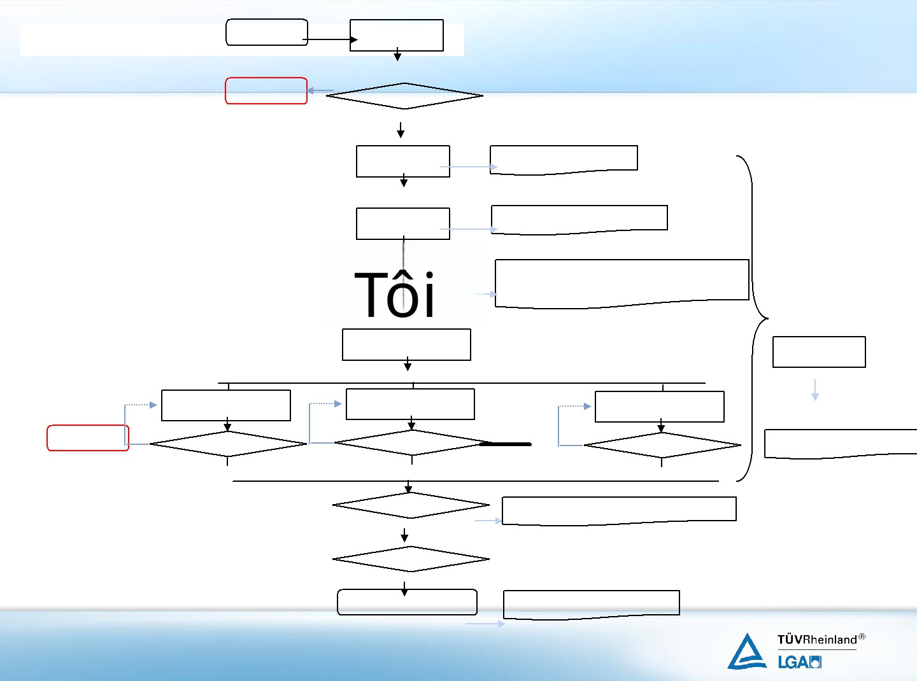
客户
Khách hàng
构想
Hình thành ý tưởng
放弃
Từ bỏ
立项
Lập dự án
策划
Lập kế hoạch
开发计划书
Kế hoạch phát triển
输入
Thông tin đầu vào
风险管理报告
Báo cáo quản lý rủi ro
样品/注册标准/材料/图纸/工艺/
M_{检}ẫ_{测}u/_{规}Tiê_{程}u c…huẩn đăng ký/Vật liệu/Bản vẽ/Quy trình/
Quy trình kiểm tra …
目标输出
Đầu ra mục tiêu
具体实施
Thực hiện cụ thể
评审
Đánh giá
阶段1
Giai đoạn 1
阶段2
Giai đoạn 2
阶段n
Giai đoạn n
改进
Cải tiến
验证
Xác nhận
验证
Xác nhận
验证
Xác nhận
评审记录
Tài liệu ghi nhận đánh giá
确认
Xác nhận
临床评估/临床调查
Đánh giá lâm sàng/Điều tra lâm sàng
转化
Chuyển giao
产品发布
Phát hành sản phẩm
设计历史文档
Tài liệu lịch sử thiết kế
113

Slide 125
7.3.10 设计与开发文件 (Files)
7.3.10 Tài liệu Thiết kế và Phát triển (Files)
为每一个器械或器械族建立设计开发文件
Lập Tài liệu thiết kế và phát triển cho mỗi thiết bị hoặc nhóm thiết bị
文件应包括全部设计开发记录或其索引
Tài liệu cần bao gồm toàn bộ Tài liệu ghi nhận thiết kế và phát triển hoặc chỉ mục của chúng
文件应包括设计开发变更记录
Tài liệu cần bao gồm Tài liệu ghi nhận thay đổi thiết kế và phát triển

Slide 126

7.4 采购
7.4 Mua sắm
7.4.1 采购过程
7.4.1 Quy trình Mua sắm
组织应建立文件化程序确保采购的产品符合规定的采购要求
Tổ chức cần thiết lập Tài liệu Quy trình để đảm bảo các sản phẩm mua sắm đáp ứng
các yêu cầu theo quy định.
选择评价供货商的准则
Lựa chọn tiêu chí đánh giá nhà cung cấp
对供方及采购的产品控制的类型和程度应取决于采购的产品对随后的产品实现或最终产品的影响。
Loại và mức độ kiểm soát đối với nhà cung cấp và sản phẩm mua sắm phải phụ thuộc vào
tác động của sản phẩm mua sắm đối với việc sản xuất sản phẩm tiếp theo hoặc sản phẩm cuối cùng.

Slide 127
7.4 采购
7.4 Mua sắm
7.4.1 采购过程
7.4.1 Quy trình Mua hàng
选择评价供货商的准则
Tiêu chuẩn lựa chọn và đánh giá nhà cung cấp
采购的产品对医疗器械质量的影响
Ảnh hưởng của sản phẩm mua đến chất lượng trang thiết bị y tế
基于供方提供满足组织要求产品的能力
Dựa trên năng lực cung cấp sản phẩm đáp ứng yêu cầu của tổ chức của nhà cung cấp
基于供方的绩效
Dựa trên hiệu suất của nhà cung cấp
与医疗器械有关的风险程度相当
Tương xứng với mức độ rủi ro liên quan đến trang thiết bị y tế

Slide 128
7.4 采购
7.4 Mua hàng
7.4.1 采购过程
7.4.1 Quy trình Mua hàng
应策划供方的监视和再评价
Cần lên kế hoạch giám sát và đánh giá lại nhà cung cấp
应监视提供产品满足要求的绩效
Cần giám sát hiệu suất cung cấp sản phẩm đáp ứng yêu cầu
监督的结果应作为再评价的输入
Kết quả giám sát cần được sử dụng làm đầu vào cho việc đánh giá lại
如果采购要求不能满足，在评价供方时，评价的程度与采购产品有关的风险程度相当
，并符合相法规要求
Nếu không thể đáp ứng các yêu cầu mua sắm, khi đánh giá nhà cung cấp, mức độ đánh giá phải tương xứng với rủi ro liên quan đến sản phẩm được mua và phải tuân thủ các yêu cầu
pháp lý liên quan.

Slide 129

7.4 采购
7.4 Mua hàng
7.4.1 采购过程
7.4.1 Quy trình Mua hàng
保留以下记录
Lưu giữ các hồ sơ sau:
挑选
Lựa chọn
评估
Đánh giá
监视
Giám sát
再评估
Đánh giá lại
任何必要的后续行动
Bất kỳ hành động tiếp theo cần thiết nào

Slide 130
7.4 采购
7.4 Mua hàng
7.4.2 采购信息
7.4.2 Thông tin Mua hàng
产品规范
Tiêu chuẩn sản phẩm
产品接收准则、程序、过程和设备的要求
Yêu cầu về tiêu chuẩn tiếp nhận sản phẩm, quy trình, quy trình và thiết bị
供方人员资格的要求
Yêu cầu về trình độ nhân sự của nhà cung cấp
供方质量管理体系的要求
Yêu cầu về hệ thống quản lý chất lượng của nhà cung cấp

Slide 131
7.4 采购
7.4 Mua hàng
7.4.2 采购信息
7.4.2 Thông tin Mua hàng
与供方沟通前，组织应明确采购要求
Trước khi giao tiếp với nhà cung cấp, tổ chức cần xác định rõ ràng các yêu cầu mua hàng
按照可追溯性要求，要保持相关的采购信息
Theo yêu cầu về khả năng truy xuất nguồn gốc, cần lưu giữ thông tin mua
hàng có liên quan
适当时，采购信息应包括书面协议：内容应包括组织有关影响采购要求的产品变更的通告，通告应在供方实施变更前进行
Khi thích hợp, thông tin mua hàng cần bao gồm thỏa thuận bằng văn bản:
nội dung cần bao gồm thông báo của tổ chức về những thay đổi sản phẩm ảnh
hưởng đến yêu cầu mua hàng,Cần thông báo trước khi nhà cung cấp thực hiện thay đổi

Slide 132

7.4 采购
7.4 Mua hàng
7.4.3采购产品的验证 Xác minh sản phẩm mua
实施检验或其它必要的活动，以确保采购的产品满足
Thực hiện kiểm tra hoặc các hoạt động cần thiết khác để đảm bảo sản phẩm mua đáp ứng
规定的采购要求。此活动的范围和程度应基于供方的
các yêu cầu mua hàng đã quy định. Phạm vi và mức độ của hoạt động này cần dựa trên kết quả
评审结果和并与采购产品的风险相当当得知采购的产品有任何变化，组织应确定变化是否会影响产品实现过程或对医疗器械有影响
Kết quả xem xét và các rủi ro liên quan đến sản phẩm được mua sẽ được thông báo về mọi thay đổi đối
với sản phẩm được mua. Tổ chức phải xác định liệu thay đổi đó có ảnh hưởng hay không.ảnh hưởng đến quá trình tạo ra sản phẩm hoặc có tác động đến các thiết bị y tế
.
当组织或其顾客拟在供方的现场实施验证时，组织应在采购信息中对拟验证的安排和产品放行的方法作出
规定
Khi tổ chức hoặc khách hàng của tổ chức dự định thực hiện xác minh tại cơ sở của nhà cung cấp, tổ chức cần quy định trong thông tin mua hàng về việc sắp xếp xác minh dự kiến và phương pháp phê duyệt sản phẩm quy định
.

Slide 133
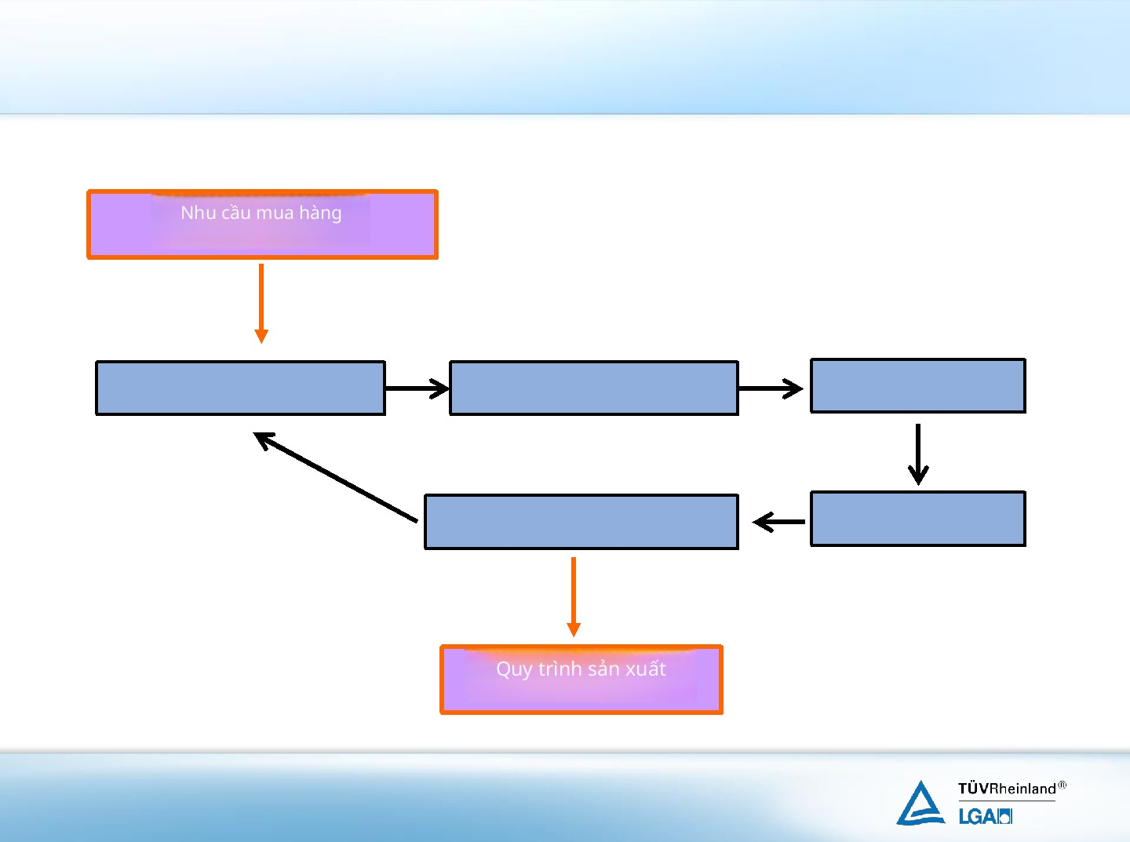
7.4 采购
7.4 Mua hàng
采购需求
Nhu cầu mua hàng
供应商评价
Đánh giá nhà cung cấp
合格供方名单
Danh sách nhà cung cấp đủ điều kiện
采购合同
Hợp đồng mua bán
定期重新评价
Đánh giá lại định kỳ
采购产品的验证
Xác minh sản phẩm mua
交 付
Giao hàng
生产过程
Quy trình sản xuất

Slide 134
7.4 采购
7.4 Mua hàng
2007-08-09
广州市中级人民法院8日公开开庭审理了“齐二药”假药案。
Ngày 8 tháng 8, Tòa án Nhân dân Trung cấp thành phố Quảng Châu đã mở phiên tòa xét xử công khai vụ án thuốc giả "Qi Er Yao".
本案被告纽忠仁和郭兴平违反物料采购应派人对供货方实地考察和要求供货方提供样品进行检验等相关规定，严重不负责任，在未确切核实供应商王桂平的供货资质的情况下，2005年经郭兴平同意，纽忠仁向王桂平购入1吨由二甘醇冒充的丙二醇
Các bị cáo trong vụ án này, Niu Zhongren và Guo Xingping, đã vi phạm các quy định liên quan đến việc mua sắm nguyên liệu, chẳng hạn
như cử nhân viên đến kiểm tra tại chỗ các nhà cung cấp và yêu cầu các nhà cung cấp cung cấp mẫu để kiểm tra, và vô trách nhiệm nghiêm trọng.Không xác minh chính xác năng lực cung cấp của nhà cung cấp Wang Guiping, vào năm 2005 với sự đồng ý của Guo Xingping, Niu Zhongren đã mua 1 tấn propylene glycol được chuyển thành diethylene glycol từ Wang Guiping.
被告陈桂芬，朱传华在明知该批假冒丙二醇相对密度不合格，且公司检验设施不齐全，检验人员检验资质不全，没有做鉴别检验项目的情况下，违反GMP规定，仍开具虚购，药品生产等生产活动的管理严重不负责任。致使上述假冒丙二醇被投入生产。
Các bị cáo Chen Guifen và Zhu Chuanhua biết rằng mật độ tương đối của lô propylene glycol giả không đủ tiêu chuẩn, cơ sở kiểm tra của công ty
chưa đầy đủ, nhân viên kiểm tra không đủ trình độ và họ không tiến hành các hạng mục kiểm tra nhận dạng.Trong hoàn cảnh đó, các quy định về GMP đã bị vi phạm, mua hàng giả và việc quản lý sản xuất dược phẩm cũng như các hoạt động sản xuất khác là vô trách nhiệm nghiêm trọng.
Kết quả là propylene glycol giả nói trên đã được đưa vào sản xuất.
15患者出现急性肾衰或神经系统损害，其中13人中毒，2人病情加重
15 bệnh nhân xuất hiện suy thận cấp tính hoặc tổn thương hệ thần kinh, trong đó 13 người bị ngộ độc, 2 người diễn biến nặng hơn

Slide 135

7.5 生产和服务提供
7.5 Kiểm soát sản xuất và cung cấp dịch vụ
7.5.1 生产和服务提供的控制
7.5.1 Kiểm soát sản xuất và cung cấp dịch vụ
组织应策划、实施、监视、控制生产和服务提供，确保产品符合要求。适用时，
受控条件应包括
Tổ chức phải lập kế hoạch, thực hiện, theo dõi và kiểm soát việc sản xuất và cung cấp dịch vụ để đảm bảo rằng sản phẩm đáp ứng các yêu cầu. Khi có thể, các điều kiện được kiểm soát phải bao gồm
生产程控的程序和方法
Thủ tục và phương pháp kiểm soát chương trình sản xuất
使用适宜的设备
经认定的基础设施
cơ sở hạ tầng được chứng nhận
Sử dụng thiết bị phù hợp
过程参数和产品特性监视和测量的实施
Thực hiện giám sát và đo lường các thông số quá trình và đặc tính sản phẩm
获得和使用监视和测量装置
Có được và sử dụng các thiết bị giám sát và đo lường
按规定的操作，进行贴标签和包装的实施
Thực hiện dán nhãn, đóng gói theo thao tác quy định

Slide 136

7.5 生产和服务提供
7.5 Kiểm soát sản xuất và cung cấp dịch vụ
放行、交付和交付后活动的实施
Giao hàng, bàn giao và thực hiện các hoạt động sau giao hàng
组织应建立和保持对每一批医疗器械的记录，以提供符合7.5.9规定的可追溯性要求，并且标明制造数量和批准销售的数量。每批记录应被核实和认可
Tổ chức phải thiết lập và duy trì hồ sơ cho từng lô thiết bị y tế để cung cấp khả năng truy xuất nguồn gốc phù hợp với các yêu cầu quy định trong 7.5.9 và chỉ ra số lượng sản xuất cũng như số lượng được phê duyệt để bán. Mỗi lô hồ sơ phải được xác minh và phê duyệt
注：一批可以是一件医疗器械。
Lưu ý: Một lô có thể là một thiết bị y tế

Slide 137
7.5 生产和服务提供
7.5 Kiểm soát sản xuất và cung cấp dịch vụ
7.5.1 生产和服务提供的控制
7.5.1 Kiểm soát sản xuất và cung cấp dịch vụ
组织应策划、实施、监视、控制生产和服务提供，确保产品符合要求。适用时，受控条件应包括
Tổ chức phải lập kế hoạch, thực hiện, giám sát, kiểm soát hoạt động sản xuất và cung cấp dịch vụ,
nhằm đảm bảo sản phẩm đáp ứng các yêu cầu. Khi phù hợp, các điều kiện được kiểm soát phải bao gồm:
生产过程控制的程序和方法
Quy trình và phương pháp kiểm soát quy trình sản xuất
使用适宜的设备
Sử dụng thiết bị phù hợp
经认定的基础设施
Cơ sở hạ tầng được phê duyệt
过程参数和产品特性监视和测量的实施
Thực hiện việc giám sát và đo lường các thông số quy trình và đặc tính sản phẩm

Slide 138
7.5 生产和服务提供
7.5 Kiểm soát sản xuất và cung cấp dịch vụ
获得和使用监视和测量装置
Việc thu thập và sử dụng các thiết bị giám sát và đo lường
按规定的操作，进行贴标签和包装的实施
Thực hiện việc dán nhãn và đóng gói theo quy định
放行、交付和交付后活动的实施
Thực hiện các hoạt động phê duyệt, phân phối và sau phân phối
组织应建立和保持对每一批医疗器械的记录，以提供符合7.5.9规定的可
追溯性要求，并且标明制造数量和批准销售的数量。每批记录应被核实和认可。
Tổ chức phải thiết lập và duy trì hồ sơ cho mỗi lô thiết bị y tế để
cung cấp khả năng truy xuất nguồn gốc theo quy định tại 7.5.9 và ghi rõ số lượng sản xuất và số lượng được phê duyệt bán. Mỗi hồ sơ lô phải được xác minh và phê duyệt.
注：一批可以是一件医疗器械。
Lưu ý: Một lô có thể là một thiết bị y tế.

Slide 139
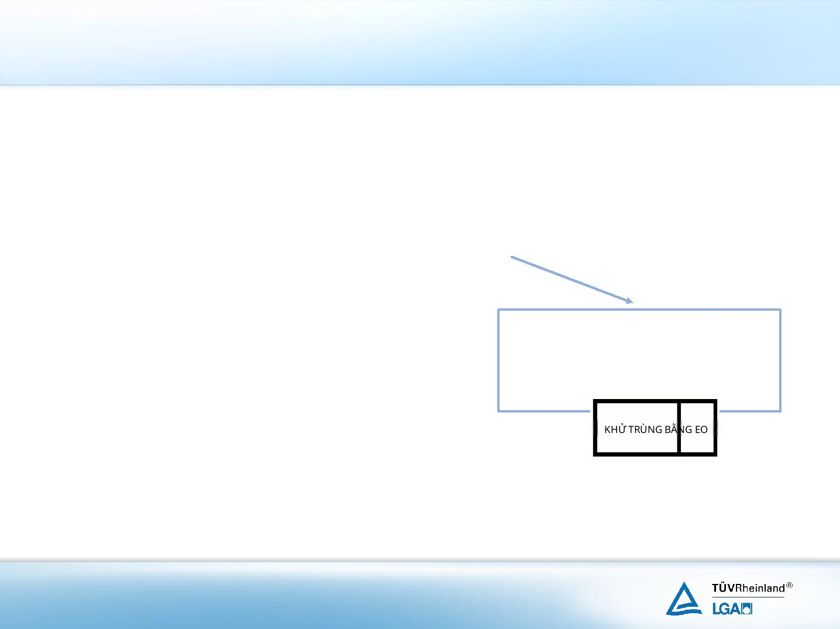
7.5 生产和服务提供的控制
7.5 Kiểm soát sản xuất và cung cấp dịch vụ
批记录:
Hồ sơ lô:
原材料信息, 包括批号或序列号、数量、牌号或规格型号
Thông tin nguyên vật liệu, bao gồm số lô hoặc số sê-ri, số lượng, mác hoặc thông số kỹ thuật
生产不同阶段的开始和结束日期, 包括灭菌记录
Ngày bắt đầu và kết thúc của các giai đoạn sản xuất khác nhau, bao gồm cả hồ sơ khử trùng
生产产品的数量
Số lượng sản phẩm được sản xuất
重要过程的参数记录
Hồ sơ về các thông số của quy trình quan trọng
所有检查和实验的结果
Kết quả của tất cả các lần kiểm tra và thử nghiệm
组织应保持每一灭菌批的灭菌过程的过程参数记录，灭菌记生产批
Tổ chức phải duy trì các thông số quá trình
cho quá trình tiệt trùng cho từng lô tiệt trùng.
使用的生产线/设备的标识和状态 录应可追溯到医疗器械的每一Biên bản ghi số, biên bản khử trùng lô sản xuất
Nhận dạng và trạng thái của dây chuyền/thiết bị sản xuất được sử dụng
任何的不合格现象及处置
Bất kỳ hiện tượng không phù hợp nào và cách xử lý
使用的程序文件或作业指导书
Tài liệu quy trình hoặc hướng dẫn công việc được sử dụng
-。。。。。。

Slide 140

7.5 生产和服务提供的控制
7.5 Kiểm soát sản xuất và cung cấp dịch vụ
7.5.2
产品清洁和污染控制的文件化要求-如果：
Các yêu cầu được tài liệu hóa về kiểm soát vệ sinh và nhiễm bẩn sản phẩm - nếu:
在灭菌或使用前由组织清洁的产品
Sản phẩm được tổ chức vệ sinh trước khi khử trùng hoặc sử dụng
以非无菌形式提供的，但在灭菌或使用前先行清洁处理的产品
Sản phẩm được cung cấp ở dạng không vô trùng, nhưng được xử lý vệ sinh trước khi khử trùng hoặc sử dụng
以非无菌形式提供的，而使用时的清洁是至关重要的产品
Sản phẩm được cung cấp ở dạng không vô trùng và việc vệ sinh trong quá trình sử dụng là rất quan trọng
在生产中应从产品中去除加工助剂
Cần loại bỏ các chất hỗ trợ gia công khỏi sản phẩm trong quá trình sản xuất
在灭菌或使用前不能被清洁，但产品清洁度对产品使用至关重要
Không thể làm sạch trước khi khử trùng hoặc sử dụng, nhưng độ sạch của sản phẩm là rất quan trọng đối với việc sử dụng sản phẩm

Slide 141
7.5 生产和服务提供的控制
7.5 Kiểm soát sản xuất và cung cấp dịch vụ
产品的清洁和污染控制要点
Kiểm soát vệ sinh và nhiễm bẩn sản phẩm
建立防止产品污染的程序文件 (应考虑部件, 制造, 运输)
Thiết lập tài liệu quy trình để ngăn ngừa nhiễm bẩn sản phẩm (cần xem xét các thành phần, quy trình sản xuất,
vận chuyển)
清除微生物污染的过程应进行确认, 日常监视, 并作记录
Quy trình loại bỏ ô nhiễm vi sinh vật phải được xác nhận, giám sát thường xuyên và được ghi lại
清除微生物污染的过程应由受过培训的员工进行
Quy trình loại bỏ ô nhiễm vi sinh vật phải do nhân viên được đào tạo thực hiện
清除微生物污染过程的有效性的方法应得到认可, 评审
Phương pháp xác định hiệu quả của quy trình loại bỏ ô nhiễm vi sinh vật phải được phê duyệt, đánh giá
微生物试验的国际标准
Tiêu chuẩn quốc tế về thử nghiệm vi sinh vật
EN ISO 11737-1
Sterilization of medical devices - Microbiological methods - Part 1:
Khử trùng thiết bị y tế - Phương pháp vi sinh vật - Phần 1:
Determination of a population of microorganisms on products
Xác định quần thể vi sinh vật trên sản phẩm

Slide 142

7.5 生产和服务提供的控制
7.5 Kiểm soát sản xuất và cung cấp dịch vụ
7.5.3 安装活动
7.5.3 Hoạt động lắp đặt
适当时，组织应建立和保持用于安装和验证安装医疗器械的说明和接收准则并形
Khi thích hợp, tổ chức phải thiết lập và duy trì các hướng dẫn cũng
như tiêu chí chấp nhận đối với việc lắp đặt và kiểm tra các thiết bị y tế đã lắp đặt và xây dựng
当客户要求允许除组织或其授权代表以外的人员安装医 疗器械时，则组织应以文件化形式提供安装和验证说明。
Khi khách hàng yêu cầu những người không phải là tổ chức hoặc
người đại diện được ủy quyền của tổ chức được phép lắp đặt thiết bị y tế, tổ chức phải cung cấp hướng dẫn lắp đặt và xác minh dưới dạng văn bản.
应保持由组织或其授权代表安装和验证的记录
Cần lưu giữ hồ sơ lắp đặt và xác nhận do tổ chức hoặc đại diện được ủy quyền của tổ chức thực hiện hồ sơ

Slide 143

7.5 生产和服务提供的控制
7.5 Kiểm soát sản xuất và cung cấp dịch vụ
7.5.4 服务活动
7.5.4 Các hoạt động dịch vụ
当服务活动是规定要求时，组织应对从事服务活动和验证是否符合特定要求建立文件化程序，作业指导书必要时包括引用标准。应记录组织实施的服务活动。
Khi hoạt động dịch vụ là yêu cầu theo quy định, tổ chức phải đối với việc tham gia
hoạt động dịch vụ và xác minh xem có đáp ứng các yêu cầu cụ thể hay không, thiết lập Tài liệu
hóa Quy trình, hướng dẫn công việc khi cần thiết bao gồm cả việc tham khảo tiêu chuẩn. Các hoạt động dịch vụ mà tổ chức thực hiện phải được ghi lại.
组织应分析服务活动的记录：
Tổ chức phải phân tích hồ sơ hoạt động dịch vụ:
以确定该信息是否按照投诉来处理
Để xác định xem thông tin đó có được xử lý theo khiếu nại hay không
适当时，作为改进过程的输入
Khi thích hợp, làm đầu vào cho quy trình cải tiến

Slide 144

7.5 生产和服务提供的控制
7.5 Kiểm soát sản xuất và cung cấp dịch vụ
服务活动
Hoạt động dịch vụ
明确服务活动的责任:组织,分销商和使用者
Làm rõ trách nhiệm đối với hoạt động dịch vụ: Tổ chức, nhà phân phối và người sử dụng
服务活动的策划,是否由组织或其它机构进行
Việc lập kế hoạch cho hoạt động dịch vụ, dù được thực hiện bởi tổ chức hay các cơ quan khác
现场服务和测试时所使用的测量和试验设备的管理
Quản lý thiết bị đo lường và thử nghiệm được sử dụng trong dịch vụ và thử nghiệm tại hiện trường
随机文件的提供
Cung cấp Tài liệu ngẫu nhiên
适当的支持活动如技术咨询和支持,顾客培训,及备用部件的提供
Cung cấp các hoạt động hỗ trợ phù hợp như tư vấn và hỗ trợ kỹ thuật, đào tạo khách hàng
và cung cấp phụ tùng thay thế
从事服务活动人员的培训
Đào tạo cho nhân viên tham gia hoạt động dịch vụ
信息反馈
Phản hồi thông tin

Slide 145
7.5 生产和服务提供的控制
7.5 Kiểm soát sản xuất và cung cấp dịch vụ
7.5.5 灭菌医疗器械的特定要求：
Yêu cầu cụ thể đối với dụng cụ y tế tiệt trùng:
组织应保持每一灭菌批的灭菌过程的过程参数记录，灭菌记录应可追溯到医疗器械的每一生产批 Tổ chức phải duy trì hồ sơ thông số quy trình tiệt trùng của mỗi lô tiệt trùng, hồ sơ tiệt trùng phải truy xuất nguồn gốc được cho mỗi lô sản xuất dụng cụ y tế

Slide 146

7.5 生产和服务提供的控制
7.5 Kiểm soát sản xuất và cung cấp dịch vụ
7.5.6 生产和服务提供过程的确认
7.5.6 Xác nhận quy trình sản xuất và cung cấp dịch vụ
当生产和服务提供过程的输出不能由后续的监视或测量加以验证时,组织应对任何这样的过程实施确认
。这包括仅在产品使用或服务已交付之后问题才显现的过程。
Tổ chức phải thực hiện xác nhận giá trị sử dụng của mọi quá trình sản xuất và cung cấp dịch vụ khi đầu ra của các quá trình đó không thể được kiểm tra xác nhận bằng việc theo dõi hoặc đo lường tiếp theo.. Điều này bao
gồm các quá trình mà vấn đề chỉ trở nên rõ ràng sau khi sản phẩm đã được sử dụng hoặc dịch vụ đã được cung cấp.
确认应能证实这些过程实现所策划的结果的能力。
Việc xác nhận phải có khả năng chứng minh năng lực đạt được kết quả đã được lập kế hoạch của các quy trình này.
-IMDRF文件: SG3.N99-10 Process Validation Guidance
-Tài liệu IMDRF: SG3.N99-10 Hướng dẫn Xác nhận Quy trình
http://www.imdrf.org/documents/sg3/sg3_fd_n99-10_edition2.pdf

Slide 147

质量成本
Chi phí chất lượng
1.1. 1. 预防性费用
1.1. 1. Chi phí phòng ngừa
质量规划
Lập kế hoạch chất lượng
供应商评估系统
Hệ thống đánh giá nhà cung cấp
培训
3. 内部失误费用:
3. Chi phí thất bại nội bộ:
(1) 不合格
(1) Không phù hợp
(2) 返工
(2) Làm lại
(3) 复查
(3) Kiểm tra lại
(4) 复试
(4) Thử nghiệm lại
(5) 废料/碎角料
Phế liệu/vật liệu thừa
寻找故障
Tìm kiếm lỗi
降级材料
(7) Hạ cấp vật liệu
(3) Đào tạo
(4) 文件化系统
Hệ thống Tài liệu hóa
预防性检修
Bảo trì phòng ngừa
卫生工作
Công tác vệ sinh
校准
Hiệu chuẩn
工艺确认
Xác nhận quy trình
质量保证体系
(9) Hệ thống đảm bảo chất lượng
2. 检验, 质量评估费用
2. Chi phí kiểm tra, đánh giá chất lượng
原材料和包装材料的检验和试验费用
Chi phí kiểm tra và thử nghiệm nguyên liệu thô và bao bì
半成品的检验和试验费用
Chi phí kiểm tra và thử nghiệm bán thành phẩm
成品的检验和试验费用
Chi phí kiểm tra và thử nghiệm thành phẩm
稳定性试验费用
(4) Chi phí thử nghiệm ổn định
4. 外部损失费用
4. Chi phí tổn thất bên ngoài
索赔
Khiếu nại
不良事件和召回
Sự cố bất lợi và thu hồi
由于质量问题发生的退货
(3) Trả lại hàng do vấn đề chất lượng

Slide 148

Process validation decision tree
A
过程的输出是否完全 可以检验?
B
检验本身是否足够?
检验是否经济?
C
过程检验
（不需要确认）
Yes
Yes
No
No
E
过程检验
（不需要确认）
D
风险等级？
Low
High
G
产品或过程的再设计
F
过程确认,
控制风险

Slide 149

Process validation decision tree
Sơ đồ quyết định xác nhận quy trình
A
MỘT
Đầu ra của quy trình
Có hoàn toàn
có thể kiểm tra?
B
Bản thân việc kiểm tra có đủ
C
Yes Có
Việc kiểm tra có kinh tế?
Yes Có
Kiểm tra quy trình
(Không cần xác nhận)
No
No
E
VÀ
Kiểm tra quy trình
D
Low
Thấp
(Không cần xác nhận)
High Cao
G
F
Sản phẩm hoặc quy trình thiết kế lại
Xác nhận quy trình, Kiểm soát rủi ro

Slide 150
7.5 生产和服务提供的控制
7.5 Kiểm soát việc sản xuất và cung ứng dịch vụ
7.5.6 生产和服务提供过程的确认
7.5.6 Thẩm định quy trình sản xuất và cung ứng dịch vụ
应建立程序化文件，包括如下内容：
Nên thiết lập Tài liệu quy trình, bao gồm những nội dung sau:
用于过程的评审和批准所规定的准则
Các tiêu chuẩn quy định cho việc xem xét và Phê duyệt quy trình
设备和人员的资格认定
Xác nhận năng lực của thiết bị và nhân sự
使用特定的方法、程序和接受准则
Sử dụng các phương pháp, Quy trình và tiêu chuẩn nghiệm thu cụ thể
适当时，统计技术
Kỹ thuật thống kê, khi thích hợp
记录的要求
Yêu cầu về ghi chép
再确认，包括再确认的准则
Thẩm định lại, bao gồm các tiêu chuẩn thẩm định lại
变更的批准
Phê duyệt thay đổi

Slide 151
7.5 生产和服务提供的控制
7.5 Kiểm soát việc sản xuất và cung ứng dịch vụ
应进行确认的过程包括:
Sterilization process 灭菌过程
Các quy trình cần được thẩm định bao gồm:
Aseptic filling process 无菌填充过程
Quy trình khử trùng
Sterile packaging sealing process 无菌包装封口过程
Quy trình chiết rót vô trùng
Lyophilization process 冷冻干燥过程
Quy trình hàn kín bao bì vô trùng
Heat treating process 热处理过程
Quy trình đông khô
Plating process 电镀过程
Quy trình xử lý nhiệt
Plastic injection molding processes 注塑过程
Quy trình mạ điện

Slide 152
7.5 生产和服务提供的控制
7.5 Kiểm soát việc sản xuất và cung ứng dịch vụ
▪
应进行确认的过程包括:
Quá trình xác nhận nên bao gồm:
Polymerization process 聚合过程
Quy trình trùng hợp
Soldering/Welding Process 焊接过程
Quy trình hàn
Painting Process 喷涂过程
Quy trình sơn phủ
High Frequency Soldering Process 高频焊接过程
Quy trình hàn tần số cao
Target Vacuum Process 真空处理过程
Quy trình xử lý chân không mục tiêu
- 。。。。。。

Slide 153
7.5 生产和服务提供的控制
7.5 Kiểm soát việc sản xuất và cung ứng dịch vụ
确认应包括下列方面:
Thẩm định nên bao gồm những khía cạnh sau:
过程参数的准确性和允差, 包括使用的设备的检定,
Độ chính xác và dung sai của các thông số quy trình, bao gồm cả việc kiểm định thiết bị được sử dụng,
对操作员的技能, 能力和知识要求,
Yêu cầu về kỹ năng, năng lực và kiến thức của người vận hành,
对特殊的环境参数控制的适宜性,
Sự phù hợp của việc kiểm soát các thông số môi trường đặc biệt,
员工, 过程和设备的认可记录的保管,
Việc lưu giữ hồ sơ phê duyệt nhân viên, quy trình và thiết bị,
-过程结果的适当性.
- Sự phù hợp của kết quả quy trình.
IQ — OQ — PQ IR — OQ — PQ

Slide 154
7.5 生产和服务提供的控制
7.5 Kiểm soát việc sản xuất và cung ứng dịch vụ
用于生产和服务提供过程的计算机软件确认
Thẩm định phần mềm máy tính được sử dụng cho quy trình sản xuất và
cung ứng dịch vụ
建立确认规程
Thiết lập quy trình thẩm định
首次使用和变更后做确认
Thực hiện thẩm định khi sử dụng lần đầu và sau khi thay đổi
确认和再确认应基于软件使用的风险
Việc thẩm định và thẩm định lại nên dựa trên rủi ro khi sử dụng phần mềm

Slide 155


7.5 生产和服务提供的控制
7.5 Kiểm soát việc sản xuất và cung ứng dịch vụ
7.5.7 灭菌及无菌屏障系统过程确认的专用要求
7.5.7 Các yêu cầu cụ thể về thẩm định quy trình khử trùng và hệ thống rào cản vô trùng
组织应建立灭菌及无菌屏障系统过程确认的程序文件
Tổ chức nên thiết lập Tài liệu quy trình thẩm định quy trình khử trùng và
hệ thống rào cản vô trùng
在应用或变更灭菌及无菌屏障系统过程之前，应进行确认
Nên thực hiện thẩm định trước khi áp dụng hoặc thay đổi quy trình khử trùng và hệ thống rào cản vô trùng
确认过程的结果和结论的记录应予保持
Hồ sơ về kết quả và kết luận của quy trình thẩm định nên được lưu giữ

Slide 156

7.5 生产和服务提供的控制
7.5 Kiểm soát việc sản xuất và cung ứng dịch vụ
包装确认：
Thẩm định bao bì:
ENISO11607-1:2009 Packagingforterminallysterilized
ENISO11607-1:2009 Bao bì cho thiết bị y tế được khử trùng terminally
Phần 1: Yêu cầu đối với vật liệu, hệ thống rào cản vô trùng và hệ thống bao bì
medical devices - Part 1: Requirements for materials, sterile
thiết bị y tế - Phần 1: Yêu cầu về vật liệu, vô trùng
barrier systems and packaging systems
hệ thống rào cản và hệ thống đóng gói
EN ISO 11607-2:2006 Packaging for terminally sterilized
EN ISO 11607-2:2006 Bao bì cho thiết bị y tế được khử trùng terminally
Phần 2: Yêu cầu thẩm định đối với quy trình tạo hình, hàn kín và lắp ráp
medical devices - Part 2: Validation requirements for
thiết bị y tế - Phần 2: Yêu cầu xác nhận cho
forming, sealing and assembly processes quá trình tạo hình, niêm phong và lắp ráp

Slide 157
灭菌确认和灭菌控制的欧洲协调标准:
Tiêu chuẩn hài hòa Châu Âu về thẩm định và kiểm soát khử trùng:
ENISO11135-1:2007Sterilizationofhealthcareproducts-
ENISO11135-1:2007 Khử trùng sản phẩm chăm sóc sức khỏe -
Ethyleneoxide-Part1:Requirementsfordevelopment, Ethylene oxide - Phần 1: Yêu cầu đối với việc phát triển,
validationandroutinecontrolofasterilizationprocessfor
thẩm định và kiểm soát thường xuyên quy trình khử trùng cho
medicaldevices
thiết bị y tế
ENISO11137-1:2006/A1:2013Sterilizationofhealthcare
ENISO11137-1:2006/A1:2013 Khử trùng sản phẩm chăm sóc sức khỏe
products–Part1RequirementsforDevelopment,Validation
– Phần 1 Yêu cầu đối với việc Phát triển, Thẩm định
Devices
and Routine Control of a Sterilization Process for Medical
và Kiểm soát Thường xuyên Quy trình Khử trùng cho Thiết bị Y tế

Slide 158

灭菌确认和灭菌控制的欧洲协调标准:
Tiêu chuẩn hài hòa Châu Âu về thẩm định và kiểm soát khử trùng:
Devices
ENISO11137-2:2013 Khử trùng sản phẩm chăm sóc sức khỏe–
ENISO11137-2:2013 Sterilizationofhealthcareproducts– ENISO11137-2:2013 Khử trùng sản phẩm chăm sóc sức khỏe–
Part2EstablishingtheSterilizationDose
Phần 2 Thiết lập Liều lượng Khử trùng
ENISO17665-1:2006 SterilizationofHealthCareProducts- ENISO17665-1:2006 Khử trùng Sản phẩm Chăm sóc Sức khỏe-
ValidationandRoutineControlofaSterilizationProcessfor
Thẩm định và Kiểm soát Thường xuyên Quy trình Khử trùng cho
MoistHeat-Part1RequirementsfortheDevelopment,
Nhiệt ẩm - Phần 1 Yêu cầu đối với việc Phát triển,
MedicalDevices
Thiết bị Y tế

Slide 159
相关的国际标准:
Các tiêu chuẩn quốc tế liên quan:
▪
ISO 13408-1:2011/A1:2013 Aseptic Processing of Health Care Products- ISO 13408-1:2011/A1:2013 Xử lý vô trùng Sản phẩm Chăm sóc Sức khỏe-
▪
Part 1: General Requirements
Phần 1: Các Yêu cầu Chung
ISO 13408-2:2011 Aseptic Processing of Health Care Products- Part 2: ISO 13408-2:2011 Xử lý vô trùng Sản phẩm Chăm sóc Sức khỏe- Phần 2:
Filtration
Lọc
ISO 13408-3: 2011 Aseptic Processing of Health Care Products-Part 3:
ISO 13408-3: 2011 Xử lý vô trùng các sản phẩm chăm sóc sức khỏe - Phần 3:
▪
▪
Lyophilization
Đông khô
ISO 13408-4:2011 Aseptic Processing of Health Care Products-Part 5:
ISO 13408-4:2011 Xử lý vô trùng các sản phẩm chăm sóc sức khỏe - Phần 5:
technologies công nghệ
Aseptic processing of health care products -- Part 4: Clean-in-place
Xử lý vô trùng các sản phẩm chăm sóc sức khỏe -- Phần 4: Vệ sinh tại chỗ

Slide 160

相关的国际标准:
Các tiêu chuẩn quốc tế liên quan:
▪
ISO 13408-5: 2011 Aseptic processing of health care products -Part 5:
ISO 13408-5: 2011 Xử lý vô trùng các sản phẩm chăm sóc sức khỏe - Phần 5:
Sterilization in place
Khử trùng tại chỗ
ISO 13408-6: 2011 Aseptic processing of health care products -Part 6:
ISO 13408-6: 2011 Xử lý vô trùng các sản phẩm chăm sóc sức khỏe - Phần 6:
Isolator systems
Hệ thống Isolator
EN 13824:2004 Sterilization of Medical Devices- Aseptic Processing of
EN 13824:2004 Khử trùng Dụng cụ Y tế - Xử lý vô trùng
Liquid Medical Devices-Requirements
Thiết bị y tế dạng lỏng - Yêu cầu
▪
EN ISO 14937:2009 Sterilization of health care products -- General
EN ISO 14937:2009 Khử trùng các sản phẩm chăm sóc sức khỏe -- Yêu cầu chung
requirements for characterization of a sterilizing agent and the cho việc mô tả đặc điểm của tác nhân khử trùng và
▪
▪
development, validation and routine control of a sterilization process for
phát triển, xác nhận và kiểm soát thường xuyên quy trình khử trùng cho
medical devices
thiết bị y tế
▪

Slide 161

7.5 生产和服务提供的控制
7.5 Kiểm soát sản xuất và cung cấp dịch vụ
7.5.8 产品标识
7.5.8 Nhận dạng sản phẩm
应对产品标识和识别产品建立文件化程序
Cần thiết lập Tài liệu quy trình cho việc nhận dạng sản phẩm và xác định sản phẩm
在产品的生产、贮存、安装和服务的全过程中保持产品状态的标识
Duy trì nhận dạng trạng thái của sản phẩm trong suốt quá trình sản xuất, lưu kho, lắp đặt và dịch vụ của sản phẩm
确保检验和试验（或在授权让步下放行）的产品才能被发货、使用或安装。
Đảm bảo rằng chỉ những sản phẩm đã được kiểm tra và thử nghiệm (hoặc được phép xuất xưởng theo sự cho phép) mới được phép xuất xưởng, sử dụng hoặc đóng gói.
如果法规要求，组织应建立系统来赋予医疗器械唯一识别码
Nếu được quy định bởi luật pháp và các quy định, tổ chức nên thiết lập một hệ thống để cung cấp mã nhận dạng duy nhất cho thiết bị y tế
应建立文件化程序，以确保返回组织按规定要求进行再处理的医疗器械均能被识别，且在任一时刻均能
与正常生产的产品区分开来
Cần thiết lập các thủ tục dạng văn bản để đảm bảo rằng các thiết bị y tế được trả lại tổ chức để tái xử lý theo các yêu cầu quy định được nhận biết và có thể phân biệt được với các sản phẩm được sản xuất thông thường vào bất kỳ thời điểm nào.
合格品
Sản phẩm phù hợp
不合格品
Sản phẩm không phù hợp

Slide 162

7.5 生产和服务提供的控制
7.5 Kiểm soát sản xuất và cung cấp dịch vụ
7.5.9 可追溯性
7.5.9 Khả năng truy xuất nguồn gốc
应建立可追溯性的程序文件。该程序应规定产品可追溯性的范围、程度和所要求的记录，以符合相关法规要求
Cần thiết lập tài liệu về chương trình truy xuất nguồn gốc. Quy trình cần xác định phạm vi, mức độ
và hồ sơ cần thiết để truy xuất nguồn gốc sản phẩm để tuân thủ các yêu cầu pháp lý liên quan.
植入性医疗器械的专用要求
Yêu cầu cụ thể cho thiết bị y tế cấy ghép
追溯性记录应包括影响医疗器械安全性和性能的组件信息、原材料信息、工作环境条件
Hồ sơ truy xuất nguồn gốc phải bao gồm thông tin thành phần, thông tin nguyên liệu thô và điều kiện môi
trường làm việc ảnh hưởng đến sự an toàn và hiệu suất của thiết bị y tế.
应要求分销商或销售商保持销售记录，以便进行追溯性检查
Nhà phân phối hoặc người bán nên được yêu cầu lưu giữ hồ sơ bán hàng để kiểm tra truy xuất nguồn gốc
应记录并保持运输包装上收货人的名称和地址
Tên và địa chỉ của người nhận hàng trên bao bì vận chuyển phải được ghi lại và lưu giữ

Slide 163

7.5 生产和服务提供的控制
7.5 Kiểm soát sản xuất và cung cấp dịch vụ
7.5.10 顾客财产
7.5.10 Tài sản của khách hàng
组织应爱护在组织控制下或组织使用的顾客财产。
Tổ chức nên chăm sóc tài sản của khách hàng do tổ chức kiểm soát hoặc sử dụng.
组织应识别、验证、保护和维护供其使用或构成产品一部分的顾客财产。若顾客财产发生丢失、损坏或发现不适用的情况时，应报告顾客，并保持记录。
Tổ chức phải nhận biết, xác minh, bảo vệ và duy trì tài sản của khách hàng được tổ chức sử dụng hoặc tạo thành một phần sản phẩm của tổ chức. Nếu tài sản của khách hàng bị mất,Hư hỏng hoặc không phù hợp phải được báo cáo cho khách hàng và lưu giữ hồ sơ.

Slide 164
7.5 生产和服务提供的控制
7.5 Kiểm soát sản xuất và cung cấp dịch vụ
7.5.10 顾客财产
7.5.10 Tài sản của khách hàng
顾客财产, 如:
Thành phần hoặc vật liệu được cung cấp để sử dụng trong sản phẩm,
产品中使用的成分或组成,
Thành phần hoặc vật liệu được cung cấp để sử dụng trong sản phẩm,
用于修理, 维护或升级的产品,
Sản phẩm được cung cấp để sử dụng trong sửa chữa, bảo dưỡng hoặc nâng cấp,
用于进一步加工的成品 (如包装, 灭菌, 或测试用的包装材料),
Sản phẩm đã hoàn thành được cung cấp để xử lý thêm (ví dụ: đóng gói, khử trùng hoặc vật liệu đóng gói để t
以顾客名义提供的服务 (如将顾客财产运送到第三方)
Dịch vụ được cung cấp thay mặt khách hàng (ví dụ: vận chuyển tài sản của khách hàng đến bên thứ ba)
顾客知识产权 (包括规范, 图样和所有者信息)
Sở hữu trí tuệ của khách hàng (bao gồm Tiêu chuẩn, bản vẽ và thông tin độc quyền)
保密的健康信息 (如临床资料中涉及的个人资料)
Thông tin sức khỏe được bảo mật (ví dụ: thông tin cá nhân trong dữ liệu lâm sàng)

Slide 165
7.5 生产和服务提供的控制
7.5 Kiểm soát sản xuất và cung cấp dịch vụ
7.5.11产品防护
7.5.11 Bảo vệ sản phẩm
在加工、贮存、处置和销售过程，组织应针对产品的符合性的防护建立程序文件。
Tổ chức phải thiết lập các thủ tục dạng văn bản để bảo vệ sự phù hợp của sản phẩm trong quá trình chế biến
, bảo quản, xử lý và phân phối.
当产品暴露在预期的环境中，应保护产品免于改变、污染或损坏。可采取如下方法
Khi sản phẩm tiếp xúc với môi trường dự kiến, sản phẩm nên được bảo vệ khỏi sự thay đổi, ô nhiễm hoặc hư hỏng Có thể áp dụng các phương pháp sau
.
设计合适的包装和运输容器
Thiết kế bao bì và thùng chứa vận chuyển phù hợp
如果单靠包装不能起到防护作用时，书面告知特定的要求
Thông báo bằng văn bản các yêu cầu cụ thể khi bao bì một mình không đủ để cung cấp sự bảo vệ
特殊的贮存条件应予以控制并记录
Các điều kiện bảo quản đặc biệt nên được kiểm soát và ghi lại

Slide 166

7.6 监视和测量装置的控制
7.6 Kiểm soát thiết bị giám sát và đo lường
计量器具、检测设备、标准品、校正品
Dụng cụ đo lường, thiết bị kiểm tra, Tiêu chuẩn, vật liệu hiệu chuẩn
建立程序和作业指导书
Thiết lập Quy trình và hướng dẫn công việc
建立相关设备台帐/清单
Thiết lập danh mục/danh sách các thiết bị liên quan
编制检定/校准/标定计划
Biên soạn kế hoạch kiểm định/hiệu chuẩn/định cỡ
按计划送检/校准/标定并保存证书和记录
Gửi kiểm định/hiệu chuẩn/định cỡ theo kế hoạch và lưu trữ chứng chỉ và hồ sơ
对结果进行评价，判断是否适用。如果不适用的，应对以往测量结果的有效性进行评价
Đánh giá kết quả để xác định xem có phù hợp hay không. Nếu không phù hợp, cần đánh giá tính hiệu lực của kết quả đo lường trước đó
Đánh giá tính đúng đắn của kết quả định lượng
状态标识
Xác định trạng thái

Slide 167

7.6 监视和测量装置的控制
7.6 Kiểm soát thiết bị giám sát và đo lường
监视和测量时所使用的计算机软件的确认应形成程序文件，这类软件应在初次使用前进行确认，
Việc xác nhận giá trị sử dụng của phần mềm máy tính được sử dụng để theo dõi và đo lường phải được ghi lại dưới dạng một chương trình.
适当时，软件或其应用变更后也应进行确认
Khi thích hợp, việc xác nhận cũng phải được thực hiện sau khi thay đổi phần mềm
hoặc ứng dụng của nó.
软件确认和再确认的方法和活动，应与软件使用的风险相当，并包括对产品规范符合性的影响
Phương pháp và hoạt động xác nhận và xác nhận lại phần mềm phải tương xứng với
rủi ro khi sử dụng phần mềm, và bao gồm cả tác động đến sự phù hợp của Tiêu chuẩn sản phẩm

Slide 168

7.6 监视和测量装置的控制
7.6 Kiểm soát thiết bị giám sát và đo lường
:
与产品生产或质控控制无直接或间接关系的，如 灭火器或自动喷水系统的压力表 Những thiết bị không liên quan trực tiếp hoặc gián tiếp đến việc sản xuất hoặc kiểm soát chất lượng sản phẩm, chẳng hạn như bình chữa cháy
ho➢ặc đồng hồ đo áp suất của hệ thống phun nước tự động
业务管理用的仪器, 如控制工作时间的钟表, 管理操作员舒适程度的温度调节装置;
Thiết bị được sử dụng để quản lý doanh nghiệp, chẳng hạn như đồng hồ để kiểm soát thời gian làm việc, thiết bị điều chỉnh nhiệt độ để quản lý sự thoải mái của người vận hành; Bộ điều
Nhiệt cho mức độ thoải mái;

Slide 169

证实产品的符合性
Xác nhận sự phù hợp của sản phẩm
a)
a)
b)
b)
c ) 保持质量管理体系的有效性
c ) Duy trì tính hiệu quả của hệ thống quản lý chất lượng
确保质量管理体系的符合性
Đảm bảo sự phù hợp của hệ thống quản lý chất lượng

Slide 170

8.2.1 反馈
8.2.1 Phản hồi
对是否满足顾客要求的有关信息进行收集和监视 Thu thập và giám sát thông tin liên quan đến việc đáp ứng yêu cầu của khách hàng
对顾客和使用者进行调查,
Khảo sát khách hàng và người sử dụng,
对产品的反馈,
Phản hồi về sản phẩm,
顾客要求和合同信息,
Yêu cầu của khách hàng và thông tin hợp đồng,
市场的需求,
Nhu cầu của thị trường,
行政机关的咨询,
Tư vấn của cơ quan hành chính,
服务资料,
Hồ sơ dịch vụ,
竞争者的信息.
Thông tin về đối thủ cạnh tranh.
应建立程序文件，以便可以从生产和生产后活动收集信息
Cần thiết lập Tài liệu Quy trình để có thể thu thập thông tin từ hoạt động sản xuất và sau sản xuất
收集的信息应作为风险管理的输入，以及产品实现或改进过程
Thông tin được thu thập phải được sử dụng làm đầu vào cho việc quản lý rủi ro, cũng như cho việc hiện thực hóa hoặc cải tiến sản phẩm
如国家或地方法规要求组织从生产后阶段获取经验，对经验的评审应构成反馈系统的一部分
Nếu luật pháp quốc gia hoặc địa phương yêu cầu tổ chức phải thu thập kinh nghiệm từ giai đoạn sau sản xuất, thì việc xem xét kinh nghiệm phải là một phần của hệ thống phản hồi

Slide 171



8.2.1 反馈
8.2.1 Phản hồi
EuropeanVigilanceSystem欧洲的警戒系统
Hệ thống Cảnh giác Châu Âu (European Vigilance System)
MEDDEV 2.12-1 REV 8 - Guidelines on a medical devices vigilance MEDDEV 2.12-1 REV 8 - Hướng dẫn về hệ thống cảnh giác thiết bị y tế
system
hệ thống
http://ec.europa.eu/enterprise/medical_devices/meddev/

Slide 172

警戒系统-定义
Hệ thống cảnh giác - Định nghĩa
describe the European system for the
mô tả hệ thống của Châu Âu về
notification and evaluation of INCIDENTs
thông báo và đánh giá SỰ CỐ
and FIELD SAFETY CORRECTIVE ACTIONS
và HÀNH ĐỘNG KHẮC PHỤC AN TOÀN TRÊN THỰC ĐỊA
(FSCA) involving MEDICAL DEVICEs, known (FSCA) liên quan đến THIẾT BỊ Y TẾ, được gọi là as the Medical Device Vigilance System.
Hệ thống Cảnh giác Thiết bị Y tế.

Slide 173
警戒系统-目的
Hệ thống cảnh giác - Mục đích
improve the protection of health and safety
cải thiện việc bảo vệ sức khỏe và sự an toàn
of patients, USERs and others by reducing
của bệnh nhân, NGƯỜI SỬ DỤNG và những người khác bằng cách giảm
the likelihood of reoccurrence of the
khả năng tái diễn
INCIDENT elsewhere.
SỰ CỐ ở những nơi khác.

Slide 174

18.2.1 反馈
18.2.1 Phản hồi
EuropeanVigilanceSystem欧洲的警戒系统
Hệ thống Cảnh giác Châu Âu (European Vigilance System)
MEDDEV 2.12-1 REV 8 - Guidelines on a medical devices vigilance system MEDDEV 2.12-1 REV 8 - Hướng dẫn về hệ thống cảnh giác thiết bị y tế hệ thống
http://ec.europa.eu/enterprise/medical_devices/meddev/

Slide 175

警戒系统-定义
Hệ thống cảnh giác - Định nghĩa
Describe the European system for the notification and evaluation of INCIDENTs
and FIELD SAFETY CORRECTIVE ACTIONS (FSCA) involving MEDICAL DEVICEs, known
as the Medical Device Vigilance System
Mô tả hệ thống của Châu Âu về thông báo và đánh giá SỰ CỐ và HÀNH ĐỘNG KHẮC PHỤC AN TOÀN TRÊN THỰC ĐỊA
(FSCA) liên quan đến THIẾT BỊ Y TẾ, được gọi là Hệ thống Cảnh giác Thiết bị Y tế.

Slide 176
警戒系统-目的
Hệ thống cảnh giác - Mục đích
Improve the protection of health and safety of patients, USERs and others by reducing the likelihood of reoccurrence of the INCIDENT elsewhere
Khả năng tái diễn cải thiện việc bảo vệ sức khỏe và sự an toàn của bệnh nhân, NGƯỜI SỬ DỤNG và những người khác bằng cách giảm khả năng tái diễn SỰ CỐ ở những nơi khác.

Slide 177
警戒系统-适用范围
Hệ thống cảnh giác - Phạm vi áp dụng
地点：欧盟，瑞士和土耳其范围内的销售和使用
Địa điểm: Phạm vi bán hàng và sử dụng trong Liên minh Châu Âu, Thụy Sĩ và Thổ Nhĩ Kỳ
对象：
Đối tượng:
i.带CE标识的产品
Sản phẩm mang dấu CE
不带CE标识，但在指令范围内（如客户定制器械）
ii. Sản phẩm không mang dấu CE, nhưng nằm trong phạm vi của Chỉ thị (ví dụ: dụng cụ tùy chỉnh
cho khách hàng)
iii.不带CE标识，但在采取纠正措施时可能会涉及到的产
iii. Sản phẩm không mang dấu CE, nhưng có thể liên quan đến việc thực hiện các biện pháp khắc phục (ví dụ: dụng cụ kết hợp)
品（如联用器械）
Sản phẩm (chẳng hạn như thiết bị kết hợp)

Slide 178
事故（incident）
Sự cố (incident)
同时满足以下3个条件
Đồng thời đáp ứng cả 3 điều kiện sau
1. 已经发生了某个事件
1. Một sự kiện đã xảy ra
» 性能不达标
Hiệu suất không đạt tiêu chuẩn
» 未预期的副作用或不良反应
Tác dụng phụ hoặc phản ứng bất lợi không mong muốn
» 器械损坏
Thiết bị bị hỏng
» 标签、说明书及宣传材料内容的不正确
Nội dung trên nhãn, hướng dẫn sử dụng và tài liệu quảng cáo không chính xác

Slide 179
事故（incident）
Sự cố (incident)
同时满足以下3个条件
Đồng thời đáp ứng cả 3 điều kiện sau
2. 是由于器械的原因导致的
2. Là do thiết bị gây ra
3. 导致或可能导致死亡，或对健康的严重伤害
3. Dẫn đến hoặc có thể dẫn đến tử vong, hoặc tổn hại nghiêm trọng đến sức khỏe
√ 危及生命
Nguy hiểm đến tính mạng
√ 残废或永久丧失某些功能
Tàn tật hoặc mất chức năng vĩnh viễn
√ 需要药物或手术治疗
Cần điều trị bằng thuốc hoặc phẫu thuật
» 。。。。。。

Slide 180
警戒系统
Hệ thống Cảnh giác
不需要作为INCEDENT报告的情况
Trường hợp không cần báo cáo INCEDENT
在使用前能被发现的产品缺陷，例如
Lỗi sản phẩm có thể phát hiện được trước khi sử dụng, ví dụ:
» 无菌包装破损
Bao bì vô trùng bị hỏng
» 阴道扩张器把手断裂，导致无法使用
Tay cầm dụng cụ nong âm đạo bị gãy, không thể sử dụng được
由于病人的原因，例如
Do bệnh nhân, ví dụ:
» 未遵医嘱，导致植入的骨板断裂
Không tuân thủ y lệnh, dẫn đến gãy tấm xương cấy ghép
» 肾衰竭的病人接受透析治疗后死亡，经调查，透析过程一切正常
Bệnh nhân suy thận tử vong sau khi chạy thận nhân tạo, qua điều tra, Quy trình
chạy thận nhân tạo hoàn toàn bình thường

Slide 181
警戒系统
Hệ thống Cảnh giác
不需要作为INCEDENT报告的情况
Trường hợp không cần báo cáo INCEDENT
器械故障，但保护机制正常，例如
Thiết bị gặp sự cố, nhưng cơ chế bảo vệ hoạt động bình thường, ví dụ:
» 输液泵应故障停止工作，但有适当的警报
Bơm truyền dịch ngừng hoạt động do sự cố, nhưng có cảnh báo phù hợp
» 接受射线治疗时，剂量控制系统失效，治疗自动停止，病人未接受过量剂量 Hệ thống kiểm soát liều lượng bị lỗi khi đang điều trị bằng tia xạ, quá trình điều trị tự động dừng lại, bệnh nhân không bị quá liều
说明书已标注的副作用或不良反应
Tác dụng phụ hoặc phản ứng bất lợi đã được ghi trong Tài liệu hướng dẫn sử dụng

Slide 182

警戒系统流程
Quy trình Hệ thống Cảnh giác
发生事故，制造商或欧代接到当地政府的投诉
Xảy ra sự cố, nhà sản xuất hoặc đại diện ủy quyền tại Châu Âu nhận được khiếu nại từ chính quyền địa phương
制造商进行事故调查
Nhà sản xuất tiến hành điều tra sự cố
如果满足事故的定义，出具初始调查报告
如果不满足事故的定义，出具调查报告，要包括合理解释
Nếu đáp ứng định nghĩa về sự cố, đưa ra báo cáo điều tra ban đầu
Nếu không đáp ứng định nghĩa về sự cố, đưa ra báo cáo điều tra, phải bao gồm giải thích hợp lý
制造商执行FSCA，并出具最终调查报告 Nhà sản xuất thực hiện FSCA, và đưa ra báo cáo điều tra cuối cùng
当地政府在收到制造商的最终调查报告后，决定是否执行保护条款
Sau khi nhận được báo cáo điều tra cuối cùng từ
nhà sản xuất, chính quyền địa phương quyết định có thực hiện
điều khoản bảo vệ hay không
159

Slide 183

FSCA-定义
Định nghĩa FSCA
制造商采取的行动，来降低已投放于市场并被使用的产品所带来的死亡/严重不良反应的风险。并且制造商或欧代应将行动以“FIELD SAFETY NOTICE”形式通知和通报给使用者
Hành động do nhà sản xuất thực hiện nhằm giảm thiểu rủi ro tử vong/phản ứng bất lợi nghiêm trọng do sản phẩm đã lưu hành trên thị trường và được sử dụng.
Và nhà sản xuất hoặc đại diện ủy quyền tại Châu Âu phải thông báo và truyền đạt hành động đến người sử dụng dưới hình thức “THÔNG BÁO AN TOÀN THỰC ĐỊA” ( FIELD SAFETY NOTICE )

Slide 184
FSCA-内容
Nội dung FSCA
» 产品召回
Thu hồi sản phẩm
» 产品修改、翻新
Sửa đổi, tân trang sản phẩm
» 产品更换
Thay thế sản phẩm
» 使用建议（已植入的产品）
Khuyến cáo sử dụng (sản phẩm đã cấy ghép)

Slide 185

警戒系统
Hệ thống Cảnh giác
趋势分析报告(TREND REPORT)
Báo cáo phân tích xu hướng (TREND REPORT)
» 已报告的事故
Sự cố đã được báo cáo
» 不需要报告的事件
Sự kiện không cần báo cáo
定期总结报告（PERIODIC SUMMARY REPORTING）
Báo cáo tóm tắt định kỳ (PERIODIC SUMMARY REPORTING)
» 发生事故并出具了初始报告后，可以出具定期总结报告，条件是制造商获得当地政府主管当局同意并签署协议
Sau khi xảy ra sự cố và báo cáo ban đầu được đưa ra, báo cáo tóm tắt định kỳ có thể được đưa ra, với điều kiện là nhà sản xuất nhận được sự đồng ý của cơ quan có thẩm quyền của chính phủ địa phương, và ký kết thỏa thuận

Slide 186

警戒系统
Hệ thống Cảnh giác
定期总结报告（PERIODIC SUMMARY REPORTING）
Báo cáo tóm tắt định kỳ (PERIODIC SUMMARY REPORTING)
» 定期进行等同器械类似事故的总结，且这些事故的 FSCA已经实施并认可 Định kỳ tiến hành tổng kết các sự cố tương tự đối với các thiết bị tương tự, và các sự cố này đã được thực hiện và phê duyệt FSCA

Slide 187
18.2.2 投诉处理
18.2.2 Xử lý khiếu nại
∎ 应建立程序文件，按法规要求及时处理投诉，内容如下：
Cần thiết lập Tài liệu Quy trình để xử lý khiếu nại kịp thời theo yêu cầu của pháp luật, nội dung như sau:
» 接受和记录信息
Tiếp nhận và ghi lại thông tin
» 评估，来判断反馈是否是投诉
Đánh giá để xác định phản hồi có phải là khiếu nại hay không
» 投诉的调查
Điều tra khiếu nại
» 判断是否要向适当的监管机构报告
Xác định xem có cần báo cáo cho cơ quan quản lý có thẩm quyền hay không
» 相关投诉产品的处理
Xử lý sản phẩm liên quan đến khiếu nại
» 是否要启动纠正和纠正措施
Có cần khởi động các biện pháp khắc phục và phòng ngừa hay không
∎如果不对投诉进行调查，要有合理说明
Nếu không tiến hành điều tra khiếu nại, cần có giải thích hợp lý
∎投诉处理报告应保留
Báo cáo xử lý khiếu nại cần được lưu giữ

Slide 188


18.2.3 报告法规当局
18.2.3 Báo cáo cho cơ quan quản lý
如果相关法规要求通过不良反应事件或发布忠告性通知，组织应建立相关的程序文件 Nếu các quy định liên quan yêu cầu thông báo về tác dụng không mong muốn hoặc đưa ra thông báo khuyến cáo, tổ chức cần thiết lập Tài liệu Quy trình liên quan
报告监管机构的记录应予保持
Hồ sơ báo cáo cho cơ quan quản lý cần được lưu giữ

Slide 189

忠告性通知 (Advisory Notice)
Thông báo khuyến cáo (Advisory Notice)
UNIQUE SENTENCES WITH UUID:
组织在医疗器械交付后, 由组织发布的通知，旨在以下方面给出补充信息和/或建议宜采取的措施:
Tổ chức, sau khi bàn giao thiết bị y tế, đưa ra thông báo nhằm mục đích cung cấp thông tin bổ sung và/hoặc khuyến nghị các biện pháp nên thực hiện dưới đây:
- 医疗器械的使用,
Sử dụng thiết bị y tế,
-医疗器械的改动,
Thay đổi thiết bị y tế,
-医疗器械返回组织, 或
Trả lại thiết bị y tế cho tổ chức, hoặc
-医疗器械的销毁.
Tiêu hủy thiết bị y tế.

Slide 190

18.2.4^{内部审核}
Kiểm tra nội bộ
注意企业保密要求、审核语言要求、审核员背景与独立性
Lưu ý các yêu cầu bảo mật của doanh nghiệp, ngôn
ngữ Kiểm tra yêu cầu, lý lịch và tính độc lập của Kiểm tra viên
内审计划
Kế hoạch Kiểm tra nội bộ
宣布审核安排与注意事项，消除不解、抵触、轻视等不良态度
Công bố sắp xếp và lưu ý của Kiểm tra, loại bỏ
thái độ tiêu cực như không hiểu, phản kháng, coi thường
首次会议
Họp mở đầu
面谈、查看现场、审阅文件、抽查相关记录.了解标准规定活动的who、 how、when、where
、frequency 、effective，记录在检查表上
Phỏng vấn, xem xét hiện trường, xem xét Tài liệu, lấy mẫu
hồ sơ liên quan. Tìm hiểu các hoạt động quy định tiêu chuẩn who,how,when, where,
frequency, effective, ghi lại vào bảng kiểm tra.
内审
Kiểm tra nội bộ
交流、总结各自发现，完成相关报告.各审核员单独发现的轻微不合格可能上升为严重不合格.
Trao đổi, tổng kết những phát hiện của mỗi bên, hoàn thành báo
cáo liên quan. Những điểm không phù hợp nhỏ lẻ .do mỗi Kiểm tra viên phát hiện có thể leo thang thành không phù hợp nghiêm trọng. Khả năng có thể tăng lên thành
không phù hợp nghiêm trọng
内审员会议
Họp Kiểm tra viên nội bộ
末次会议
Họp kết thúc
宣布内审结果，根据被审核部门的要求进行必要的解释和澄清
Công bố kết quả Kiểm tra nội bộ, giải thích và làm rõ khi cần
thiết theo yêu cầu của bộ phận được Kiểm tra. Xác định
.
整改
Khắc phục
根据不合格项的具体情况确定整改期限.整改完成后由内审员进行确认. 完成内审报告
Xác định theo tình hình cụ thể của các mục không phù hợp.
. Sau khi hoàn thành khắc phục, Kiểm tra viên nội bộ
sẽ xác nhận. Hoàn thành báo cáo Kiểm tra nội bộ.

Slide 191
18.2.5
过程的监视和测量
Giám sát và đo lường Quy trình
组织应采用适宜的方法对质量管理体系过程进行监视，并在适用时进行测量。这些方法应证实过程实现所策划的结果的能力。当未能达到所策划的结果时，应采取适当的纠正和纠正措施
Tổ chức nên áp dụng các phương pháp thích hợp để giám sát Quy trình hệ thống quản lý chất lượng và đo lường khi thích hợp. Các phương pháp này nên chứng minh khả năng
đạt được kết quả đã được lên kế hoạch của Quy trình. Khi không đạt được kết quả đã
được lên kế hoạch,
典型的输入包括:
Đầu vào điển hình bao gồm:
质量计划,
Kế hoạch chất lượng,
验证计划,
Kế hoạch xác nhận,
典型的输出:
Đầu ra điển hình:
- 过程监视测量的记录,
Hồ sơ giám sát đo lường Quy trình,
不合格和纠正措施报告,
Báo cáo không phù hợp và biện pháp
- 资源, 包括人员能力和监视测量装置,
khắc phục,
Nguồn lực, bao gồm năng lực nhân sự và thiết bị giám sát đo lường,
- 明确过程监视测量的计划安排的文件,
- 用于今后发现改善机会的资料
Tài liệu dùng để phát hiện cơ hội cải tiến trong tương lai
Tài liệu quy định rõ ràng kế hoạch sắp xếp giám sát đo lường Quy trình,
- 特殊类型的监视测量中使用的文件和
表格 (如, 统计学方法)
Tài liệu và biểu mẫu được sử dụng trong các loạ,i hình giám sát đo lường đặc biệt (ví dụ: phương pháp thống kê)
- 内部168评审和产品测定的资料
Tài liệu Kiểm tra nội bộ và kiểm tra sản phẩm

Slide 192

产品的监视和测量
Giám sát và đo lường sản phẩm
18.2.6
组织应对产品的特性进行监视和测量，以验证产品要求已得到满足。这种监视和测量应依据所策划的安排和程序文件在产品实现过程的适当阶段进行
Tổ chức nên giám sát và đo lường các đặc tính của sản phẩm để xác minh rằng các yêu cầu đối với sản phẩm đã được đáp ứng. Việc giám sát và đo lường này nên được thực hiện theo kế hoạch sắp xếp và Tài liệu Quy trình ở các giai đoạn thích hợp trong Quy trình hiện thực hóa sản phẩm
应保持符合接收准则的证据。记录应指明有权放行产品的人员。适当时，也包括检测设备 Nên duy trì bằng chứng phù hợp với các tiêu chí chấp nhận. Hồ sơ nên chỉ rõ người có thẩm quyền cho phép sản phẩm. Khi thích hợp, bao gồm cả thiết bị kiểm tra
在策划的安排已圆满完成之前，不应放行产品和交付服务。植入式医疗器械的专用要求
Không được phép đưa sản phẩm ra thị trường và cung cấp dịch vụ trước khi kế hoạch
sắp xếp được hoàn thành trọn vẹn. Yêu cầu chuyên biệt đối với thiết bị y tế cấy ghép
组织应记录任何从事检测或试验人员的身份。
Tổ chức nên ghi lại danh tính của bất kỳ cá nhân nào tham gia vào việc kiểm tra hoặc thử nghiệm.

Slide 193
不合格品控制
18.3
Kiểm soát sản phẩm không phù hợp
18.3.1 总则
18.3.1 Tổng quan
应确保识别、控制不合格品，以防止非预期的使用或交付。
Nên đảm bảo việc xác định, kiểm soát sản phẩm không phù hợp để ngăn chặn việc sử dụng hoặc bàn giao ngoài ý muốn.
应建立程序文件，对不合格品的识别、记录、隔离、评估、处置的控制和职责权限进行规定
Nên thiết lập Tài liệu Quy trình để quy định việc kiểm soát, trách nhiệm và thẩm quyền đối với việc xác định, ghi lại, cách ly, đánh giá, xử lý sản phẩm không phù hợp
不合格的评估应包括调查、相关外部组织的通告
Việc đánh giá sản phẩm không phù hợp nên bao gồm điều tra, thông báo cho các tổ chức bên ngoài
liên quan
应记录不合格的性质、评估、调查、处置措施及其合理性、
Nên ghi lại tính chất, đánh giá, điều tra, biện pháp xử lý sản phẩm không phù hợp và tính hợp lý của chúng,

Slide 194

18.3 不合格品控制
Kiểm soát sản phẩm không phù hợp
18.3.2 交付前不合格产品的处理
18.3.2 Xử lý sản phẩm không phù hợp trước khi giao hàng
采取措施，消除已发现的不符合
Thực hiện các biện pháp để loại bỏ sự không phù hợp đã được phát hiện
采取措施，防止原预期的使用
Thực hiện các biện pháp để ngăn chặn việc sử dụng theo dự kiến ban đầu
授权让步使用、放行或接收不合格品
Cho phép nhượng bộ sử dụng, lưu thông hoặc chấp nhận sản phẩm không phù hợp

Slide 195
不合格品控制
Kiểm soát sản phẩm không phù hợp
18.3
18.3.2 交付前不合格产品的处理
18.3.2 Xử lý sản phẩm không phù hợp trước khi giao hàng
组织应确保仅在如下条件下才能实施让步接收，且应保持批准让步接收的人员身份的记录
Tổ chức phải đảm bảo chỉ thực hiện việc chấp nhận nhượng bộ trong các điều kiện sau đây và phải lưu giữ hồ sơ về danh tính của người phê duyệt việc chấp nhận nhượng bộ:
» 不合格品满足法规要求
Sản phẩm không phù hợp đáp ứng các yêu cầu theo quy định
» 有合理说明
Có giải thích hợp lý
» 已得到批准
Đã được phê duyệt

Slide 196
不合格品控制
8.3
Kiểm soát sản phẩm không phù hợp
18.3.3 交付后不合格产品的处理
18.3.3 Xử lý sản phẩm không phù hợp sau khi giao hàng
当交付后或开始使用后发现不合格品，组织应采取与不合格的影响或潜在影响相适应的措施 Khi phát hiện sản phẩm không phù hợp sau khi giao hàng hoặc đưa vào sử dụng, tổ chức phải thực hiện các biện pháp phù hợp với mức độ ảnh hưởng hoặc ảnh hưởng tiềm ẩn của sự không phù hợp
按照法规要求，应建立程序文件来发布相关的忠告性通知
Theo yêu cầu của quy định, phải thiết lập Tài liệu Quy trình để ban hành các thông báo khuyến
cáo liên quan
应上述保留记录
Các hồ sơ nêu trên phải được lưu giữ

Slide 197

18.3 不合格品控制
Kiểm soát sản phẩm không phù hợp
18.3.4 返工
18.3.4 Làm lại
■应建立返工的程序文件，要考虑返工对产品的不良影响。
Phải thiết lập Tài liệu Quy trình làm lại, xem xét ảnh hưởng bất lợi của việc làm lại đối với
sản phẩm.
返工过程要按正常程序进行评审和批准
Quy trình làm lại phải được Kiểm tra và phê duyệt theo Quy trình thông thường
返工结束后，应对返工品进行验证，证实其符合接收标准和法规的要求
Sau khi hoàn thành việc làm lại, phải xác minh sản phẩm đã được làm lại để đảm bảo sản phẩm đáp ứng các tiêu chí chấp nhận và Yêu cầu của quy định
返工记录应予保留
Hồ sơ làm lại phải được lưu giữ

Slide 198

不合格品控制
Kiểm soát sản phẩm không phù hợp
18.3
返工作业指导书
Hướng dẫn công việc làm lại
Y
识别
Nhận dạng
返 工？
Làm lại?
返工
Làm lại
重新检验
Kiểm tra lại
N
Y
让步放行？
Cho phép nhượng bộ?
让步放行
Cho phép nhượng bộ
N
满足法规要求
Đáp ứng các yêu cầu theo quy định
报废
Báo phế

Slide 199

18.4 数据分析
18.4 Phân tích dữ liệu
目的：质量管理体系的适宜、充分和有效
Mục đích: Phù hợp, đầy đủ và hiệu quả của hệ thống quản lý chất lượng
哪些数据需要分析：
Dữ liệu nào cần phân tích:
a)
顾客反馈的数据
Dữ liệu phản hồi của khách hàng
产品要求的符合性
Sự phù hợp của các yêu cầu sản phẩm
b)
过程和产品的特性及趋势，包括采取预防措施的机会
Đặc tính và xu hướng của Quy trình và sản phẩm, bao gồm các cơ hội để thực hiện các hành động phòng ngừa
供方数据资料
Hồ sơ dữ liệu nhà cung cấp
审核
Kiểm tra
c)
f) 适当时，服务
Dịch vụ, khi thích hợp
如果发现不适宜、不充分和无效，应将数据分析作为改进过程的输入
Nếu phát hiện không phù hợp, không đầy đủ và không hiệu quả, việc phân tích dữ liệu sẽ được sử dụng như một thông tin đầu vào cho Quy trình

Slide 200

18.5 改进
18.5 Cải tiến
利用以下途径识别和实施改进，保持质量管理体系持续适宜、充分和有效，以及保证医疗器械的安全性和性能：
Sử dụng các cách sau đây để xác định và thực hiện các cải tiến, duy trì hệ thống quản lý chất lượng luôn phù hợp, Đầy đủ và hiệu quả, cũng như đảm bảo tính an toàn và hiệu suất của thiết bị y tế:
－质量方针、目标
Chính sách và mục tiêu chất lượng
－审核结果
Kết quả Kiểm tra
－数据分析
Phân tích dữ liệu
－纠正和预防措施
Hành động khắc phục và phòng ngừa
－管理评审
đánh giá của lãnh đạo
－上市后监督 (post market surveillance)
Giám sát sau bán hàng (post market surveillance)

Slide 201

18.5.2 纠正措施
18.5.2 Hành động khắc phục
组织应采取措施，以消除不合格的原因，防止不合格的再发生。纠正措施应与所遇到不合格的影响程度相适应。任何纠正措施的实施不能有非预期的延误
Tổ chức phải thực hiện các biện pháp để loại bỏ nguyên nhân của sự không phù hợp, ngăn ngừa sự không phù hợp tái diễn. Hành động khắc phục phải phù hợp với mức độ ảnh hưởng của sự không phù hợp gặp phải Việc thực hiện bất kỳ hành động khắc phục nào không được bị trì hoãn ngoài dự kiến
应编制形成文化的程序，以规定以下方面的要求：
Phải Biên soạn Tài liệu Quy trình để quy định các yêu cầu đối với các khía cạnh sau:
» 评审不合格(包括顾客投诉);
Kiểm tra sự không phù hợp (bao gồm cả khiếu nại của khách hàng);
» 确定不合格的原因;
Xác định nguyên nhân của sự không phù hợp;
» 评价确保不合格不再发生的措施的必要性;
Đánh giá sự cần thiết của các biện pháp nhằm đảm bảo sự không phù hợp không tái diễn;
» 确定和实施所需的行动，包括文件更新;
Xác định và thực hiện các hành động cần thiết, bao gồm cả việc cập nhật Tài liệu;
» 验证纠正措施不能影响法规的符合性，以及不能对医疗器械的安全性和性能有不良影响 Xác minh rằng hành động khắc phục không ảnh hưởng đến sự phù hợp với quy định và không gây ảnh hưởng bất lợi đến tính an toàn Và hiệu suất của thiết bị y tế
» 评审所采取的纠正措施及其有效性.
Kiểm tra các hành động khắc phục đã thực hiện và tính hiệu quả của chúng.

Slide 202

18.5.2 纠正措施
18.5.2 Hành động khắc phục
料
Nguyên liệu
人
Con người
机
Máy móc
不合格
Không phù hợp
法
Pháp lý
环
Môi trường

Slide 203

18.5.3 预防措施
18.5.3 Biện pháp phòng ngừa
组织应确定措施，以消除潜在不合格的原因，防止不合格的发生。预防措施应与潜在问题的影响程度相适应。
Tổ chức nên xác định các biện pháp để loại bỏ nguyên nhân tiềm ẩn gây ra sự không phù hợp, ngăn ngừa
sự không phù hợp xảy ra. Các biện pháp phòng ngừa nên phù hợp với mức độ ảnh hưởng của vấn đề tiềm ẩn.
应编制形成文件的程序，以规定以下方面的要求：
Nên biên soạn Tài liệu quy trình để quy định các yêu cầu của các khía cạnh sau:
» 确定潜在不合格及其原因;
Xác định sự không phù hợp tiềm ẩn và nguyên nhân của nó;
» 评价防止不合格发生的措施的需求;
Đánh giá nhu cầu về các biện pháp ngăn ngừa sự không phù hợp xảy ra;
数据分析
Phân tích dữ liệu
FMEA
» 确定和实施所需的措施;
Xác định và thực hiện các biện pháp cần thiết;
» 验证纠正措施不能影响法规的符合性，以及不能对医疗器械的安全性和性能有不良影响
Xác minh các biện pháp khắc phục không ảnh hưởng đến sự phù hợp với quy định, và không có tác động bất lợi đến tính an toàn và hiệu suất của thiết bị y tế
» 评审所采取的预防措施及其有效性。
Xem xét các biện pháp phòng ngừa đã thực hiện và tính hiệu quả của chúng.
180

Slide 204


Thank you for Attendance.
Cảm ơn các bạn đã tham dự.
谢谢各位
Cảm ơn các bạn.

